Slide 1
Rīgas Tehniskā universitāte
Datorzinātnes un informācijas tehnoloģijas fakultāte
Lietišķo datorsistēmu institūts
Programmatūras izstrādes tehnoloģijas profesora grupa
G.MATISONS
Datu struktūras
Lekciju konspekts
Rīga, 2003

Slide 2
Literatūras saraksts
1. Daniel Stubbs, Neil W. Webre. Data Structures with Abstract
Data Types and Pascal. Brooks/Cole Publ. Company, 1989,
Ca, p.404.
2. Robert Leroy Kruse. Data Structures and Program Design.
Prentice Hall, 1994, p.689.
3. Ellis Honowitz, Sartaj Sahni. Fundamentals of Data Structures
in Pascal. 4-th edition. W.H.Freeman and Company, NJ, 1990,
p.609.
4. D.Wood. Data Structures, Algorithms and Performance.
Addison – Wesley Publishing Company, NJ, 1993, p.594.
5. Mark Allen Weiss. Data Sructures & Algorithms Analysis in
Java. Addison – Wesley Publishing Company, 1999, p.542.
6. Вирт Н. Алгортмы и структуры данных / Пер. с англ. – М.,
Мир, 1989, 360 с.
7. Трамбле Ж., Соресон П. Введение в структуры данных. М.,
Машиностроение, 1982, 784 с.
8. Бертисс А.Т. Структуры данных / Пер. с англ. М.,
Статистика, 1974.
9. Макаровский В.Н. Информационные системы и структуры
данных. М., Статистика, 1980.
10. Wayne Amsbrery. Data Structures from Arrays to Priority
Queues. Wadsworth Publishing Company, 1985, p.516.

Slide 3
DATU (data) JĒDZIENS
Programmas datu apstrādes procesā operē ar datiem. Izveidojot jaunas programmas, galvenā uzmanība ir jāpievērš ne tikai datu apstrādes algoritmu struktūrai, analīzei un izvēlei, ne tikai pašam programmēšanas procesam vien. Programmēšanas metodoloģijā liela nozīme ir arī datu lietojuma un datu uzbūves aspektiem. Programmu var uzskatīt par konkrētu abstraktu algoritmu realizāciju, balstoties uz datu uzbūvi un reālu attēlojumu. Datu apstrādes algoritma izvēle ir atkarīga no datu uzbūves. Tātad programmas struktūra un datu struktūra ir savā starpā cieši saistīti jēdzieni.
Dati ir primāri, programma ir sekundāra. Dati ir jebkuras programmas neatņemama sastāvdaļa. Dati jāuztver un jāinterpretē kā reālu objektu abstrakcija – veidojumi, kas var arī nebūt paredzēti programmēšanas valodās. Datiem var būt dažāds sarežģītības un organizācijas līmenis.
Skaidrojošā vārdnīca Webster:
Dati ir faktuāla informācija, piemēram, mērījumi, statistika un tml. par objektiem, notikumiem un parādībam, kas kodēta formalizētā veidā, kas derīga šīs informācijas vākšanai, glabāšanai un apstrādei ar nolūku iegūt jaunu informāciju.
Dati un informācija ir sinonīmiski jēdzieni, kas tomēr nav identiski. Dati ir formalizētā veidā attēlota informācija jaunas informācijas iegūšanai.
Datiem ir noteikta uzbūve jeb struktūra. Struktūra ir datu elementu saistības raksturs un to izkārtojums objektā vai sistēmā.

Slide 4
DATU TIPA (data type) JĒDZIENS
Matemātikā datus klasificē pēc noteiktām pazīmēm un īpašībām. Ir skaitliskie dati un loģiskie dati. Skaitliskie dati iedalāmi veselos, reālos un kompleksos skaitļos.
Dati glabājas datoros, un datori operē ar datiem. Šie dati ir klasificējami pēc datu tipiem. Katrā programmēšanas valodā ir definēti savi konkrēti datu tipi.
Vienkāršākie datu tipi, kas realizēti valodā Pascal ir šādi:
char
integer (apakštipi: byte, word, shortint, longint)
real (apakštipi: single, double, extended)
boolean
Šiem tipiem atbilstošie mainīgie, konstantes un funkcijas pieņem vērtības, ar kurām datu apstrādes procesā tiek izpildītas dažādas darbības: aprēķini, datu ievade, datu izvade utt.
Datu tips ir
1) iespējamo vērtību kopums;
2) operāciju kopums šo vērtību apstrādei.
Katram datu tipam atbilst noteikts vērtību kopums, ko sauc par domēnu (domain).
Domēns
Tips | Vērtību kopums
char | alfabēta ASCII rakstzīmes – 256 gb.
integer | MinInt .. MaxInt -32768 32767
boolean | false .. true

Slide 5
DATU STRUKTŪRAS
(data structure) JĒDZIENS
Tips | Operāciju kopums
char | piešķire := salīdzināšanas operācijas =, <=, >=, =, <>, in
integer | piešķire := aritmētiskās operācijas +, -, *, mod, div salīdzināšanas operācijas =, <=, >=, =, <>, in
boolean | piešķire := loģiskās operācijas not, and, or, xor salīdzināšanas operācijas =, <=, >=, =, <>, in
real | piešķire := aritmētiskās operācijas +, -, *, / salīdzināšanas operācijas =, <=, >=, =, <>
Datu organizācijas un datu elementu sasaistes raksturs, iespējamo vērtību kopums un iespējamo operāciju kopums ir datu struktūra.
Datu struktūra ir jebkuram informācijas objektam piemītoša īpašība.
Datu struktūra ir jebkuras programmēšanas sistēmas vai vides neatņemama sastāvdaļa. Teorētiskās un praktiskās zināšanas par datu struktūrām ir nepieciešamas, izstrādājot:
informācijas sistēmas, datu bāzu pārvaldības sistēmas, mākslīgā intelekta sistēmas, lēmumu pieņemšanas un vadības sistēmas, ekspertu sistēmas, imitācijas un modelēšanas sistēmas, programmēšanas valodu komplikatorus, operētājsistēmas u.c.

Slide 6
DATU STRUKTŪRAS (DS) UN TO
KLASIFIKĀCIJA
Vienkāršas datu struktūras ir tādas DS, kurām atbilstošās vērtības ir skalāra tipa dati, kas nav sadalāmas sīkākās sastāvdaļās jeb datu elementos. Vienkāršas datu struktūras ir char, integer, real, boolean u.c. skalāra tipa dati.
char – ‘A’, ‘7’
integer – 10, -5
boolean – true
real – 1.23
Fundamentālas datu struktūras ir tādas DS, kurām atbilstošās vērtības ir elementu kopums, kas sadalāms sastāvdaļās jeb komponentos. Fundamentālās datu struktūras bieži izmanto, lai veidotu saliktas datu struktūras ar sarežģītāku uzbūvi. Fundamentālām DS atbilstošās vērtības ir strukturēta tipa dati, piemēram,
virknes – predefinēts datu tips string,
masīvi – predefinēts datu tips array,
ieraksti – predefinēts datu tips record.
Piemēram:
var A: array [ 1 .. 3, 1 .. 3] of integer;
→ j
A [i, j] – masīva elements, piemēram, A [1, 2] => 5
 | 2 | 5 | -9
A = | 0 | 4 | 7 | ↓ i
 | 1 | 3 | 8

Slide 7
Par operatīvām DS sauc tādas DS, kuras tiek izvietotas un apstrādātas datora pamatatmiņā.
DS datora diskatmiņā sauc par failu (datņu) struktūrām. Failu struktūras elements ir faila ieraksts. Savstarpēji saistītu failu struktūrās glabātu sarakstu kopums veido datu bāzi.
Izvēli starp operatīvām DS un failu struktūrām nosaka piekļuves un apstrādes efektivitātes, kā arī atmiņas apjoma apsvērumi.
Svarīga DS īpašība ir DS elementu sasaiste un sakārtotība. Atkarībā no tā DS ir iedalāmas:
1) lineārās datu struktūrās (masīvi, ieraksti, faili, saraksti);
2) nelineārās datu struktūrās (koki, grafi, daudzkāršsaistīti
saraksti).
Atkarībā no tā, kā mainās DS uzbūve, izpildot DS apstrādes operācijas, tās ir iedalāmas:
1) statiskās datu struktūrās (masīvi, ieraksti, tabulas);
2) dinamiskās datu struktūrās (saistīti saraksti, koki, grafi,
faili).
Reizēm runā arī par pusstatiskām DS (steki, rindas).
Atkarībā no tā, kā DS elementi tiek izvietoti datora pamatatmiņā, DS ir iedalāmas šādi:
1) DS ar elementu secīgu izvietojumu pamatatmiņā (masīvi,
ieraksti, tabulas);
2) DS ar elementu patvaļīgu izvietojumu pamatatmiņā (saistīti
saraksti, koki, grafi).
Atkarībā no tā, vai DS elements satur kāda cita DS elementa adresi (rādītāju uz nākamo vai iepriekšējo elementu), DS ir iedalāmas:
1) saistītās (linked) DS;
2) nesaistītās (nonlinked) DS.

Slide 8
Saistītās DS piemērs:
...
nil
el
next
1
2
3
n
head
current
tail
Tabula ir nesaistītas DS piemērs.
Atkarībā no tā, vai elementu izvietums datu struktūrā ir patvaļīgs un nav determinēts vai arī datu struktūrā elementi izvietoti pēc kādas noteiktas pazīmes, DS ir iedalāmas:
1) sakārtotās (ordered) datu struktūrās;
2) nesakārtotās (nonordered) datu struktūrās.

Slide 9
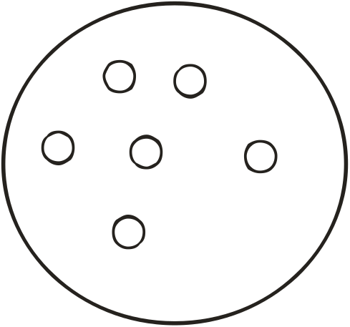
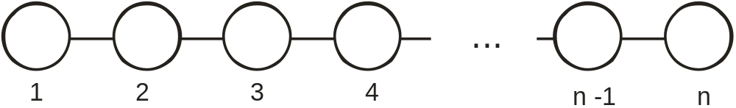
BIEŽĀK LIETOTĀS
DATU STRUKTŪRAS
kopa (angl. set)
sasaiste (relationship)
Datu struktūru, kurā starp elementiem nav nekādas citas sasaistes kā vienīgi tās, ka visi elementi pieder pie noteikta datu kopuma, sauc par kopu.
Kopā starp elementiem nav sasaistes.
Kopā nav elementa, ko var saukt par pirmo, pēdējo vai tekošo. Kopas piemēri:
1) studenti grupā, kuri mācās angļu valodu;
2) grāmatas par informācijas tehnoloģiju utml.
Datu struktūru, kurā elementu sasaistes raksturs ir “viens ar vienu” (one-to-one), sauc par lineāru datu struktūru.
Lineārā datu struktūrā katram elementam ir noteikts kārtas numurs, tajā ir elements, ko sauc par pirmo, un elements, kas ir pēdējais. Visiem elementiem, izņemot pirmo un pēdējo, ir viens vienīgs priekštecis (predecessor) un viens vienīgs pēctecis (sucessor). Pirmajam elementam nav priekšteca, bet pēdējam elementam nav pēcteča.

Slide 10
Lineārās datu struktūras lieto visbiežāk. Lineārās datu struktūras ir masīvi, ieraksti, faili un saraksti. Tās arī izmanto kā pamatelementus, veidojot datu struktūras ar sarežģītu uzbūvi.
Datu struktūru, kurā elementu sasaistes raksturs ir “viens ar vairākiem” (one-to-many), sauc par koku (tree) jeb hierarhisku datu struktūru. Hierarhisks nozīmē to, ka datu struktūras elementi izvietoti vairākos līmeņos.
Kokā ir unikāls elements, ko sauc par saknes virsotni. Katram elementam ir viens, vairāki vai neviens pēctecis, ko sauc par bērnu (child) un viens vienīgs priekštecis, ko sauc par vecāku (parient). Saknes virsotnei nav priekšteča, bet var būt pēcteči. Koka virsotnes, kurām nav pēcteču, sauc par lapām (leaf).
Visbiežāk lieto bināros kokus, kuros katrai virsotnei nav vairāk kā 2 pēcteči. Katrs pēctecis ir kreisais bērns vai labais bērns. Virsotnes (node) kokā savienotas ar šķautnēm (edge).
koks
(tree)
līmeņi

Slide 11
Datu struktūru, kurā elementu sasaistes raksturs ir “vairāki ar vairākiem” (many-to-many), sauc par grafu (graph) jeb tīklveida datu struktūru.
Grafā nav elementa, ko sauc par pirmo vai par pēdējo. Katram elementam ir vairāki pēcteči un vairāki priekšteči. Elementi savienoti ar lokiem. Darbā ar grafiem svarīga operācija ir īsākā ceļa meklēšana starp virsotnēm.
Grafus plaši lieto, uzdodot dažādus procesus, to stāvokļus un norises, ar grafu palīdzību risina arī optimizācijas problēmas.
Kokus un grafus sauc arī par nelineārām datu struktūrām.

Slide 12
DATU STRUKTŪRU IZSTRĀDE
DS elementu
uzbūve
DS elementu
sasaiste
Domēns
Operācijas
specification
design
implementation
Specifikācija
Projektēšana
DS attēlojums
atmiņā
Ieviešana

Slide 13
DATU STRUKTŪRAS ATTĒLOJUMA PAŅĒMIENI UN MODEĻI
1. paņēmiens:
adrese vārds
1000 Aivars
1008 Markus
1016 Edgars
1024 Dainis
1032 Centis
Ja zināma i-tā saraksta elementa adrese, tad i + 1 – saraksta elementa adrese ir aprēķināma šādi:
adrese _{i+1} = adrese _{i} + l (l = 8, i = 1, 2, ..., n-1)
Vektorālā attēluma forma, izmantojot pozicionēšanu
(array representation using positioning)
2. paņēmiens:
adrese vārds
1000 Aivars
1008 ---
1016 Centis
1024 Dainis
1032 Edgars
1040 ---
...
1096 Markus
Saraksta elementa adreses aprēķins:
1000 + l * (ord(pb) – ord ('A')) (l = 8, ord(‘A’)=65)
pb – vārda pirmais burts
Vektorālā attēluma forma, izmantojot hešēšanu jeb jaukšanu (array representation using hashing)
Hešfunkciju lietojums elementa vietas noteikšanai sarakstā
Kolīzijas un to novēršana

Slide 14
3. paņēmiens:
adrese vārds pēcteča adrese
988 --- 1000 – sākumadrese
1000 Aivars 1024
1012 --- ---
1024 Centis 1036
1036 Dainis 1048
1048 Edgars 1136
1052 --- ---
...
1136 Markus --- saraksta beigas
Saistītā attēlojuma forma ar elementu sasaisti
(linked representation using linkage).
Saistīšana nozīmē, ka elementi sarakstā sasaistīti ar rādītājiem un ka jālieto arī speciāli rādītāji, izpildot saraksta apstrādes operācijas

Slide 15
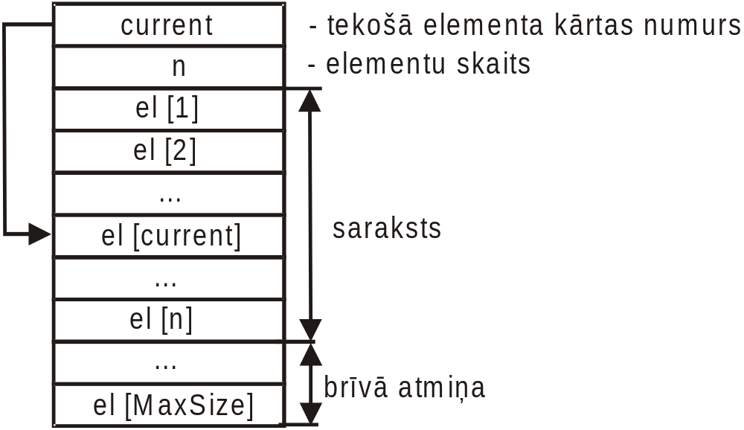
DATU STRUKTŪRAS ELEMENTU IDENTIFIKĀCIJA
Lineāru un nelineāru DS elementiem ir vienāda uzbūve. Elementu veido 2 lauki:
1) informatīvs lauks data, kurā sakopota plaša un
daudzveidīga informācija par DS elementu. Visai bieži šo
lauku definē kā ierakstu, vienkāršākajā gadījumā kā
rakstzīmju virkni;
2) atslēgas laiks key, kas satur unikālu informāciju jeb kodu,
kas viennozīmīgi identificē DS elementu. Parasti DS nav
vairāki elementi ar vienu un to pašu atslēgu. Atslēgas
laukam var uzdot jebkuru skalāru ordinālo tipu vai virknes
tipu string.
1) vektoriālā formā attēlots modelis:
ListInstance
List

Slide 16
DS elementa uzbūve:
el [i], i = 1, 2, ..., n
tips
data
key
tips
DataType
KeyType
tips
StdElement
- ieraksts
KeyType – jebkurš skalārs ordināls tips vai virknes tips string;
DataType – jebkurš tips, strukturēts vai skalārs.
const MaxSize = 100; {maksimālais elementu skaits}
type KeyType = integer; {skalārs ordināls datu tips vai string}
DataType = string; {jebkurš datu tips}
StdElement = record {saraksta elementa tips}
data: DataType; {informatīvs datu lauks}
key: KeyType {unikālas atslēgas lauks}
end;
Saraksta el ir viendimensijas masīvs, kas ir definējams šādi;
el: array [1.. MaxSize] of StdElement;

Slide 17
2) saistītā formā attēlots modelis:
Node
1. elem.
2. elem.
...
pēd. elem.
nil
el
next
el
next
el
next
head
current
tail
el
tips
data
key
tips
DataType
KeyType
tips
StdElement
- ieraksts
const MaxSize = 100; {maksimālais elementu skaits} type DataType = string; {jebkurš datu tips}
KeyType = integer; {skalārs ordināls datu tips vai string}
StdElement = record
data: DataType; {informatīvs datu lauks}
key: KeyType {unikālas atslēgas lauks}
end;
NodePointer = ^ Node; {rādītāja datu tips}
Node = record {saraksta elementa tips} el: StdElement;
next: NodePointer {rādītāja lauks}
end;

Slide 18
DATU STRUKTŪRAS PROJEKTĒJUMA VĒRTĒŠANA
Projektējot DS, jārisina šādas problēmas:
1) jānovērtē datu struktūras apstrādes operāciju izpildes
laiks;
2) jāizvēlas, vai tiks veidota statiska vai dinamiska datu
struktūra;
3) jānoskaidro, vai iespējams, ka datu struktūras
elementiem varētu būt mainīgs garums;
4) jānovērtē algoritmu izpildes efektivitāte (sarežģītības
pakāpe;
5) jāizvēlas, vai datu struktūra, strādājo ar to, tiks izvietota
pamatatmiņā vai diskatmiņā.
Piemēram: izveidots saraksts ar N elementiem, katrs saraksta elements ir kāds vārds, piemēram, Aivars. Sarakstā jāsameklē vārds Edgars un, ja meklēšana beigusies sekmīgi, jānosaka tā pozīcijas numurs.
1.paņēmiens - saraksts izvietots pamatatmiņā:
const N = 500; {elementu skaits sarakstā}
type Name = string [8]; {saraksta elementu tips}
Arr = array [1 .. N] of Name; {masīva tips}
var List: Arr; {saraksts}
i: 0 .. N;
Test: Name;
i:= 0;
repeat {meklēšana sarakstā}
i:= i+1; Test:= List [i]
until (Test = ‘Edgars’) or (i = N);

Slide 19
2. paņēmiens – saraksts izvietots diskatmiņā:
const N = 500; {elementu skaits sarakstā}
type Name = string [8]; {saraksta elementu tips}
FL = file of Name; {faila tips}
var List: FL; {saraksts}
i: 0 .. N;
Test: Name;
i:= 0;
repeat {meklēšanā sarakstā}
i:= i+1; read (List, Test)
until (Test = ‘Edgars’) or (i = N);
Priekšrocības:
1. paņēmiens – meklēšanas operācija ir ātrdarbīga;
2. paņēmiens – praktiski nav ierobežojumu DS apjomam
(elementu skaitam);
Trūkumi:
1. paņēmiens – DS apjoms ir ierobežots;
2. paņēmiens – meklēšanas operācija ir lēndarbīga.

Slide 20
METRIKA
EFEKTIVITĀTE, VEIKTSPĒJA
(efficiency, performance)
Bieži izpildāmas operācijas:
1) meklēšanas operācija – reducējama uz salīdzināšanu.
Operācijas izpildes ātrumu nosaka salīdzinājumu skaits;
2) elementa dzēšana sarakstā – reducējama uz elementu
pārvietošanu par 1 pozīciju virzienā uz dzēšamo elementu.
Lai novērtētu algoritma efektivitāti izmanto:
1) salīdzināšanas vai pārsūtīšanas operāciju skaitu;
2) kopējo operatoru skaitu, alternatīvo zarojumu daudzumu, cikla
izvietojuma dziļumu;
3) pierakstu matemātiskās kārtas veidā, piemēram, O(n).
Salīdzinājumu skaits meklēšanas procesā:
E_{c} = ^{n + 1}, n – elementu skaits.
²
Meklēšanas laiks:
t = C₁ E_{c} + C_{o} = C₁ ^{n+1} + C_{o} = C’₁ n+ C’_{o} - lineāra
² funkcija
t
O(n)
n
Izteiksmes lieluma kārtu nosaka tikai vislielākais operands, mazākie operandi vērtējumu būtiski neietekmē.

Slide 21
Dažu izteiksmju kārtas:
n (n - 1) O (n²)
2
15 log₂n + 3n + 7 O (n)
2n log₂n + 0,1n² + 5 O (n²)
6 log₂n + 3n + 7 O (1)
2n – 5
t
O (n²)
n
t
O (log₂n)
n
t
O (1)
n

Slide 22
Kārta | n = 8 | n = 128 | n = 1024 | n = 10⁶
O (n) | 8 | 128 | 1024 = 2¹⁰ | 10⁶
O (n²) | 64 | 16 384 | 1 048 576 ≈ 10⁶ | 10¹²
O (√n) | ≈ 3 | ≈ 11 | 32 | 10³
O (log₂n) | 3 | 7 | 10 | 20
O (n log₂n) | 24 | 896 | 10 240 | 2 10⁷
t
t₄
O (n)
t₃
O (log₂n)
t₂
t₁
n
n₁
n
n₂
Meklēšanas laiks
t₂ > t₁ - ja elementu skaits neliels,
t₃ < t₄ - ja sarakstā daudz elementu.

Slide 23
RAKSTZĪMJU ATTĒLOŠANA
AR MAINĪGU BITU SKAITU
Ja bitu skaits rakstzīmes kodā n = 8, iespējams kodēt
2⁸ = 256 rakstzīmes.
Pieņemsim, ka ir teksts, kurā ir tikai 8 rakstzīmes.
Tā kā 8 = 2³, tad šo tekstu ir iespējams kodēt arī tā, ka katrai rakstzīmei paredz tikai 3 bitu kombināciju.
Ir zināms šo 8 rakstzīmju lietojuma biežums (%):
Uzdevums: atrast tādu attēlojuma formu, lai šis teksts aizņemtu vismazāk vietas atmiņā.
Sāk ar to, ka izveido mežu, ko veido koki ar vienu vienīgu saknes virsotni, kas satur rakstzīmes lietojuma biežumu:
Virsotnes sakārtotas lietojuma biežuma dilšanas secībā.
Divas virsotnes, kurām ir viszemākais lietojuma biežums, apvieno binārajā kokā ar jaunu saknes virsotni un 2 zarojuma virsotnēm:
Kokus atkal sakārto virsotņu vērtību dilšanas secībā:
a | b | c | d | e | f | g | h
40 | 20 | 10 | 8 | 8 | 5 | 5 | 4
40
20
10
8
8
5
5
4
40
20
10
8
8
5
9
4
5
40
20
10
9
8
8
5
4
5

Slide 24
Procesu turpina, vēlreiz apvienojot 2 virsotnes ar viszemākajiem lietojuma biežumiem, pēc tam kokus atkal sakārto saknes virsotņu vērtību dilšanas secībā:
Vēlreiz atkārtojot procesu, iegūst šādu bināro koku:
Līdzīgā veidā procesu atkārtojot vēl 4 reizes, iegūst rezultējošo bināro koku:
Rakstzīmju lietojuma biežuma vērtības atrodas binārā koka lapu virsotnēs. Binārajā kokā katrai kreisajai šķautnei piešķir vērtību 0, labajai – 1.
40
20
13
10
9
8
5
8
4
5
40
20
17
13
10
8
9
5
8
4
5
a
0
100
1
40
60
1
0
23
0
37
1
0
1
c
10
13
0
17
20
0
1
1
b
5
8
8
9
f
e
d
0
1
4
5
h
g

Slide 25
Katras rakstzīmes attēlojuma kods ir bitu virkne ceļā no saknes virsotnes uz lapas virsotni. Ir 8 šādi ceļi:
Iegūto kodu sauc par Hafmena (Huffman) kodu. Tam piemīt tāda īpašība, ka nevienas rakstzīmes kods nav vienāds ar prefiksu kādas citas rakstzīmes kodā. Tāpēc no Hofmena koda var iegūt oriģinālo 8 bitu kodu.
Lietojot Hofmaņa kodu teksta kodēšanai, būtu nepieciešami
n (40*1 + 20*3 + 10*3 + 8*4 +8*4 + 5*4 + 5*5 +4*5)=2,59n biti
100
Atmiņas ietaupījums: 8n / 2,59n ≈ 3 - Hafmena kodu salīdzinot
ar 8 bitu kodu
3n / 2,59n = 1,15 - Hafmena kodu salīdzinot
ar 3 bitu kodu
rakstzīme | kods | lietojuma biežums
a | 0 | 40
b | 111 | 20
c | 100 | 10
d | 1100 | 8
e | 1011 | 8
f | 1010 | 5
g | 11011 | 5
h | 11010 | 4

Slide 26
RAKSTZĪMJU VIRKNES JĒDZIENS
Valodā Pascal rakstzīmju virkni iespējams definēt divējādi:
1) kā mainīga garuma rakstzīmju virkni, virknes aprakstā izmantojot predefinēto datu tipu string:
type Text1 = string;
Text2 = string [80];
var S: Text1;
Q: Text2 ;
S:= ’RTU’; Q:=’RIGA’;
S:= ’’; read(Q); writeln(Q);
1 ≤ maksimālais garums ≥ 255
0 ≤ tekošais garums ≥ maksimālais garums
Tekošais garums aizņem 0. baitu, tā maksimālā vērtība:
11111111₂ = FF₁₆ = 255₁₀
Tekošā garuma baits apstrādei tieši nav pieejams:
var S: string [80];
L: byte absolute S;
S:=’ABC’; writeln(L, S);
2) kā fiksēta garuma rakstzīmju virkni, virknes aprakstā izmantojot predefinēto datu tipu array:
type Text1 = array [1..255] of char;
Text2 = array [1..80] of char;
0
1
2
3
4
tg
baiti
tek.
...
...
gar.
max gar.
teksts
neizmantoti baiti

Slide 27
var S:= Text1;
Q:= Text2:
S:= ‘RTU’; Q:= ‘RIGA’;
writeln(S, Q); {izvadīs 335 rakstzīmes}
Lieto tikai maksimālā garuma jēdzienu. Tas var būt arī > 255.
RAKSTZĪMJU VIRKNES
TIPA SPECIFIKĀCIJA
Elementi: rakstzīmju virknes elementi ir alfabēta ASCII rakstzīmes. Katra rakstzīme atmiņā aizņem 1 baitu.
Struktūra: rakstzīmju virknes elementiem ir lineāra sasaiste. Katram elementam ir unikāla pozīcija rakstzīmju virknē.
Pirmais elements atrodas 1. pozīcijā.
Domēns: visas iespējamās rakstzīmju kombinācijas ar garumu 0, 1, ..., MaxLength. Maksimālo garumu MaxLenght definē kā konstanti, piemēram:
const MaxLenght = 500;
Tipi: String – rakstzīmju virknes rādītāja tips,
StringPos = 1 .. MaxLength – rakstzīmju virknes
pozīcijas tips,
StringLen = 0 .. MaxLength – rakstzīmju virknes
tekošā garuma tips.

Slide 28
Operācijas:
RAKSTZĪMJU VIRKNES ATTĒLOJUMA MODEĻI
1. paņēmiens – modelī paredzēts speciāls lauks tekošā garuma attēlošanai, virknes attēlošanai izmanto vektoriālā formā attēlotu modeli:
Apkalpošanas operācijas | Pamatoperācijas | Papildoperācijas
Create Terminate Lenght Empty Full | Append Concatenate Substring Delete Insert Match Find ReadString WriteString | MakeEmpty Remove Equal Reverse Polindrome u.c.
StringInstance
strlen
tekošais garums
data [1]
data [2]
virknes teksts
...
data [strlen]
...
brīvās pozīcijas
data [MaxLength]
S: String

Slide 29
const MaxLength = 500; {uzdod lietotājs}
type StringLen = 0 .. MaxLength;
StringPos = 1 .. MaxLength;
String = ^ StringInstance;
StringInstance = record
strlen: StringLen;
data: array [StringPos] of char
end;
2. paņēmiens – lieto vektoriālo attēlojuma formu, bet nav paredzets lauks tekošā garuma attēlošanai. Aiz virknes pēdējās rakstzīmes ieraksta virknes beigu pazīmi. Parasti izmanto vadības rakstzīmi NULL, kuras kods ir 00₁₆. var paredzēt arī tādu paņēmienu, ka viss pārpalikušais vektors tiek aizpildīts ar šo vadības rakstzīmi.
Robežmarķiera metode:
StringInstance
data [1]
const MaxLength = 500;
type StringLen =
0 .. MaxLength;
StringPos =
1 .. MaxLength;
String = ^ StringInstance;
StringInstance =
array [ 1.. MaxLength +1]
of char;
data [2]
...
teksts
data [strlen]
NULL
...
data [MaxLength]
brīvās
pozīcijas
S: String

Slide 30
Trūkums: pirms operāciju izpildes jāsameklē virknes beigas, tā ir O (n) meklēšanas operācija.
3. paņēmiens: virknes attēlošanai izmanto saistītā formā attēlotu modeli. Rakstzīmju virknes teksts tiek sadalīts fragmentos (chunk) ar vienādu garumu, izņemot pēdējo posmu, kas var būt arī īsāks.
const MaxLength = 500; {virknes maks.garums}
ChunkSize = 10; {fragmenta garums}
type ChunkPos = 1.. ChunkSize;
StringLen = 0 .. MaxLength;
ChPointer = ^ Chunk; {elementu rādītāja tips}
Chunk = record {virknes elementa fragments}
data: array [ChunkPos] of char;
next: ChPointer
end;
String = ^ StringInstance;
StringInstance = record {vadības struktūra}
head: ChPointer; {virknes sākuma rādītājs}
tail: ChPointer; {virknes beigu rādītājs}
strlen: StringLen {virknes tekošais garums}
end;
StringInstance
Chunk
data
next
...
nil
head
tail
strlen
S: String

Slide 31
MASĪVA JĒDZIENS
Masīvs (array) – vienkāršākais strukturētais datu tips.
Vēsturiski – pirmā programmēšanas valodā realizēta datu struktūra.
Masīvi – visbiežāk lietotās fundamentālās datu struktūras.
Masīvs – regulāra datu struktūra. Masīva elementi izvietoti dimensiju virzienā, katram elementam masīvā ir noteikts pozīcijas numurs, piemēram, A [2, 1, 3].
Masīvs ir homogēna (viendabīga) datu struktūra. Visiem elementiem ir vienāda uzbūve un viens un tas pats tips, ko sauc par bāzes tipu.
Masīvs – datu struktūra, kuras elementu pieejai izmanto brīvpiekļuves metodi (random access method). Apstrādei pieejams jebkurš elements jebkurā secībā, izmantojot indeksizteiksmes, piemēram,
A [i, j, k]
Masīva tipa apraksts valodā Pascal:
type T = array [I] of B;
var A: T;
I – indeksa tips, par to var būt tikai skalārs ordināls tips. Parasti to definē kā diapazona tipu ar indeksa augšējo un apakšējo robežvērtību:
lo .. hi
B – bāzes tips, par to var būt jebkurš datu tips, skalārs vai strukturēts datu tips, predefināts vai lietotaja definēts datu tips.
Masīvs - lineāra datu struktūra.
Viendimensijas masīva X apraksta piemērs:
var X: array [1 .. 100] of real;
I B

Slide 32
X [1] – masīva X pirmais elements,
X [100] – masīva X pēdējais elements,
X [i], i = 2, 3, ...,99 - masīva X tekošais elements,
X [i+1] – tā pēctecis,
X [i-1] – tā priekštecis.
Masīva elementu sasaistes raksturs:
viens – ar – vienu.
Ir 3 pamatoperācijas masīva elementu apstrādei, pie kam
3. operācija ir arī realizējama, izmantojot pirmās divas.
type T = array [I] of B;
var X, Y: T;
C: B;
1) C:= X[i]; kur i – tipam I atbilstoša indeksizteiksme.
{izguves operācija Retrieve}
2) X[i]:= e; kur e – bāzes tipam B atbilstoša izteiksme.
{labošanas operācija Update}
3) Y:= X; ekvivalents ar for i:= 1 to n do Y [i]:= X [i];
{kopēšanas operācija Copy}
Viendimensijas masīvu sauc par vektoru.
Divdimensijas masīvu sauc par matricu.
Masīva dimensiju skaitu praktiski ierobežo datorresursi, teorētiski šādu ierobežojumu nav.
Piemēri:
1) type Row = array [1 .. 100] of real;
Card = array [1 .. 80] of char;
Vector = array [ 1 .. 15] of integer;
var A: Row;
X, Y: Card;
Q: Vector;

Slide 33
2) type Ind1 = 1 .. 10;
Ind2 = 1 .. 12;
Matrix = array [Ind1, Ind2] of real;
var M: Matrix;
3) type Ind1 = 1 .. 10;
Ind2 = 1 .. 12;
Matrix = array [Ind1] of array [Ind2] of real;
I B
var M: Matrix;

Slide 34
MATRICAS JĒDZIENS
UN INTERPRETĀCIJA
Valodā Pascal iespējami 2 matricas interpretācijas veidi:
1) matrica ir divdimensiju masīvs, kura elementi izvietoti rindās un kolonnās, šādi matrica tiek interpretēta matemātikā. Programmēšanas valodās matricas interpretācija ir plašāka.
const lo1 = 1; hi1 = 3;
lo2 = 1; hi2 = 4;
type Ind1 = lo1 .. hi1;
Ind2 = lo2 .. hi2; B = real;
Matrix = array [Ind1, Ind2] of B;
var A: Matrix;
j
A [1,1] A[1,2] A[1,3] A[1,4]
i A [2,1] A[2,2] A[2,3] A[2,4]
A [3,1] A[3,2] A[3,3] A[3,4]
Masīva elements ir mainīgais ar indeksiem:
A [i,j], i = 1, 2, 3; j = 1, 2, 3, 4.
(vispārējā gadījumā i = lo1, lo1+1, ..., hi1,
j = lo2, lo2+1, ..., hi2).
Katrai dimensijai jāuzdod sava indeksizteiksme.
Mainīgais A – pārstāv visus masīva elementus, piemēram:
writeln (A);

Slide 35
2) matrica ir vektors, kura elementi savukārt savukārt ir vektori (array of array).
Šādi masīvu var interpretēt, piemēram, valodā Pascal:
const lo1 = 1; hi1 = 3;
lo2 = 1; hi2 =4;
type Ind1 = lo1 .. hi1;
Ind2 = lo2 .. hi2; B = real;
Matrix = array [Ind1] of array [Ind2] of B;
var A: Matrix;
i
Masīva elements ar vienu indeksizteiksmi:
A [i], i = lo1, lo1+1, ..., hi1,
pārstāv visus elementus kādā rindā, piemēram:
A [3]:= A[1]; {masīva rindas piešķire}
Mainīgais ar indeksiem A [i] [j] – pārstāv vienu noteiktu elementu, kas atrodas i – tā vektora (rindas) j –tā pozīcijā,
i = lo1, lo1+1, ..., hi1, j = lo2, ..., hi2.
Mainīgais A – pārstāv visus matricas elementus.
type Ind1 = lo1 .. hi1;
Ind2 = lo2 .. hi2; B = real;
Row = array [Ind2] of B;
Matrix = array [Ind1] of Row;
var A: Matrix;
j
A [1] [1]
A [1] [2]
A [1] [3]
A [1] [4]
A [2] [1]
A [2] [2]
A [2] [3]
A [2] [4]
A [3] [1]
A [3] [2]
A [3] [3]
A [3] [4]

Slide 36
ELEMENTA
MEKLĒŠANA VEKTORĀ
Bieži lietota operācija darbā ar datu struktūrām.
Ir 3 meklēšanas algoritmi (metodes):
1) lineārā jeb secīgā meklēšana:
const N = 500;
type I = 1 .. N; I1 = 0 .. N;
B = integer;
T = array [I] of B;
var A: T;
k: I1;
X: B; ... {meklēšanas atslēga}
k:= 0;
repeat {elementa meklēšana}
k:= k + 1
until (A[k] = X) or (k = N);
if A[k] <> X then writeln (’Nesekmīga meklēšana’)
else writeln (k, X);
Operācijas izpildes efektivitāte: 0(n)
2) lineārā meklēšana, izmantojot robežmarķiera metodi:
const N = 500;
type I = 1 .. N + 1; I1 = 0 .. N + 1;
B = integer;
T = array [I] of B;
var A: T; k: I1; X: B; ...
k:= 0; A [N + 1]:= X; {robežmarķieris}

Slide 37
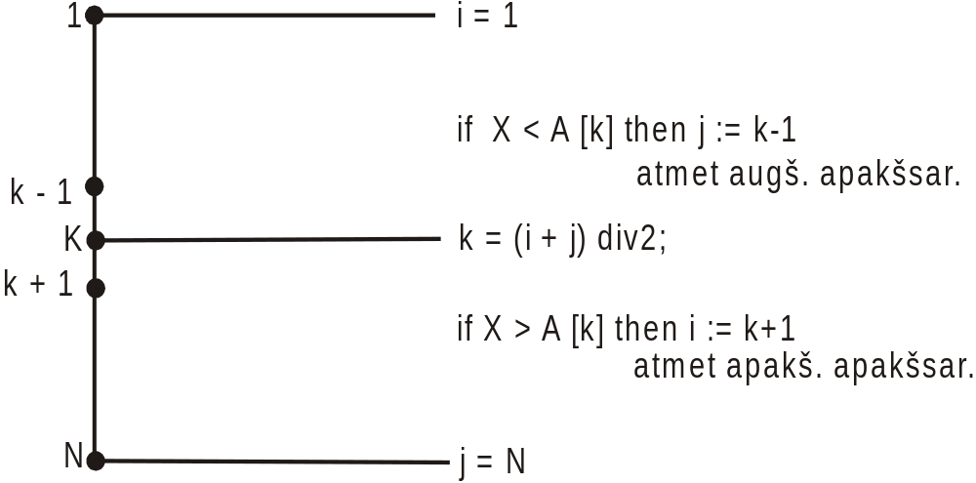
repeat {elementa meklēšana}
k:= k + 1
until A [k] = X;
if k > N then writeln (’Nesekmīga meklēšana’)
else writeln (k, X);
3) binārā meklēšana (dihotomijas metode):
const N = 500;
type I = 1 .. N; B = real;
T = array [I] of B;
var A: T; i, j,k: I; X : B; ...
i:= 1; j:= N; {meklēšanas diapazons}
repeat {elementa meklēšana}
k = (i + j) div 2; {viduspunkts}
if X > A [K] then i:= k + 1
else j:= k -1
until (A[k] = X) or (i = j);
if A[k] <> X then writeln (’Nesekmīga meklēšana’) else writeln (k, X);
Meklēšanas operācijas efektivitate: O(log₂N)

Slide 38
DESKRIPTORS UN TĀ LIETOJUMS
Fiziskai datu struktūrai, kas ir masīvs, tiek piekārtots informatīvs ieraksts, ko sauc par deskriptoru un kurā sakopotas vispārīgas ziņas par attiecīgo masīvu. Deskriptoru parasti izveido kompilators, un tas paredzēts, lai masīvu apstrādes procesā indeksizteiksmju vērtības pārveidotu fiziskas datu struktūras lauka adresēs.
Deskriptors ir ieraksts, kas sastāv no laukiem, kuru skaits, garums un raksturlielumi ir atkarīgi no masīva apraksta, piemēram:
var A: array [ -3 .. 2] of real;
Vektora deskriptors:
6 baiti
A
A[-3]
A[-2]
A[-1]
A[0]
A[1]
A[2]
real
6
addr (A[-3])
1
-3
2
C
0
C
1

Slide 39
VEKTORA ADRESĒŠANAS FUNKCIJAS NOTEIKŠANA
(Address Mapping Function, AMF)
const lo = ... ; hi = ... ; {uzdod lietotājs}
type Ind = lo .. hi; {indeksa tips}
B = ... ; {bāzes tips - uzdod lietotājs}
var A: array [Ind] of B;
Elementu skaits N = hi – lo + 1
A - vekt. nosaukums
parasti 1 - 8 rakstzīmes
Bāzes tips B
parasti koda veidā
Elementa garums L
vesels skaitlis
Vektora sāk.adrese b
adrese – vesels skaitlis
Dimensiju skaits d
vesels skaitlis, d = 1
lo
hi
indeksa robežvērtības
C₀
C₁
adresēšanas funkcijas konstantes
L
A [lo]
b + (i - lo)* L - attālums līdz i-tajam
*
)
elementam,
(i-lo)*L - nobīde
o
A [lo + 1]
l
-
i
(
...
A [i]
addr (A[i]) = b + (i - lo)* L =
...
= (b - L * lo) + i*L = C₀ + C₁* i
A [hi]
C = L
₁
C₀ = b – lo*C₁
L baiti

Slide 40
Piemēram: var A: array [3 .. 7] of integer;
lo = 3; hi = 7; L = 2;
Pieņemsim, ka b = 500.
C₁ = L = 2; C₀ = b – lo*C₁ = 500 - 3*2 = 494
addr (A[i]) = 494 + 2*i – lineāra funkcija
Adrese | Elements
500 502 504 506 508 | A [3] A [4] A [5] A [6] A [7]
addr (A [3]) = 494 + 2*3 = 500;
addr (A [5]) = 494 + 2*5 = 504;
addr (A [7]) = 494 + 2*7 = 508;
DIVDIMENSIJU MASĪVA
ADRESĒŠANAS FUNKCIJA
const lo1 = ... ; hi1 = ... ; {uzdod lietotājs}
lo2 = ... ; hi2 = ... ;
type Ind1 = lo1 .. hi1; {indeksu tipi}
Ind2 = lo2 .. hi2;
B = ... ; {bāzes tips - uzdod lietotājs}
Matrix = array [Ind1, Ind2] of B;
var A: Matrix;

Slide 41
e
d
ī
Bāzes tips B
b
o
Elementa garums L
n
Matricas sāk. adrese b
D
imensiju skaits d = 2
lo
1
hi
1
lo
2
hi
2
C
0
C
1
C
2
L
addr (A[i, j]) = b + (i – lo₁) (hi₂ – lo₂ +1)*L +(j – lo₂)*L =
attālums līdz attālums
i-tai rindai līdz j-ajam
elementam rindā i
= Co +C₁*i + C₂ *j - divargumentu lineāra funkcija
C₂ = L; C₁ = (hi₂ – lo₂ + 1)*C₂
Co = b – C₁*lo₁ – C₂*lo₂
Piemēram:
const lo1 = 1; hi1 = 3;
lo2 = 1; hi2 = 4;
type Ind1 = lo1 .. hi1; Ind2 = lo2 .. hi2;
B = real;
T = array [Ind1, Ind2] of B;
var A: T;

Slide 42
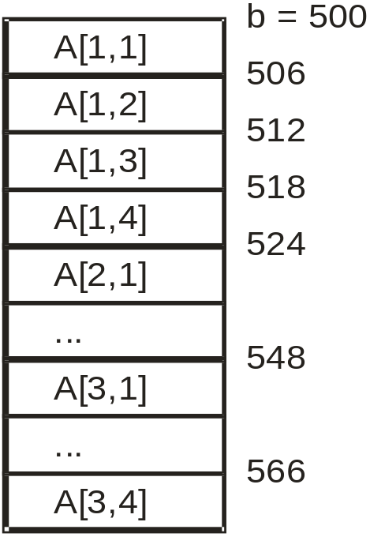
lo₁ = 1; hi₁ = 3;
lo₂ = 1; hi₂ = 4; L = 6; b = 500;
C₂ = L = 6;
C₁ = (hi₂ – lo₂ +1)*C₂ = (4 – 1 + 1)*6 = 24;
C₀ = b – C₁*lo₁ – C₂*lo₂ = 500 – 24*1 – 6*1 = 470.
addr (A [i,j]) = 470 + 24i + 6j
addr (A [1, 2]) = 470 + 24*1 + 6*2 = 506
addr (A [1, 1]) = 470 + 24*1 +6*1 = 500
addr (A [3, 1]) = 470 + 24*3 + 6*1 = 548
addr (A [3, 4]) = 470 + 24*3 + 6*4 = 566
Elementu skaits n = 12.
Lauka garums = 12*6 = 72 baiti.
Pēdējā elementa adrese = 500 + (72 – 6) = 566.

Slide 43
VAIRĀKDIMENSIJU MASĪVI
UN TO ADRESĒŠANAS FUNKCIJAS
Masīva dimensiju skaits – to praktiski ierobežo tikai datorsistēmas arhitektūra un resursi.
Atmiņas apjoms un tā apstrādes laiks strauji pieaug, pieaugot dimensiju skaitam.
Ja definēts masīvs ar d dimensijām un L baitiem viena elementa attēlošanai atmiņā, tad viss masīvs atmiņā aizņems
L*(hi₁ – lo₁ +1)*(hi₂ – lo₂ + 1) * ... *(hi_{d} – lo_{d} +1) baitus, piemēram:
var A: array [1 .. 100, 1 .. 100, 1 .. 4] of integer;
L = 2; d = 3. Masīvs atmiņā aizņems apmēram 80 000 baitus.
Uzskatīsim, ka vispārējā gadījumā definēts šāds vairākdimensiju masīvs:
var A: array [ lo₁ .. hi₁, ... , lo_{d} .. hi_{d} ] of B;
Mēģināsim vispārināt adresēšanas funkcijas konstanšu C₀, C₁ un C_{d} noteikšanas metodiku un formulas:
C_{d} = L (elementu garums baitos)
...
C _{k-1} = (hi_{k} – lo_{k} + 1)*C_{k}, k = d, d -1, ..., 2
...
C₀ = b – C₁*lo₁ – C₂*lo₂ - ..C_{d}* lo_{d}
addr (A [i₁, i₂, ..., i_{d}) = C₀ + C₁*i₁ + C₂*i₂ + ... + C_{d}*i_{d}
Vairākdimensiju masīvu elementi datora atmiņā tiek izvietoti viens aiz otra tā, ka visstraujāk izmainās pēdējais indekss, bet vislēnāk – pirmais indekss.

Slide 44
Piemērs:
Definēts trīsdimensiju masīvs:
var A: array [1 .. 2, 1 .. 2, 1 .. 2] of integer;
N = 8; Atmiņas lauka garums ir 8*2 = 16 baiti.
b = 500; L = 2; d = 3.
Adresēšanas funkcijas konstantes:
C₃ = L =2;
C₂ = (hi₃ – lo₃ + 1)*C₃ = 2*2 = 4;
C₁ = (hi₂ – lo₂ + 1)*C₂ = 2*4 = 8;
C₀ = b – C₁*lo₁ – C₂*lo₂ – C₃*lo₃ = 500 – 8*1 – 4*1 -2*1 = 486;
Adresēšanas funkcija:
addr (A [i, j, k]) = 486 + 8i + 4j +2k;

Slide 45
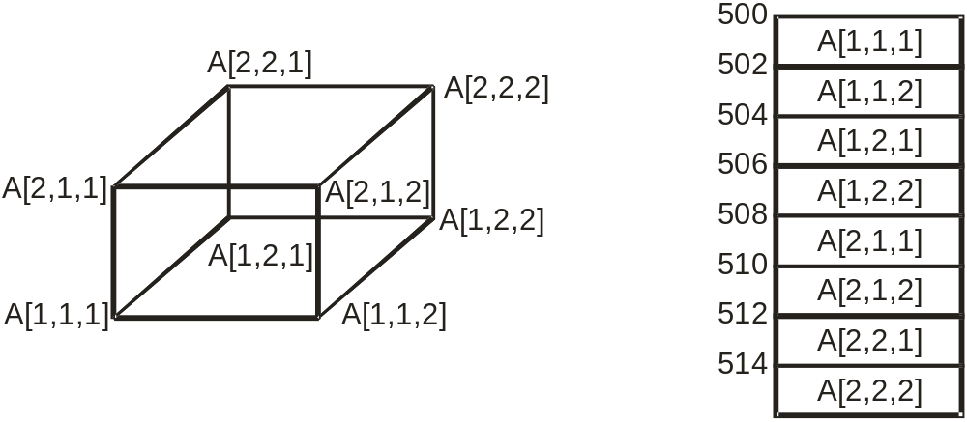
SPECIĀLIE MASĪVI UN TO LIETOJUMS
TRĪSDIMENSIJU MASĪVA ATTĒLOJUMS
Fiziskā struktūra
Masīva loģiskā struktūra
addr(A[1,1,2]) = 486+8*1+4*1+2*2 = 502;
addr(A[2,2,2]) = 486+8*2+4*2+2*2 = 514;
addr(A[1,1,1]) = 486+8*1+4*1+2*1 = 500;
Pie speciālajiem masīviem pieskaitāmi:
1) diagonālmatricas;
2) simetriskās matricas;
3) trijstūrmatricas;
4) retinātās matricas.
Galvenās risināmās problēmas:
1) kā visefektīvāk speciālo masīvu attēlot datora atmiņā;
2) kā visefektīvāk organizēt piekļuvi masīva elementiem
un izpildīt to meklēšanas operāciju.

Slide 46
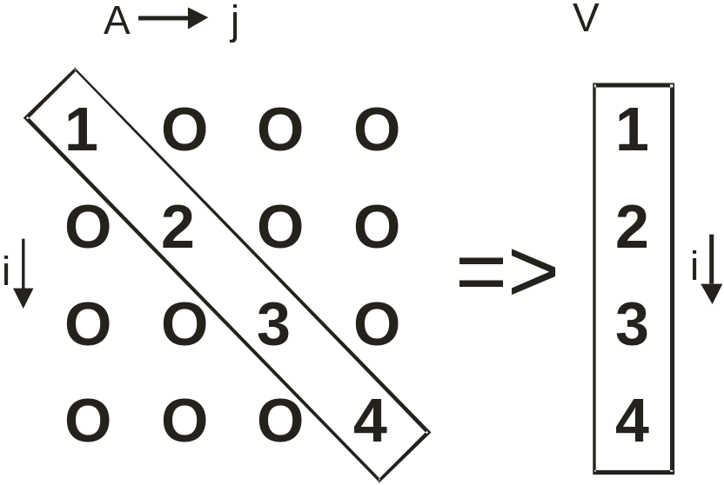
DIAGONĀLMATRICA
(diagonal array)
A[i,j] = 0,
A[i,i] <>0,
i=lo, lo+1, ..., hi
j=lo, lo+1, ..., hi
Galvenās diagonāles elementu skaits: N=hi-lo+1.
Diagonālmatricas modeļa apraksts un meklēšanas operācija:
const lo = 1; hi = 4; {uzdod lietotājs}
type Ind = lo .. hi; {indeksa tips}
B = integer; {matricas elementa tips}
DArr = array [Ind] of B; {vektora tips}
var V: DArr;
function DArrFind (V: DArr; i, j: Ind): B
{Diagonālmatricas A elementa meklēšana vektorā V,
izmantojot indeksu i un j vērtības}
begin
if i = j then DArrFind:=V[i]
else DArrFind:=0
end;
Masīva elementa A[i,j] vietā lieto funkcijas izsaukumu:
A[i,j] => DArrFind(V, i, j)

Slide 47
SIMETRISKĀ MATRICA
(symmetrical array)
A
j
V
1
8
5
6
1
8
2
11
9
8
i
=>
2
K
5
11
3
7
5
6
9
7
4
11
3
6
A[i,j] = A [j,i],
9
i = lo, lo +1, ..., hi
7
j = lo, lo +1, ..., hi
4
Elementu skaits vektorā V (t.i., simetriskās matricas trijstūrmatricā):
(hi – lo +1) (hi – lo +2)
N = ---------------------------------
2
hi (hi+1)
Ja lo=1, tad N = -------------
2
4 * 5
Piemērā lo = 1, hi = 4, N= --------- = 10
2

Slide 48
Simetriskās matricas modeļa apraksts un meklēšanas operācija:
const lo = 1; hi = 4; {uzdod lietotājs}
hk = (hi – lo +1) * (hi – lo +2) div 2;
type Ind = lo .. hi; {indeksu tipi}
Indk = lo .. hk;
B = integer; {matricas elementa tips}
SymArr = array [Indk] of B; {vektora tips}
var V: SymArr;
function SymArrFind (V: SymArr; i, j: Ind): B;
{Simetriskās matricas A elementa meklēšana vektorā V,
izmantojot indeksu i un j vērtības}
var k: Indk;
begin
if i >= j then k:= j + (i * i – i) div 2
else k:= i + (j * j – j) div 2;
SymArrFind:= V[k]
end;
Masīva elementa A[i,j] vietā lieto funkcijas izsaukumu:
A [i,j] => SymArrFind (V, i, j)
Pārbaude:
A[1,1] i = 1, j = 1, k = 1 + (1² - 1) / 2 = 1;
A[1,2] i = 1, j = 2, k = 1+ (2² – 2) / 2 = 1 + 2 / 2 = 2;
A[2,1] i = 2, j = 1, k = 1 + (2² – 2) / 2 = 1 + 2 / 2 = 2;
A[4,4] i = 4, j = 4, k = 4 + (4² – 4) / 2 = 4 + 12/2 = 10;

Slide 49
APAKŠĒJĀ TRIJSTŪRMATRICA
(lower triangular array)
A → j
V
1
0
0
0
1
2
3
0
0
2
i ↓
=>
3
k ↓
4
5
6
0
4
7
8
9
10
5
6
A[i,j] = 0, ja i < j,
A[i,j] <>0, ja i >= j,
i=lo, lo+1, ..., hi
j=lo, lo+1, ..., hi
7
8
9
10
(hi – lo +1) (hi – lo +2)
Nesingulāro elementu skaits N = -------------------------------- 2
hi (hi + 1)
Ja lo = 1, tad N = ----------------
2
Apakšējās trijstūrmatricas modeļa apraksts un meklēšanas operācija:
const lo = 1; hi = 4; {uzdod lietotājs}
hk = (hi – lo +1) * (hi – lo +2) div 2;
type Ind = lo .. hi; {indeksu tipi}
Indk = lo .. hk;
B = integer; {masīva elementa tips}
LTArr = array [Indk] of B; {vektora tips}
var V: LTArr;

Slide 50
function LTArrFind (V: LTArr; i, j: Ind): B;
{Apakšējās tristūrmatricas A elementa meklēšana vektorā V,
izmantojot indeksu i un j vērtības}
var k: Indk;
begin
if i >= j then
begin
k:= i * (i – 1) div 2 + j;
LTArrFind:= V[k]
end
else LTArrFind:= 0
end;
Masīva elementa A[i,j] vietā lieto funkcijas izsaukumu:
A[i, j] => LTArrFind (V, i, j)
Pārbaude:
A[1,1] i = 1, j = 1,
A[3, 2] i = 3, j = 2,
A[3, 3] i = 3, j = 3,
A[4, 4] i = 4, j = 4,
k
=
1*(1-1)
+
1 = 1 ;
2
k
=
3
*
2
+
2
=
5 ;
2
k
=
3
*
2
+
3
=
6 ;
2
k
=
4
*
3
+
4
=
10 ;
2

Slide 51
AUGŠĒJĀ TRIJSTŪRMATRICA
(upper triangular array)
A
j
V
1
2
3
4
1
0
5
6
7
2
i
=>
3
K
0
0
8
9
4
0
0
0
10
5
6
A[i,j] = 0, ja i > j,
A[i,j] <> 0, ja i <= j
7
8
9
Nesingulāro elementu skaits:
Ja lo = 1, tad
Augšējās trijstūrmatricas modeļa apraksts un meklēšanas operācija:
const lo = 1; hi = 4; {uzdod lietotājs}
hk = (hi – lo +1) * (hi – lo +2) div 2;
type Ind = lo .. hi; Indk = lo .. hk; {indeksu tipi}
B = integer; {matricas elementa tips}
UTArr = array [Indk] of B; {vektora tips}
var V: UTArr;
10
N=
(hi-lo+1) (hi-lo+2)
2
N
=
hi (hi+1)
2

Slide 52
function UTArrFind (V: UTArr; i, j: Ind): B;
{Augšējās trijstūrmatricas A elementa meklēšana vektorā V,
izmantojot indeksu i un j vērtības}
var k: Indk;
begin
if i <= j then
begin
k:= ((2 * hi – i + 1) * i) div 2 – hi + j;
UTArrFind:= V[k]
end
else UTArrFind:= 0
end;
Masīva elementa A[i,j] vietā lieto funkcijas izsaukumu:
A[i, j] => UTArrFind (V, i, j)
Pārbaude:
A[1,1], i = 1, j = 1; k = ((2*4 -1+1) *1) /2 - 4 + 1 = 4 - 4 + 1 = 1
A[1,2], i = 1, j = 2; k = ((2*4 -1+1) *1) /2 - 4 + 2 = 4 - 4 + 2 = 2
A[2,2], i = 2, j = 2; k = ((2*4 -2+1) *2) /2 - 4 + 2 = 7 - 4 + 2 = 5
A[3,4], i = 3, j = 4; k = ((2*4 -3+1) *3) /2 - 4 + 4 = 9 - 4 + 4 = 9

Slide 53
RETINĀTĀS MATRICAS
(sparse arrays)
Ja definēta retināta matrica:
var A: array [1 .. hi1, 1 .. hi2] of integer;
un Nz elementi nav vienādi ar 0 (Nz = 1,2, ...), tad pārējie singulārie elementi atmiņā aizņemtu (hi1 * hi2 – Nz) * L baitus, ja izmanto parasto masīva elementu izvietošanas paņēmienu datora atmiņā.
Piemērs:
No 42 elementiem tikai Nz = 10 nav vienādi ar 0.
Viens no paņēmieniem, kā glabāt retināto matricu atmiņā, ir izveidot ierakstu vektoru. Katrs vektora elements satur nesingulāro vērtību val un tai atbilstošo indeksu i un j vērtības.
Masīvu, kurā vairums elementu ir vienādi ar kādu singulāru vērtību, (piemēram, ar nulli), sauc par retinātu matricu. Tikai dažas vērtības ir nesingulāras, un tās matricā izvietotas nevienmērīgi.
A
j = 1..7
0
0
6
0
9
0
0
2
0
0
7
8
0
4
10
0
0
0
0
0
0
i = 1..6
0
0
12
0
0
0
0
0
0
0
0
0
0
0
0
0
0
3
0
0
5

Slide 54
Vektora indekss
val
i
j
Nz= 10;
1
9
1
3
V
2
6
1
5
3
2
2
1
K = 1 .. Nz
4
7
2
4
5
8
2
5
6
4
2
7
7
10
3
1
8
12
4
3
9
3
6
4
10
5
6
7
Retinātās matricas modeļā apraksta un meklēšanas operācija:
const NzMax = 20; {uzdod lietotājs}
lo1 = 1; hi1 = 6;
lo2 = 1; hi2 = 7;
type Ind1 = lo1 .. hi1;
Ind2 = lo2 .. hi2; {matricas indeksu tipi}
NzRange = 0 .. NzMax; {vektora indeksa tips}
B = integer; {matricas elementa tips}
Condensed = array [NzRange] of record
val: B;
i: Ind1; j: Ind2
end;
var V: Condensed; {ierakstu vektors}

Slide 55
function SparseFind (V: Condensed; i: Ind1; j: Ind2): B;
{Retinātas matricas elementa A[i,j] meklēšana vektorā V}
var k: NzRange;
begin
k:= 0;
repeat k:= k + 1
until ((V[k] . i = i) and (V[k] . j = j)) or (k = NzMax);
if ((V[k] . i = i) and (V[k] . j = j)) then SparseFind:= V[k].val
else SparseFind:= 0
end;
Masīva elementa A[i,j] vietā lieto funkcijas izsaukumu:
A[i,j] => SparseFind (V, i, j)
Piekļuve:
Matricas elementu gadījumpiekļuves vietā notiek elementa meklēšana ierakstu vektorā. Vidēji nepieciešamas (Nz + 1) / 2 caurskates sekmīgas meklēšanas gadījumā.
Trūkumi:
1) iepriekš jāuzdod NzMax vērtība, kas katras retinātas
matricas gadījumā ir atšķirīga un grūti prognozējama;
2) retinātas matricas attēlojuma modelis faktiski ir tabula ar
3 vērtībām katra elementa rindā, vismaz 2 baiti
nepieciešami laukiem i un j.
Attēlojuma efektivitātes novērtējums:
Ja lauku val, i un j garums ir L baiti (L=2), tad katrs vektora elements atmiņā aizņems 3*L baitus, un tiks ietaupīti
(hi1 * hi2 - NzMax) * 3 * L baiti atmiņas.
Atmiņā ietaupījums baitos vispārējā gadījumā:
(hi1 * hi2 – NzMax * (2 * L1 + L2) ,
kur L1 – lauku i un j garums, L2 – lauka val garums

Slide 56
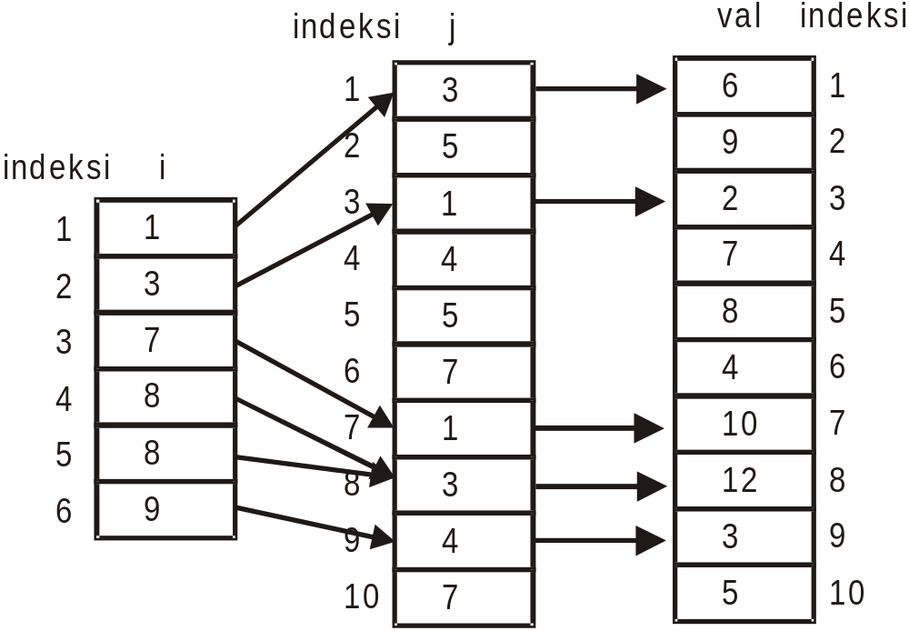
2. paņēmiens: Retinātās matricas attēlojuma modeli veido trīs atsevišķi vektori. Vektorā i tiek attēlots pirmās nesingulārās vērtības kārtas numurs katrā rindā, skaitot pa rindām uz priekšu, vektorā j – katras nesingulārās vērtības val kolonnas indekss rindā i, vektorā val – retinātās matricas nesingulārās vērtības.
Retinātajā matricā ir 5 rindas ar nesingulāriem elementiem

Slide 57
IERAKSTA (record) JĒDZIENS
Ieraksts ir nehomogēna datu struktūra, kurā sakopoti dažāda tipa un dažāda garuma dati. Atsevišķu ieraksta lauku sauc par ieraksta komponenti. Datu tips ir jāuzdod katrai ieraksta komponentei, datu tips var būt jebkurš - skalārs vai strukturēts.
Visās mūsdienu modernajās programmēšanas valodās ir līdzekļi ierakstu definēšanai, piemēram:
1) type Name = string[30];
computer = record
System: Name;
Manufacturer: Name;
Speed: 500..10000;
WordSize: 8 .. 64;
Serial_ports: 0 .. 10;
Parallel_ports: 0 .. 3
end;
2) type Complex = record
Re, Im: real
end;
3) type Date = record
Day: 1 .. 31;
Month: 1 .. 12;
Year: 1900 .. 2100
end;
work = record
id: string [20];
start: Date;
stop: Date
end;

Slide 58
Ieraksta lauki var būt izvietoti vairākos hierarhijas līmeņos. Lai organizētu piekļuvi ieraksta laukiem, lieto selektoru –
saliktu nosaukumu, kurā ieraksta mainīgo un atsevišķas komponentes nosaukumu atdala ar punktu. Katram hierarhijas līmenim jāparedz punkts un lauka nosaukums.
Piemēram:
var Q: work;
Saliktie nosaukumi:
Q.id – piekļuve darba nosaukumam,
Q.start.Year – piekļuve darba uzsākšanas gadam,
Q.stop.Day – piekļuve darba pabeigšanas dienai.
writeln(Q.id, Q.start.Year, Q.stop.Day);
Ieraksta lauku apstrādei plaši lieto operatoru with, piemēram:
with Q do writeln(id, start.Year, stop.Day);

Slide 59
Ieraksts ir lineāra datu struktūra. Ir 3 pamatoperācijas darbā ar ierakstiem, pie kam trešā operācija arī realizējama, izmantojot pirmās divas:
type T1 = real;
....
TN = string;
Rec = record
S1: T1;
...
SN: TN
end;
var P, Q: Rec;
V: T1;
...
1) V:= Q.S1; {ieraksta lauka izguves operācija Retrieve}
2) Q.S1:= 3.5 * V – exp (V + 1); {labošanas operācija Update}
tipam T1 atbilstoša izteiksme
3) P:= Q; {ieraksta kopēšanas operācija Copy}
Vispārējā gadījumā ieraksta struktūra ir šāda:
Kā pamatdaļa, tā arī variantdaļa nav obligāta, katru no tām var arī izlaist.
ieraksta pamatdaļa
ieraksta variantdaļa

Slide 60
Ieraksta tipa apraksta sintakse vispārējā gadījumā:
type T = record
pamatdaļa
variantdaļas virsraksts
variantdaļa
end;
var Q: T;
S_{i}, i = 1, 2, ..., n-1 -- lauka nosaukums vai nosaukumu saraksts,
T_{i}, i = 1, 2, ..., n-1 -- ieraksta lauka datu tips, jebkurš,
S_{n} – variantdaļas selektora nosaukums,
T_{n} – variantdaļas selektora datu tips, par to var būt tikai skalārs
ordināls tips,
C_{j}, j = 1, 2, ..., m -- ieraksta laukam V_{j} atbilstoša konstante vai
konstanšu saraksts,
V_{j} – ieraksta lauka nosaukums vai lauka nosaukumu saraksts,
R_{j} – ieraksta lauka V_{j} datu tips, jebkurš.
S_{1:} T₁; S_{2:} T₂; ... S _{n-1:} T _{n-1};
case S_{n}: T_{n} of C_{1:} (V₁: R₁); C_{2:} (V₂: R₂); ... C_{m:} (V_{m}: R_{m})

Slide 61
Piemēram:
1) type StateType = (solid, liquid, gas);
Substance = record
pamatdaļa
variantdaļa
end
var S: Substance;
2) type Figura = (TA, TR, RI);
GeomFig = record
case Veids: Figura of
TA: (Platums, Augstums: real);
TR: (Mala1, Mala2, Lenkis: real);
RI: (Radiuss: real)
end;
function Laukums (Fig: GeomFig): real;
{Ģeometrisku figūru laukumu aprēķināšana}
begin
with Fig do
case Veids of
TA: Laukums:= Platums * Augstums;
TR: Laukums:= 0.5 * Mala1* Mala2 * sin(Lenkis);
RI: Laukums:= PI * sqr(Radiuss)
end
end;
Name: string [20]; Number: integer;
case state: StateType of solid: (hardness: real); liquid: (boil, freeze: real); gas: ()

Slide 62
3) type CoordMode = (cartesian, polar);
Coordinate = record
case Kind: CoordMode of
cartesian: (X, Y: real);
polar: (R, Phi:real)
end;
Noteikumi, veidojot ieraksta tipa aprakstu:
1) lauku nosaukumiem jābūt atšķirīgiem, pat tad, ja tie
sastopami dažādos variantos;
2) tukšu variantdaļas lauku uzdod formā konstante: ();
3) katrā ierakstā var uzdot tikai vienu variantdaļu, kura
savukārt var saturēt citu variantdaļu;
4) varianta selektoram jādefinē tikai skalārs ordināls tips;
5) variantdaļā nedrīkst definēt file tipa laukus;
6) ieraksta variantdaļas lauki programmā apstrādei būs
pieejami tikai tad, ja programmā iepriekš variantdaļas
selektoram tiek piešķirta vērtība;
7) katram selektora vērtības gadījumam jāparedz savs lauks
vai to saraksts ieraksta variantdaļā, citādi izpildes procesā
iespējamas kļūdas.

Slide 63
IERAKSTA LAUKU ADRESĒŠANA UN PIEKĻUVE
Jābūt mehānismam, kas programmā lietotos ieraksta lauku saliktos nosaukumus pārveido reālās atmiņas adresēs. Šim nolūkam kompilators katram programmā lietotam ierakstam piekārto speciāli izveidotu nobīžu sarakstu (offset list). Tajā katrai ieraksta komponentei tiek fiksēti 4 raksturlielumi:
1) ieraksta lauka nosaukums;
2) ieraksta lauka tips;
3) ieraksta lauka tipam atbilstošs garums;
4) ieraksta lauka nobīde (baitos) attiecībā pret ieraksta
sākumadresi b datora pamatatmiņā. Nobīdes vērtības
aprēķina kompilātors. Sākumadrese b ir zināma, kad
programmu ielādē atmiņā izpildei.
Ieraksta lauka nobīdes vērtība nemainās, mainoties
ieraksta sākumadresei b.
Ieraksta lauka adrese b_{c} ir nosakāma šādi:
b_{c} = b + O_{c} , kur O_{c} – ieraksta lauka nobīde.
Kāda ieraksta lauka nobīdes O_{c} vērtību aprēķina šādi:
Q_{c} = l₁ + l₂ + ... + l_{c-1}
t.i., sasummējot visu ierakstu lauku garumus ceļā no sākumadreses b līdz ieraksta laukam ar kārtas numuru c.

Slide 64
Piemēram:
type Date = record
Day = 1..31;
Month = 1..12;
Year = 1900..2100
end;
work = record
id: string [20];
start: Date;
stop: Date;
end;
var Q: work;
Nobīžu tabula:
Nosaukums | Tips | Gar. | Nob.
Q.id Q.start Q.start.Day Q.start.Month Q.start.Year Q.stop Q.stop.Day Q.stop.Month Q.stop.Year | string[20] Date integer integer integer Date integer integer integer | 21 6 2 2 2 6 2 2 2 | 0 21 21 23 25 27 27 29 31
id
start | Day
 | Month
 | Year
stop | Day
 | Month
 | Year
0
21
23
25
27
29
31

Slide 65
MASĪVU IERAKSTI
(records of arrays)
Masīvi var būt ieraksta lauki dažādos hierarhijas līmeņos. Masīvu ieraksti pieder pie saliktajām struktūrām.
Piemērā dots ieraksts, kuru izmanto, lai fiksētu informāciju par noteiktu notikumu, kas var notikt 20 dažādās vietās un 15 dažādos datumos katrā vietā:
type RA = record
event: string [30];
place: array [1 .. 20] of
record
placeName: string [20];
date: array [1..15] of record
dy: 1 .. 31;
mo: 1 .. 12;
yr: 1900 .. 2100
end
end
end;
var Q: RA;
i = 1, 2, ..., 20,
j = 1, 2, ..., 15.
Saliktie nosaukumi:
Q.place[i].date[j].mo – uzdod notikumu Q.event i-tās vietas
j-tajā datumā.
Q.place[i].placeName – uzdod i-tā notikuma vietu.

Slide 66
IERAKSTU MASĪVI JEB TABULAS
(arrays of records or tables)
Viendimensijas ierakstu masīvi ir plaši lietota datu struktūra, ko sauc arī par tabulu, un kuru izmanto, lai sakopotu informāciju par objektiem vai personām, kas pieder pie vienas grupas. Ierakstu masīvs pieskaitāms pie saliktajām datu struktūrām.
Piemērā dota tabula, kurā sakopota informācija par studentiem grupā:
const N = 25;
type text1 = string [20];
text2 = string [30];
text3 = string [50];
Studenti = array [1 .. N] of record
Nr: 1..N;
Vards: text1;
Uzv: text2;
st_apl: string [11]
adrese: text3;
telefons: longint
end;
var S: Studenti;
Lai organizētu piekļuvi tabulā grupas i-tā studenta ieraksta laukiem, jālieto saliktie mainīgie ar indeksiem:
S[i].Nr, S[i].Vards, … , S[i].telefons, i = 1, 2, 3, ..., N.

Slide 67
RĀDĪTĀJU MASĪVI UN TO LIETOJUMS
1) rādītāji uz masīva elementiem, kuriem var būt mainīgs garums.
Masīva elementi tiek dinamiski izveidoti, uz katru elementu
norāda savs rādītājs, visus rādītājus sakopo masīvā:
head Node
[1] Rīga next nil
Chunk
[2] Vent next spil next s next nil
...
[N] Liep next āja next nil
const N = 100; {elementu skaits masīvā}
ChunkSize = 4; {fragmenta garums, ko uzdod lietotājs}
type NodePointer = ^Node; {rādītāja datu tips}
Node = record {masīva elements}
Chunk: array [1.. ChunkSize] of char; {fragmenta lauks}
next: NodePointer {rādītāja lauks}
end;
var head: array [1 .. N] of NodePointer; {rādītāju masīvs}
2) saraksta vai vektora elementu sasaiste ar rādītājiem, uzdodot
noteiktu sasaistes likumu, piemēram, nosaukumu sasaiste
alfabētiskā secībā. Pēc šāda principa veido vairākkārtīgi
saistītus sarakstus. Katram sasaistes kontūram paredz savu
rādītāju vektoru. Šādus vektorus sauc par datu indeksvektoriem.
Ar to palīdzību ērti nodrošināt piekļuvi datiem un organizēt
vajadzīgo datu sameklēšanu.
Apskatīsim tabulu, kurā ir vairākas kolonnas un kurā sakopota informācija par datoriem.

Slide 68
Manufacturer
Class
[1] DEC VAX 11/780 ... mini [1]
[2] IBM PC ... micro [2]
[3] IBM 3033 ... maxi [3]
[4] Apple Macintosh... micro [4]
const N = 4; {uzdod lietotājs}
type Computers = array [1 .. N] of record {tabulas datu tips}
Company: string [20];
System: string [10];
...
Systype: string [5]
end;
Table = ^Computers; {rādītāju datu tips}
var Q: Table;
Manufacturer = array [1 .. N] of Table; {rādītāju masīvs}
Class = array [1 .. N] of Table; {rādītāju masīvs}
{Rādītāju iestatīšana uz kādu noteiktu tabulas elementu:}
Manufacturer [1]:= addr (Q ^ [4].Company);
...
Class [1]:= addr (Q ^ [3].Systype);

Slide 69
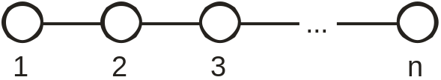
SARAKSTA (list) JĒDZIENS
Saraksts ir lineāra datu struktūra, kurā, ja saraksts nav tukšs:
1) ir unikāls elements, ko sauc par pirmo;
2) ir unikāls elements, ko sauc par pēdējo;
3) visiem saraksta elementiem, izņemot, pirmo un
pēdējo, ir unikāls priekštecis un pēctecis. Pirmajam
elementam ir tikai pēctecis, bet pēdējam elementam
ir tikai priekštecis;
4) saraksts var būt tukšs.
Saraksta elementu sasaistes raksturs: “viens ar vienu”:
Visiem saraksta elementiem ir tips StdElement, kas paredz, ka saraksta datu laukam data tiek pievienots atslēgas lauks key.
Saraksta elementu atslēgām key jābūt atšķirīgām, jo tās viennozīgi identificē elementu sarakstā.
Viens no elementiem sarakstā vienmēr ir tekošais (current).

Slide 70
Saraksta attēlojums:
1) vektoriālā formā, izmantojot saraksta pozicionēšanu
vai hešēšanu (jaukšanu);
2) saistītā formā, visus elementus sarakstā saistot ar
rādītājiem.
Nesakārtotos sarakstos elementu izvietojums tajā var būt patvaļīgs.
Sakārtotos sarakstos elementu izvietojums atbilst noteiktam kārtošanas kritērijam.
Sakārtoti saraksti:
1) hronoloģiski sakārtoti saraksti;
2) pēc lietojuma biežuma sakārtoti saraksti. Pie tiem
pieskaitāmi arī pašorganizētie saraksti;
3) sašķirotie saraksti.
Tekošo elementu sarakstā iestata:
1) meklēšanas operācijas Findxxx, ja saraksts nav
tukšs;
2) jauna elementa pievienošanas operācija Insert;
3) tekošā elementa dzēšanas operācija Delete.
Neatkarīgi no saraksta attēlojuma modeļa, darbā ar sarakstiem paredzētas šādas operācijas:
1) apkalpošanas (servisa) operācijas:
Create
Terminate
Size
Full
Empty
CurPos
First
Last
2) meklēšanas operācijas:
FindFirst FindLast
FindNext FindPrior
FindKey Findith

Slide 71
3) pamatoperācijas:
Insert
InsertAfter
InsertBefore
Delete
Retrieve
Update
VEKTORIĀLĀ FORMĀ ATTĒLOTS SARAKSTS
ListInstance
n
current
el[1]
el[2]
...
saraksts
el[current]
...
el[n]
...
brīvās
pozīcijas
el[MaxSize]
L:List
Saraksta elements el[i] =>
data
: DataType
key
: KeyType
i = 1, 2, ..., n
StdElement

Slide 72
const MaxSize = 100; {maksimālais elementu skaits}
type Position = 1 .. MaxSize; {elementa pozīcijas tips}
Count = 0 .. MaxSize; {elementu skaita tips}
Edit = 1 .. 3; {labošanas variantu tips}
DataType = string [20]; {datu lauka tips}
KeyType = integer; {atslēgas lauka tips}
StdElement = record {saraksta elementa tips}
data: DataType;
key: KeyType
end;
ListInstance = record {saraksta modeļa tips}
n: Count;
current: Count;
el: array [Position] of StdElement
end;
List = ^ ListInstance; {saraksta rādītāja tips}
procedure Create (var L: List; var created: boolean);
{Izveido jaunu tukšu sarakstu L^}
begin
new(L);
L^.n:= 0;
L^.current:= 0;
created:= true
end;

Slide 73
procedure Terminate (var L: List; var created: boolean);
{Likvidē sarakstu L^}
begin
if created then
begin
dispose (L);
created:= false
end
end;
function CurPos (L: List): Count;
{Nosaka tekošā elementa pozīcijas numuru sarakstā L^}
begin
CurPos:= L^.current
end;
function Size (L: List): Count;
{Nosaka elementu skaitu sarakstā L^}
begn
Size:= L^.n
end;
function Empty (L: List): boolean;
{Pārbauda, vai saraksts L^ ir tukšs}
begin
Empty:= L^.n = 0
end;
function Full (L: List): boolean;
{Pārbauda, vai saraksts L^ ir pilns}
begin
Full:= L^.n = MaxSize
end;

Slide 74
function First (L:List): boolean;
{Pārbauda, vai pirmais elementa ir tekošais sarakstā L^}
begin
First:= L^.current = 1
end;
function Last (L: List): boolean;
{Pārbauda, vai pēdējais elementa ir tekošais sarakstā L^}
begin
Last:= L^.current = L^.n
end;
procedure FindNext (var L: List);
{Sarakstā L^ meklē tekošā elementa pēcteci, kas kļūst par tekošo
elementu}
begin
if CurPos(L) <> Size(L) then L^.current:= L^.current + 1
end;
procedure FindPrior (var L: List);
{Sarakstā L^ meklē tekošā elementa priekšteci, kas kļūst par
tekošo elementu}
begin
if CurPos(L) > 1 then L^.current:= L^.current -1
end;
procedure FindFirst (var L: List);
{Sarakstā L^ meklē pirmo elementu, kas kļūst par tekošo
elementu}
begin
if CurPos(L) > 1 then L^.current:= 1
end;

Slide 75
procedure FindLast (var L:List);
{Sarakstā L^ meklē pēdējo elementu, kas kļūst par tekošo elementu}
begin
if CurPos(L) <> Size(L) then L^.current:= L^.n
end;
procedure FindKey1 (var L: List; tkey: KeyType;
var found: boolean);
{Sarakstā L^ meklē elementu, kura atslēgas lauka vērtība ir tkey. Ja meklēšana ir sekmīga, sameklētais elements klūst par tekošo
elementu}
var k: Position;
done: boolean;
begin
found:= false;
if not Empty (L) then with L^ do
begin
k:= 1; done:= false;
while (not done) and (not found) do {meklē elementu}
if tkey = el [k].key then
begin {sekmīga meklēšana}
current:= k; found:= true
end
else if k = n then done:= true
else k:= k +1
end
end;

Slide 76
procedure FindKey2 (var L: List; tkey: KeyType;
var found: boolean);
{Lineārā meklēšana, izmantojot robežmarķieri}
var k: Position;
begin
found:= false;
if not Empty (L) then with L^ do
begin
found:= true;
el [n + 1].key:= tkey; {izvieto robežmarķieri}
k:= 1; {meklē elementu}
while el [k].key <> tkey do k:= k + 1;
if k = n + 1 then found:= false
else current:= k
end
end;
procedure Findith (var L: List; i: Position);
{Sarakstā L^ meklē elementu ar kārtas numuru i. Ja meklēšana ir sekmīga, sameklētais elements kļūst par tekošo elementu}
begin
if (not Empty(L)) and (i <= Size (L)) then L^. current:= i
end;

Slide 77
procedure InsertAfter (var L:List; e: StdElement);
{Sarakstā L^ aiz tekošā elementa pievieno jaunu elementu e, kas kļūst par tekošo elementu}
var k: Position;
begin
if not Full (L) then with L^ do
begin
if not Last (L) then
for k:= n downto current + 1 do
el [k+1]:= el [k]; {atbrīvo vietu elementam}
current:= current + 1;
el [current]:= e; {izvieto elementu}
n:= n + 1
end
end;
procedure InsertBefore (var L:List; e: StdElement);
{Sarakstā L^ pirms tekošā elementā pievieno jaunu elementu e, kas kļūst par tekošo elementu}
begin
if not Empty(L) then L^.current:= L^.current -1;
InsertAfter (L, e)
end;
procedure Retrieve (L: List; var e: StdElement);
{Tekošā elementa izguve sarakstā L^}
begin
if not Empty (L) then e:= L ^. el [L ^. current]
end;

Slide 78
procedure Delete (var L: List)
{Sarakstā L^ dzēš tekošo elementu}
var k: Position;
begin
if not Empty (L) then with L ^ do
begin
for k:= current +1 to n do {pārvieto elementus}
el [k – 1]:= el [k];
if n = 1 then current:= 0
else if current = n then current:= n -1;
n:= n -1
end
end;
procedure Update (var L: List; e: StdElement; k: Edit);
{Sarakstā L^ labo tekošo elementu atbilstoši labošanas variantam k}
begin
if not Empty (L) then with L ^ do
case k of
1: el [current].data:= e.data;
2: el [current].key:= e.key;
3: el [current]:= e
end
end;

Slide 79
VIENKĀRŠSAISTĪTS SARAKSTS
Veidojot vienkāršsaistītu sarakstu, katram saraksta elementam papildus pievieno rādītāja lauku next, kurā glabājas nākamā elementa adrese:
type Node = record
el: StdElement;
next: NodePointer
end;
NodePointer = ^ Node;
Saraksta elementa uzbūve:
type StdElement = record
data: DataType;
key: KeyType
end;
Lai organizētu piekļuvi saistītam sarakstam, lieto šādus rādītājus:
1) L – kas norāda uz saistītā saraksta vadības struktūru;
2) head – kas vienmēr norāda uz pirmo elementu sarakstā,
t.i., glabā saraksta sākumadresi;
3) current – kas norāda uz tekošo elementu sarakstā.
Strādājot ar sarakstu, par tekošo var kļūt jebkurš saraksta
elements. Saraksta apstrādes operācijas vienmēr tiek
izpildītas attiecībā pret tekošo elementu;
4) tail – kas norāda uz pēdējo elementu sarakstā. Rādītājs
tail nav obligāts, bez tā var iztikt, tomēr tā lietojums
piekļuvi sarakstam padara ērtāku. Ja rādītāju tail nelieto,
tad par saistīta saraksta beigu pazīmi izmanto pēdējā
elementa rādītāja lauku next vērtību nil.
Katram elementam sarakstā atbilst noteikts kārtas numurs, kas glabājas laukā icurrent. Informācija par elementu skaitu sarakstā glabājas laukā n.
Node
el
: StdElement
: NodePointer
next
StdElement
el =>
data
: DataType
key
: KeyType

Slide 80
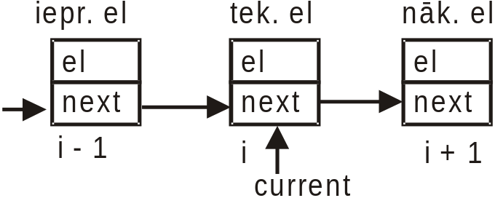
Rādītāju current iestata operācijas:
1) FindPrior, FindNext,
FindFirst, FindLast,
Findkey, Findith;
2) Insert; 3) Delete.
Pirmā un pēdējā elementa sameklēšana sarakstā:
current:= head; icurrent:= 1;
current:= tail; icurrent:= n;
Saraksta pēdējā elementa sameklēšana, ja rādītāju tail nelieto: while current^: next <> nil do
current:= current^.next;
Par tekošo kļūst nākamais elements:
current:= current^.next; icurrent:= icurrent+1;
Saraksta vadības struktūras lauku identifikācija un piekļuve:
L ^. current, L ^. icurrent, L ^. n
L ^. head, L ^. tail vai
Saraksta tekošā elementa lauku identifikācija un piekļuve:
current ^. el - elementa informatīvā lauka piekļuve,
current ^. el. data - datu lauka piekļuve,
current ^. el. key - atslēgas lauka piekļuve,
current ^. next – rādītaja lauka piekļuve,
current:= current^. next - rādītāja pārcelšana uz nākamo elementu,
current:= current^. next ^. next – rādītāja pārcelšana uz aiznākamo elementu.
el
nil
next

Slide 81
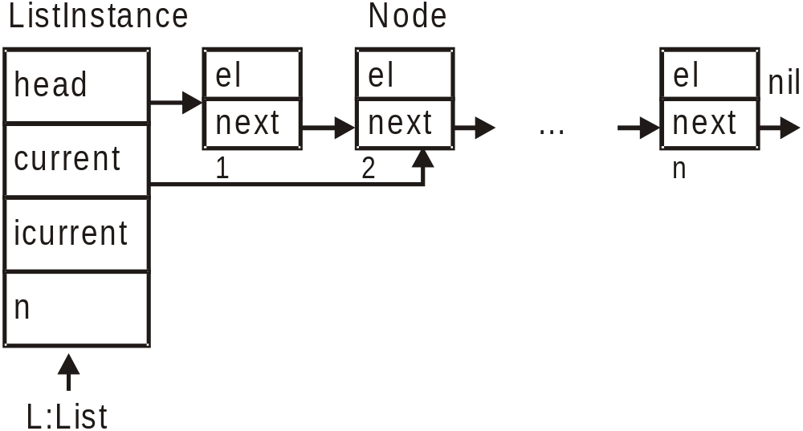
VIENKĀRŠSAISTĪTS SARAKSTS BEZ BEIGU RĀDĪTĀJA
const MaxSize = 100;
type Count = 0 .. MaxSize;
DataType = string;
KeyType = integer;
Edit = 1 .. 3;
StdElement = record {datu lauki}
data: DataType;
key: KeyType
end;
Node = record {saraksta elements}
el: StdElement;
next: NodePointer
end;
NodePointer = ^ Node; {rādītāja tips}
List = ^ ListInstance;
ListInstance = record
head, current: NodePointer;
icurrent, n: Count
end;

Slide 82
procedure Create (var L: List; var created: boolean);
{Izveido jaunu tukšu sarakstu L^}
begin
new (L); with L^ do
begin
head:= nil; current:= nil; icurrent:= 0; n:= 0
end;
created:= true
end;
procedure Terminate (var L: List; var created: boolean);
{Likvidē sarakstu L^}
var p: NodePointer;
begin
if created then
begin
if not Empty (L) then with L ^ do
begin
current:= head; {FindFirst (L);}
repeat
p:= current; current:= current ^. next;
dispose (p);
until current = nil
end;
dispose (L); created:= false
end
end;
function Size (L: List): Count;
{Nosaka elementu skaitu sarakstā L^}
begin
Size:= L^.n
end;

Slide 83
function CurPos (L: List): Count;
{Nosaka tekošā elementa kārtas numuru sarakstā L^}
begin
CurPos:= L^.icurrent
end;
function Empty (L: List): boolean;
{Pārbauda, vai saraksts L^ ir tukšs}
begin
Empty:= L^.n = 0
end;
function Full (L: List): boolean;
{Pārbauda, vai saraksts L^ ir pilns}
begin
Full:= L^.n = MaxSize
end;
function First (L: List): boolean;
{Pārbauda, vai pirmais elements ir tekošais sarakstā L^}
begin
First:= L^.icurrent = 1
end;
function Last (L: List): boolean;
{Pārbauda, vai pēdējais elements ir tekošais sarakstā L^}
begin
Last:= L^.icurrent = L^.n {Last:= L^.current^.next = nil}
end;

Slide 84
procedure FindFirst (var L: List);
{Sarakstā L^ meklē pirmo elementu, kas kļūst par tekošo
elementu}
begin
if CurPos(L) > 1 then with L^ do
begin
curent:= head; icurrent:= 1
end
end;
procedure FindLast (var L: List);
{Sarakstā L^ meklē pēdējo elementu, kas kļūst par tekošo
elementu}
begin
if CurPos (L) <> Size (L) then with L^ do
begin
while current^.next <> nil do {while not Last(L)}
current:= current^.next; {FindNext (L)}
icurrent:= n
end
end;
procedure FindNext (var L: List);
{Sarakstā L^ meklē tekošā elementa pēcteci, kas kļūst par
tekošo elementu}
begin
if CurPos(L) <> Size(L) then with L^ do
begin
current:= current^.next
icurrent:= icurrent + 1
end
end;

Slide 85
procedure FindPrior(var L: List);
{Sarakstā L^ meklē tekošā elementa priekšteci, kas kļūst par
tekošo elementu}
var p, q: NodePointer;
begin
if CurPos(L) > 1 then with L^ do
begin
p:= head; q:= nil;
while p <> current do {meklē priekšteci}
begin
q:= p; p:= p^.next
end;
current:= q;
icurrent:= icurrent -1
end
end;

Slide 86
procedure FindKey (var L: List; tkey: KeyType;
var found: boolean);
{Sarakstā L^ meklē elementu, kura atslēgas lauka vērtība ir
tkey. Ja meklēšana ir sekmīga, sameklētais elements klūst
par tekošo elementu}
var p: NodePointer;
k: Count;
begin
found:= false;
if not Empty(L) then with L^ do
begin
p:= head; k:= 1;
while (p^.next <> nil) and (p^.el.key <> tkey) do
begin {meklē elementu}
p:= p^.next; k:= k + 1
end;
if p^.el.key = tkey then
begin {sekmīga meklēšana}
current:= p; icurrent:= k;
found:= true
end
end
end;

Slide 87
procedure FindIth (var L: List; i: Count);
{Sarakstā L^ meklē elementu ar kārtas numuru i. Ja
meklēšana ir sekmīga, sameklētais elements kļūst par
tekošo elementu}
begin
if (not Empty(L)) and (i <= Size(L)) then with L^ do
begin
current:= head; icurrent:= 1; {FindFirst(L);}
while i <> icurrent do
begin
current:= current^.next; {FindNext(L);}
icurrent:= icurent + 1
end
end
end;
procedure Retrieve (L: List; var e: StdElement);
{Tekošā elementa izguve sarakstā L^}
begin
if not Empty(L) then with L^ do e:= current^.el
end;
procedure Update(var L: List; k: Edit; e: StdElement);
{Sarakstā L^ labo tekošo elementu atbilstoši labošanas
variantam k}
begin
if not Empty(L) then with L^ do
case k of
1: current^el.data:= e.data;
2: current^.el.key:= e.key;
3: current^.el:= e
end
end;

Slide 88
procedure Insert (var L: List; e: StdElement);
{Sarakstā L^ aiz tekošā elementa pievieno jaunu elementu
e, kas kļūst par tekošo elementu}
var p: NodePointer;
begin
if not Full(L) then with L^ do
begin
new(p); p^.el:= e;
if Empty(L) then {saraksts ir tukšs}
begin
head:= p; p^.next:= nil
end
else {saraksts nav tukšs}
begin {izkārto 2 saites}
p^.next:= current^.next;
current^.next:= p
end;
current:= p;
icurrent:= icurrent + 1;
n:= n + 1
end
end;

Slide 89
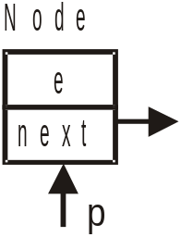
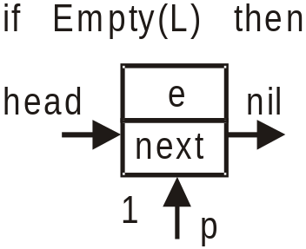
Elementu dinamiski izveido:
new(p);
p^.el:= e;
head:= p;
p^.next:= nil;
if not Empty(L) then
current
head
nil
next
...
1
2
3
n
2
e
1
next
current
p
1) p^.next := current^.next;
2) current^.next := p;
current:=p;

Slide 90
procedure Delete (var L: List);
{Sarakstā L^ dzēš tekošo elementu un vairumā gadījumu
iepriekšējais elements kļūst par tekošo elementu}
var p, q: NodePointer;
begin
if not Empty(L) then with L^ do
begin
p:= head; q:= nil;
while p <> current do {meklē priekšteci}
begin
q:= p; p:= p^.next
end;
if q = nil then { dzēš 1. elementu}
begin
head:= current^.next;
q:= head;
if n = 1 then icurrent:= 0
end
else {dzēš elementu, kas nav pirmais}
begin
q^.next:= current^.next;
icurrent:= icurrent -1
end;
dispose(current); current:= q;
n:= n -1
end
end;

Slide 91
if q = nil then
1
Node
head
head
e
...
nil
next
1
p
2
q
n
current
head := current^.next
q = nil
q := head;
2
head
el
nil
If (q = nil) and (n = 1) then
next
1
p
current
icurrent:= 0;
3
if (n > 1) and (current <> head) then
current
head
el
nil
next
next
...
1
q
2
p
3
n
current
q^.next := current^.next;
current := q;
icurrent := icurrent - 1;

Slide 92
VIENKĀRŠSAISTĪTS SARAKSTS AR BEIGU RĀDĪTĀJU
ListInstance
Node
head
el
el
nil
el
...
el
current
next
next
next
next
tail
1
2
n
icurrent
...
List = ^ListInstance;
ListInstance = record
head: NodePointer;
current: NodePointer;
tail: NodePointer;
icurrent: Count;
n: Count;
end;
n
L: List
Salīdzinājumā ar vienkāršsaistītu sarakstu bez beigu rādītāja, atšķirības būs šādās operācijās:
Create → tail:= nil;
Last → Last:= L^.current = L^.tail;
FindLast → L^.current:= L^.tail;
Insert
Delete

Slide 93
procedure Create (var L: List; var created: boolean);
{Izveido jaunu tukšu sarakstu L^}
begin
new(L);
with L^ do
begin
current:= nil;
head:= nil; tail:= nil;
icurrent:= 0;
n:= 0
end;
created:= true
end;
procedure FindLast (var L: List);
{Sarakstā L^ meklē pēdējo elementu, kas kļūst par tekošo
elementu}
begin
if Size(L) <> CurPos (L) then with L^ do
begin
current:= tail;
icurrent:= n
end
end;
function Last(L: List): boolean;
{Pārbauda, vai pēdējais elements ir tekošais sarakstā L^}
begin
Last::= L^.current = L^.tail
end;

Slide 94
procedure Insert (var L: List; e: StdElement);
{Sarakstā L^ aiz tekošā elementa pievieno jaunu elementu
e, kas kļūst par tekošo elementu}
var p: NodePointer;
begin
if not Full(L) then with L^ do
begin
new (p); p^.el:= e;
if Empty(L) then {saraksts ir tukšs}
begin
head:= p; tail:= p;
p^.next:= nil
end
else {saraksta nav tukšs}
begin {izkārto divas saites}
p^.next:= current^.next;
current^.next:= p;
if Last(L) then tail:= p
end;
current:= p;
icurrent:= icurrent + 1;
n:= n + 1
end
end;

Slide 95
procedure Delete (var L: List);
{Sarakstā L^ dzēš tekošo elementu un vairumā gadījumu
iepriekšējais elements kļūst par tekošo elementu}
var p, q: NodePointer;
begin
if not Empty(L) then with L^ do
begin
p:= head; q:= nil;
while p <> current do {meklē priekšteci}
begin
q:= p; p:= p^.next
end;
if q = nil then {jādzēš 1. elements}
begin
head:= current^.next; q:= head;
if n = 1 then
begin
icurrent:= 0; tail:= nil
end
end
else {jādzēš elements, kas nav pirmais}
begin
q^.next:= current^.next; {pārkārto saiti}
icurrent:= icurrent – 1
end;
if Last(L) then tail:= q;
dispose (p);
current:= q; n:= n – 1
end
end;

Slide 96
DIVKĀRŠSAISTĪTS SARAKSTS
Saraksta elementu uzbūve:
Node
prior
: NodePointer
el
: StdElement
next
: NodePointer
Saraksta elementu sasaiste:
iepr.el.
tek. el.
nāk.el.
prior
prior
prior
el
el
el
i = 2, 3, ..., n-1
next
next
next
i -1
i
current
i +1
current - tekošā elementa rādītājs
current:= current^.next; - rādītāju iestata uz nākamo elementu
current:=current^.prior; - rādītāju iestata uz iepriekšējo elementu
current^.next - norāde uz nākamo elementu
current^.next^.prior - norāde uz tekošā elementa lauku prior
current^.prior^.next - norāde uz tekošā elementa lauku next
current^.prior - norāde uz iepriekšējo elementu
current^.next^.next - norāde uz aiznākamo elementu
current^.prior^.prior - norāde uz iepriekšiepriekšējo elementu

Slide 97
DIVKĀRŠSAISTĪTS SARAKSTS BEZ BEIGU RĀDĪTĀJA
nil
Node
ListInstance
prior
...
prior
head
el
el
nil
current
next
...
next
icurrent
1
2
n
n
...
Node = record
el: StdElement;
next: NodePointer;
prior: NodePointer
end;
NodePointer = ^Node;
...
L: List
Tekošā elementa priekšteča meklēšana ir kļuvusi vienkāršāka:
FindPrior(L) => current:= current^.prior;
icurrent:= icurrent – 1;
No vienkāršsaistīta saraksta atšķiras tikai šādas piecas operācijas:
FindPrior, Findith
InsertAfter, InsertBefore
Delete

Slide 98
DIVKĀRŠSAISTĪTS SARAKSTS BEZ BEIGU RĀDĪTĀJA
procedure FindPrior (var L: List);
{Sarakstā L^ meklē tekošā elementa priekšteci, kas kļūs par
jauno tekošo elementu}
begin
if CurPos(L) > 1 then with L^ do
begin
current:= current^.prior; icurrent:= icurrent – 1
end
end;
procedure InserAfter (var L: List; e: StdElement);
{Sarakstā L^ jaunu elementu e pievieno aiz tekošā
elementa, un tas kļūst par jauno tekošo elementu}
var p: NodePointer;
begin
if not Full(L) then with L^ do
begin
new(p); p^.el:= e;
if Empty(L) then {saraksts ir tukšs}
begin
head:= p; p^.next:= nil; p^.prior:= nil;
end
else {saraksts nav tukšs}
begin {izkārto saites}
p^.next:= current^.next;
p^.prior:= current;
if not Last(L) then current^.next^.prior:= p;
current^.next:= p
end;
current:= p; icurrent:= icurrent + 1; n:= n + 1
end
end;

Slide 99
Saišu izkārtošana, ja saraksts nav tukšs un tekošais ir vidējā posma elements:
1
izkārto 4 saites
Node
prior
...
el
...
next
i -1
i
i +1
current
2) p^.prior:= current;
prior
3) current^.next^.prior:= p;
e
4) current^.next:= p;
next
1) p^.next:= current^.next;
p
Saišu izkārtošana, ja tekošais ir pēdējais elements:
2
Node
2
prior
prior
...
el
e
next
nil
next
nil
1
n -1
n
4
current
current
p
izkārto tikai 3 saites

Slide 100
procedure InsertBefore (var L: List; e: StdElement);
{Sarakstā L^ pirms tekošā elementa pievieno jaunu
elementu e, kas kļūst par tekošo elementu}
var p: NodePointer;
begin
if not Full(L) then with L^ do
if not Empty(L) then
if current = head then {pievieno pirms 1.elementa}
begin
new(p); p^.el:= e;
head:= p;
p^.prior:= nil; p^.next:= current;
current^.prior:= p;
current:= p; n:= n +1
end
else begin {tekošais nav 1. elements}
FindPrior(L); InsertAfter(L,e)
end
else InsertAfter (L, e) {saraksts ir tukšs}
end;
Jauna elementa pievienošana, ja tekošais ir pirmais elements:
head
nil
nil
Node
prior
prior
e
el
...
next
next
1
2
p
head
current
current

Slide 101
procedure Delete (var L: List);
{Sarakstā L^ dzēš tekošo elementu un vairumā gadījumu
nākamais elements kļūst par tekošo elementu}
var p: NodePointer;
begin
if not Empty(L) then with L^ do
begin p:= current;
if current = head then {dzēš 1. elementu}
begin
if n = 1 then {1. elements - vienīgais} begin
head:= nil; current:= nil; icurrent:= 0
end
else {1. elements sarakstā nav vienīgais}
begin
head:= current^.next;
current^.next^.prior:= nil;
current:= head
end
end
else if current^.next = nil then
{Last(L) - dzēš pēdējo elementu}
begin
current^.prior^.next:= nil;
current:= current^.prior;
icurrent:= icurrent – 1
end
else {dzēš vidējā posma elemetu}
begin
current^.prior^.next:= current^.next;
current^.next^.prior:= current^.prior;
current:= current^.next
end;
dispose (p); n:= n -1 {kopējais zars}
end
end;

Slide 102
Saišu izkārtošana:
2) current^.next^.prior:= current^.prior;
Node
prior
...
el
...
dzēš vidējā posma elementu
next
:
i-1
i
i+1
p
3) current:=current^.next;
current
current
1) current^.prior^.next:= current^.next;
head
head
nil
Node
nil
dzēš 1. elementu:
head:=current^.next;
current^.next^.prior:=nil;
current:=head;
prior
el
...
next
1
2
p
current
current
Node
prior
dzēš pēdējo elementu:
current^.prior^.next:=nil;
current:=current^.prior;
Icurrent:=icurrent-1;
...
nil
el
nil
next
n -1
n
p
current
current

Slide 103
procedure Findith (var L: List; i: Count);
{Sarakstā L^ meklē elementu ar kārtas numuru i. Ja
meklēšana ir sekmīga, sameklētais elements kļūst par
tekošo elementu}
var k: Count;
begin
if (not Empty(L)) and (i <= Size(L)) then with L^ do
begin
if i <= (n div 2) then {atrodas tuvāk sākumam}
begin
current:= head;
for k:= 1 to i -1 do
current:= current^.next
end
else {atrodas tuvāk beigām}
begin
FindLast(L);
for k:= n downto i + 1 do
current:= current^.prior
end;
icurrent:= i
end
end;

Slide 104
CIRKULĀRI SARAKSTI
ListInstance
Node
tail
el
current
next
...
icurrent
1
2
n
n
L: List
Nor
ādes:
pirmais elements: tail^.next
p
ēdējais elements: tail
tekošais elements: current
Node
ListInstance
prior
head
el
...
current
next
icurrent
1
2
n
n
L: List
Norādes:
pirmais elements: head
pēdējais elements: head^.prior
tekošais elements: current
Operācijas divkāršsaistītā cirkulārā sarakstā:
Create, *First, *FindFirst, InsertAfter,
*Terminate, Last, FindLast, InsertBefore,
*Size, FindNext, Delete,
*CurPos, FindPrior, *Update
*Empty, FindKey, *Retrieve,
*Full, Findith
* - tāda pati operācija kā VSSBBR

Slide 105
DIVKĀRŠSAISTĪTS CIRKULĀRS SARAKSTS
procedure FindNext (var L: List);
begin
if not Empty(L) then with L^ do
begin
current:= curernt^.next;
if icurrent = n then icurrent:= 1
else icurrent:= icurrent + 1;
end
end;
procedure FindPrior (var L: List);
begin
if not Empty(L) then with L^ do
begin
current:= current^.prior;
if icurrent = 1 then icurrent:= n
else icurrent:= icurrent – 1;
end
end;
procedure FindLast (var L: List);
begin
if CurPos(L) <> Size(L) then with L^ do
begin
current:= head^.prior;
icurrent:= n
end
end;

Slide 106
procedure FindKey (var L: List; tkey: KeyType;
var found: boolean);
{Cirkulārā sarakstā L^ meklē elementu, kura atslēgas lauka
vērtība ir tkey. Ja meklēšana ir sekmīga, sameklētais
elements kļūst par tekošo elementu}
var p: NodePointer;
k: Count;
begin
found:= false;
if not Empty(L) then with L^ do
begin
k:= 1; p:= head;
while (p^.next <> head ) and
(p^.el.key <> tkey) do {meklē elementu}
begin
p:= p^.next; k:= k + 1
end;
if p^.el^.key = tkey then
begin {sekmīga meklēšana}
current:= p;
icurrent:= k;
found:= true
end
end
end;

Slide 107
procedure Findith(var L: List; i: Count);
{Cirkulārā sarakstā L^ meklē elementu ar kārtas numuru i. Ja
meklēšana ir sekmīga, sameklētais elements kļūst par
tekošo elementu}
var k: Count;
begin
if (i <= L^.n) and (not Empty(L)) then with L^ do
begin
if i <= (n div 2) then {tuvāk sākumam}
begin
current:= head;
for k:= 1 to i – 1 do
current:= current^.next
end
else {tuvāk saraksta beigām}
begin
current:= head^.prior;
for k:= n downto i + 1 do
current:= current^.prior
end;
icurrent:= i
end
end;

Slide 108
procedure InsertAfter (var L: List; e: StdElement);
{Cirkulārā sarakstā L^ aiz tekošā elementa pievieno jaunu
elementu e, kas kļūst par tekošo elementu}
var p: NodePointer;
begin
if not Full(L) then with L^ do
begin
new(p); p^.el:= e;
if Empty(L) then {saraksts ir tukšs}
begin
head:= p; p^.next:= p;
p^.prior:= p
end
else {saraksts nav tukšs}
begin {izkārto 4 saites}
current^.next^.prior:= p;
p^.next:= current^.next;
p^prior:= current;
current^.next:= p
end;
current:= p;
icurrent:= icurrent + 1;
n:= n + 1
end
end;

Slide 109
Saišu izkārtošana:
if Empty(L) then
prior
e
next
p
1
p^.el:= e;
p^.next:= p;
p^.prior:= p;
if not Empty(L) then
prior
el
next
1
2
3
current
1) current^.next^.prior:= p;
3
prior
1
2) p^next:= current^.next;
4
e
3) p^prior:= current;
next
2
4) current^.next:= p;
p

Slide 110
procedure InsertBefore (var L: List; e: StdElement);
{Cirkulārā sarakstā L^ pirms tekošā elementa pievieno jaunu
elementu e, kas kļūst par tekošo elementu}
begin
if not Full(L) then with L^ do
begin
if not Empty(L) then
begin {FindPrior(L)}
current:= current^.prior;
if icurrent = 1 then icurrent:= n
else icurrent:= icurrent – 1
end;
InsertAfter(L, e);
if current^.next = head then {Last(L)}
begin {pēdējais elements kļūst par pirmo}
head:= current;
icurrent:= 1
end
end
end;
function Last(L:List): boolean;
{Cirkulārā sarakstā L^ pārbauda, vai pēdējais elements ir
tekošais elements}
begin
Last:= L^.current = L^.head^.prior
end;

Slide 111
procedure Delete (var L: List);
{Cirkulārā sarakstā L^ dzēš tekošo elementu, tekošā
elementa pēctecis kļūst par tekošo elementu}
var p: NodePointer;
begin
if not Empty (L) then with L^ do
begin p:= current;
if n = 1 then {saraksts kļūs tukšs}
begin
head:= nil; current:= nil;
icurrent:= 0;
end
else {sarakstā ir vairāki elementi}
begin {izkārto 2 saites}
current^.prior^.next:= current^.next;
current^.next^.prior:= current^.prior;
if current^.next = head then icurrent:= 1;
{Last(L) – dzēš pēdējo elementu} current:= current^.next;
if p = head then head:= current;
end;
dispose (p); n:= n – 1
end end;
Saišu izkārtošana, ja dzēš vidējā posma elementu:
current
2
prior
1) current^.prior^.next:= current^.next;
el
2) current^.next^.prior:= current^.prior;
next
current:= current^.next;
1
2
p
3
1
current

Slide 112
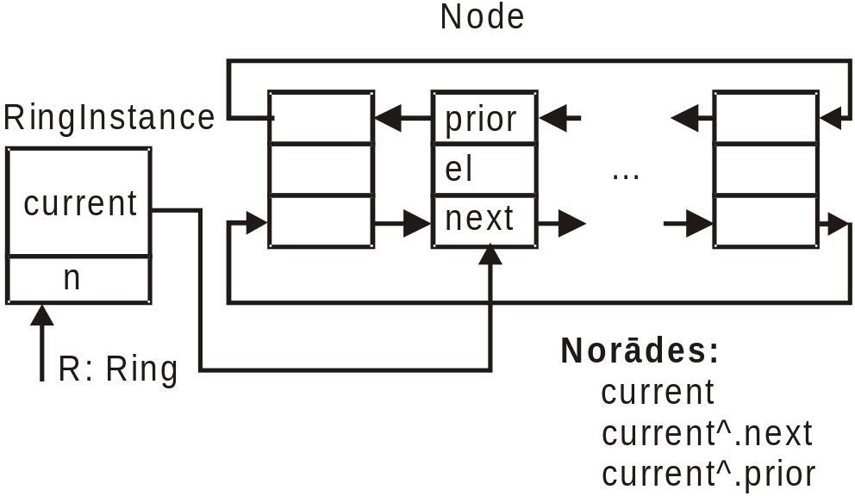
DIVKĀRŠSAISTĪTS GREDZENS
Gredzens ir cirkulārs saraksts, kuram nav ne sākuma, ne beigu.
Reizēm lauku icurrent vadības struktūrā tomēr lieto Tādā gadījumā icurrent vērtība atbilst jaunā elementa izvietojuma secībai, gredzenu veidojot.
Gredzena apstrādes operācijas:
Create FindNext Insert Delete
Terminate FindPrior InsertAfter Retrieve
Size FindKey InsertBefore Update
Full
Empty
Nav paredzētas sādas operācijas:
First FindFirst FindLast Findith
Last

Slide 113
VIENKĀRŠSAISTĪTS GREDZENS
RingInstance
Node
current
el
next
...
n
current - teko
šā elementa norāde
R: Ring
current^.next - nākamā elementa norāde
Svarīgākās operācijas:
procedure FindPrior (var R: Ring);
{Gredzenā R^ meklē tekošā elementa priekšteci, kas kļūst
par tekošo elementu}
var p, q: NodePointer;
begin
if Size(R) > 1 then with R^ do
begin
p:= current^.next; q:= current;
while p <> current do
begin
q:= p; p:= p^.next
end;
current:= q
end
end;

Slide 114
procedure FindKey (var R:Ring; tkey: KeyType;
var found: boolean);
{Gredzenā R^ meklē elementu, kura atslēgas lauka vērtība ir
tkey. Ja meklēšana ir sekmīga, sameklētais elements kļūst
par tekošo elementu}
var p: NodePointer;
begin
found:= false;
if not Empty(R) then with R^ do
begin
p:= current;
while (p^.next <> current) and (p^.el.key <> tkey) do
p:= p^.next; {meklē elementu}
if p^.el.key = tkey then {sekmīga meklēšana}
begin
current:= p;
found:= true
end
end
end;

Slide 115
HRONOLOĢISKI SAKĀRTOTI SARAKSTI (HSS)
(Chronologically ordered lists)
Kārtojuma kritērijs: elementa pievienošanas laiks.
Jaunus elementu pievieno saraksta beigās.
Operācija Delete neietekmē hronoloģisko kārtību. Ja tekošo elemetu dzēš, tad operācija Insert to pievienos saraksta beigās.
VEKTORIĀLĀ FORMĀ ATTĒLOTS HSS
ChronListInstance
const MaxSize = 500;
type Position = 1 .. MaxSize;
Count = 0 .. MaxSize;
DataType = string;
KeyType = integer;
Edit = 1 .. 3;
StdElement = record;
data: DataType;
key: KeyType
end;
ChronListInstance = record
current, n: Count;
el: array[Position] of StdElement
end;
ChronList = ^ChronListInstance;
current
n
el[1]
el[2]
...
saraksts
el[current]
...
el[n]
...
brīvā
el[MaxSize]
atmiņa
CL:ChronList
Atšķirīga ir tikai operācija Insert

Slide 116
SAISTĪTĀ FORMĀ ATTĒLOTS HSS
procedure Insert (CL: ChronList; e: StdElement);
{Saraksta CL^ beigās pievieno jaunu elementu e}
begin
if not Full(CL) then with CL^ do
begin
n:= n + 1; el[n]:= e; current:= n
end
end;
Izvēlas divkāršsaistītu cirkulāru sarakstu HSS veidošanai:
ChronListInstance
Node
head
prior
current
el
...
icurrent
next
n
1
2
3
n
CL: ChronList
const MaxSize = 500;
type Count = 0 .. MaxSize;
Edit = 1 .. 3;
DataType = string;
KeyType = integer;
StdElement = record
data: DataType;
key: KeyType
end;
Node = record
el: StdElement;
next, prior: NodePointer end;
NodePointer = ^Node;
ChronListInstance = record
head, current: NodePointer;
icurrent, n: Count
end;
ChronList = ^ChronListInstance;

Slide 117
procedure Insert (var CL: ChronList; e: StdElement);
{Hronoloģiski sakārtotā saraksta CL^ beigās pievieno jaunu
elementu e}
var p: NodePointer;
begin
if not Full(CL) then with CL^ do
begin
new (p); p^.el:= e;
if Empty(CL) then {saraksts ir tukšs}
begin
head:= p;
p^.next:= p; p^.prior:= p
end
else {saraksts nav tukšs}
begin [izkārto 4 saites}
p^.next:= head;
head^.prior^.next:= p;
p^.prior:= head^.prior;
head^.prior:= p
end;
n:= n + 1;
icurrent:= n; current:= p
end
end;

Slide 118
DIVKĀRŠSAISTĪTS CIRKULĀRS HSS
Saišu izkārtošana, pievienojot jaunu elementu:
(3)
(4)
prior
prior
prior
head
el
el
(2)
el
next
next
next
n-1
n
(1)
current
p
current
1) p^.next:= head;
2) head^.prior^.next:= p;
3) p^prior:= head^.prior;
4) head^.prior:= p;
current:= p;
VIENKĀRŠSAISTĪTS CIRKULĀRS HSS
Saišu izkārtošana, pievienojot jaunu elementu:
current
tail
current
tail
(2)
el
next
el
next
el
next
n-1
n
(1)
p
1) p^.next:= tail^.next;
2) tail^.next:= p;
current:= p; tail:= p;

Slide 119
HSS var izmantot arī kā steku vai rindu:
Steka operācija | HSS operācijas
Push (CL, e) ------------------ Pop (CL, e) LIFO | Insert (CL, e) ------------------ FindLast (CL) Retrieve (CL, e) Delete (CL)
Rindas operācija | HSS operācijas
Enqueue (CL, e) -------------------- Serve (CL, e) FIFO | Insert (CL, e) ------------------ FindFirst (CL) Retrieve (CL, e) Delete (CL)

Slide 120
SAŠĶIROTI SARAKSTI (sorted lists)
Elementi sarakstā sakārtoti pēc atslēgas lauku vērtībam:
key _{i-1} < key _{i} < key _{i+1}, i = 2,3, ...., n-1.
Saraksta veidošana:
1) ar operāciju Insert – sākot no saraksta sākuma, sameklē pirmo
elementu, kura current^.el.key > e.key, un jauno elementu
pievieno sarakstā pirms tā;
2) jaunu elementu sarakstam pievieno kā parasti un laiku pa
laikam ar šķirošanas operāciju Sort saraksta elementus
sašķiro augošā secībā;
3) meklēšanas operācijai FindKey ir divi algoritmi atbilstoši diviem
saraksta attēlojuma modeļiem:
  a) vektoriālais - FindKey algoritmi: lineārā meklēšana O(n), binārā meklēšana O(log₂n),
  interpolatīvā meklēšana O(log₂n)
  b) saistītais - FindKey algoritms: lineārā meklēšana O(n);
4) atšķirīgas operācijas: BinSearch, FindKey, Insert, Update.
Priekšroka – vektoriālā formā attēlotam sašķirotam sarakstam.
SortedListInstance
MaxSize = 500;
current
type Position = 1 .. MaxSize;
n
Count = 0 .. MaxSize;
el [1]
DataType = string;
el [2]
KeyType = integer;
StdElement = record
...
data: DataType;
el [current]
key: KeyType
end;
...
Edit = 1 .. 3;
el [n]
SortedListInstance = record
...
current: Count;
n: Count;
el [MaxSize]
el: array [Position] of StdElement
end;
SL:SortedList
SortedList = ^SortedListInstance;

Slide 121
Binārās meklēšanas algoritma darbības princips:
lo = 1
1..mid - 1
hi = mid - 1
if el[mid].key>tkey then hi:= mid - 1;
mid
lo = mid + 1
mid:= (lo + hi) div 2;
if el[mid].key < tkey then lo:= mid + 1;
hi = n
mid + 1..n
if el[mid].key = tkey then found:= true;
if mid = 1 then found:= false;
Uzlabotais (Bottenbruch) binārās meklēšanas algoritms:
procedure BinSearch (SL: SortedList; tkey: KeyType;
var lo, hi: Count);
var mid: Count;
begin
with SL^ do
while lo < hi do
begin
mid:= (lo + hi + 1) div 2;
if el[mid].key > tkey then hi:= mid – 1
else lo:= mid
end
end;

Slide 122
procedure FindKey (SL: SortedList; tkey: KeyType;
var found:boolean);
{Binārās meklēšanas algoritms. Sašķirotajā sarakstā SL^
meklē elementu, kura atslēgas lauka vērtība ir tkey. Ja
meklēšana ir sekmīga, sameklētais elements kļūst par
tekošo elementu.}
var lo, hi: Count;
begin
found:= false;
if not Empty(SL) then with SL^ do
begin
lo:= 0; hi:= n; {meklēšanas diapazons}
BinSearch (SL, tkey, lo, hi); {meklē elementu}
if (hi <> 0) and (el[hi].key = tkey) then
begin {sekmīga meklēšana}
current:= hi;
found:= true
end
end
end;

Slide 123
procedure Insert (var SL: SortedList; e: StdElement);
{Sašķirotajā sarakstā SL^ jaunajam elementam e sameklē
vietu un to izvieto pozīcijā hi+1}
var hi, lo k: Count;
begin
if not Full(SL) then with SL^ do
begin
if Empty(SL) then current:= 1 {saraksts ir tukšs}
else {meklē vietu}
begin
lo:= 0; hi:= n;
BinSearch (SL, e.key, lo, hi);
{sameklēto pozīciju hi+1 atbrīvo}
for k:= n downto hi + 1 do el[k+1]:= el[k];
current:= hi + 1
end
el[current]:= e; {elementu izvieto pozīcijā hi+1}
n:= n + 1
end
end;

Slide 124
procedure Update (var SL: SortedList; e: StdElement; k: Edit);
{Sašķirotā sarakstā SL^ labo tekošā elementa saturu
atbilstoši labošanas variantam k}
var temp: StdElement;
begin
if not Empty(SL) then with SL^ do
begin
case k of
1: el[current].data:= e.data;
2: el[current].key:= e.key;
3: el[current]:= e;
end;
if k>1 then {labots atslēgas lauka saturs}
begin
temp:= el[current; {izlaboto elementu saglabā}
Delete(SL); {un tad sarakstā dzēš}
Insert(Sl,temp) {un no jauna izvieto sarakstā}
end;
end
end;
Šis operācijas Update algoritms ir īss un viegli saprotams. Taču tam piemīt arī trūkums. Sašķirotā sarakstā elementa dzēšana tiek izpildīta kā elementu pārsūtīšanas operācija, kuras izpildes efektivitātes kārta ir O(n). Jauna elementa pievienošana sašķirotam sarakstam ir saistīta ar vietas meklēšanu jaunajam elementam un, lai šo sameklēto vietu pēc tam atbrīvotu, atkal nepieciešama elementu pārsūtīsana, kuras izpildes efektivitātes kārta atkal ir O(n). Var izveidot arī tādu operācijas Update algoritmu, kas tiks izpildīts divreiz ātrāk.

Slide 125
procedure Update (var SL: SortedList; e: StdElement; k: Edit);
{Sašķirotā sarakstā SL^ labo tekošā elementa saturu atbilstoši labošanas variantam k}
var lo, hi, i:Count:
x: StdElement;
oldkey: KeyType;
begin
if not Empty(SL) then with SL^ do
begin
oldkey:= el[current].key; {fiksē veco atslēgas lauka vērtību}
case k of
1: el[current].data:= e.data;
2: el[current].key:= e.key;
3: el[current]:= e;
end;
if k>1 then {labots atslēgas lauka saturs}
begin
x: el[current]; {saglabā izlaboto elementu}
{uzdod meklēšanas diapazonu un meklē elementa vietu}
if el[current].key < oldkey then
begin lo:=0; hi: current end
else begin lo:= current: hi:= n end;
BinarySearch(Sl, e.key, lo, hi);
{elementam atbrīvo vietu un izvieto attiecīgajā pozīcijā}
if el[cuurrent].key < oldkey then begin
for i:= current-1 downto hi+1 do el[i+1]:= el[i];
el[hi+1]:= x end
else begin
for i:= current+1 to hi do el[i-1]:= el[i];
el[hi]:= x end
end
end
end;

Slide 126
REKURSĪVS BINĀRĀS MEKLĒŠANAS ALGORITMS
procedure BinSearch(SL: SortedList; tkey: KeyType;
var lo, hi: Count);
var mid: Count;
begin
if lo < hi then
begin
mid:= (lo + hi + 1) div 2;
if el[mid].key > tkey then
BinSearch(SL, tkey, lo, mid-1)
else
BinSearch(SL, tkey, mid, hi)
end
end;

Slide 127
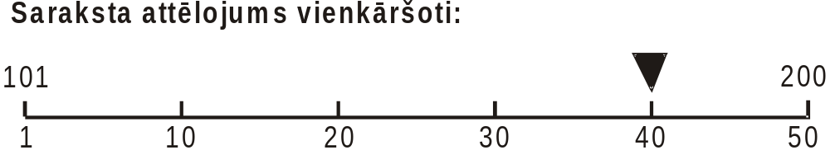
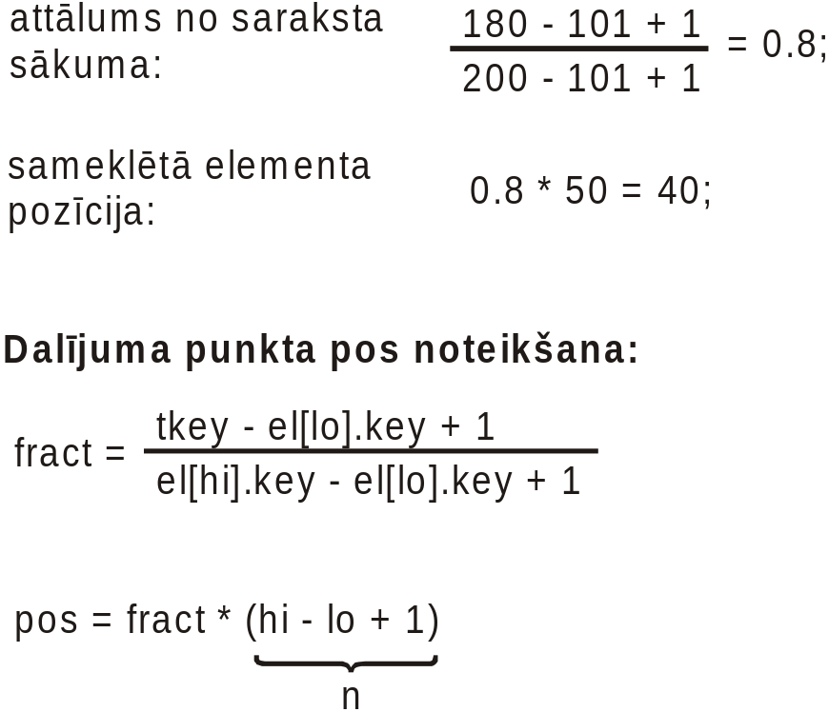
INTERPOLATĪVĀ MEKLĒŠANA
Meklēšanas procesā sarakstu dala noteiktā proporcijā, bet nevis uz pusēm.
Piemērs:
n = 50; el[lo].key = 101;
el[hi].key = 200;
tkey = 180

Slide 128
MULTIPLIKATĪVĀ MEKLĒŠANA
(Standish, 1980).
Sarakstu dala 2 daļās pēc Fibonači skaitļu principa:
F₀ = 0; F₁ = 1; F_{i} = F_{i-1} + F _{i-2}, i = 2,3, ..., n.
Piemērs: n = 13;
Fibonači skaitļu virkne: 0, 1, 1, 2, 3, 5, 8, 13
Pamatā tas ir binārās meklēšanas paveids:
1
2
1
3
1
5
1
2
1
8
1
3
2
1
13
1
1
3
2
5
1
1
2
1
1

Slide 129
SAISTĪTĀ FORMĀ ATTĒLOTS SAŠĶIROTS SARAKSTS
Operācija FindKey – lieto lineārās meklēšanas algoritmu.
Ja lietotu binārās meklēšanas algoritmu, tad saraksta viduspunkts mid būtu jāmeklē, tā meklēšana ir O(n) kārtas operācija, kurā tiek izpildītas darbības ar rādītājiem, visā meklēšanas procesā būtu nepieciešamas n šādas manipulācijas. Šī iemesla dēļ no binārās meklēšanas algoritma izmantošanas atsakās.
Operācija Insert – sākot no saraksta sākuma, meklē vietu jaunajam elementam.
Meklēšanas procesa darbības:
current:=head; icurrent:=1; {sāk vietas meklēšanu}
while current^.el.key < e.key do {meklēšana nosacījums}
begin
current:=current^.next; {iestata nākamo elementu}
icurrent:=icurrent+1
end;
Jauno elementu izvieto pirms tā elementa, uz ko norāda rādītājs current. Kad vietas sameklēta un jaunais elements sarakstā izvietots, tas klūst par tekošo elementu sašķirotajā sarakstā.
Operācija Update – ja tiek labots atslēgas lauks key, tad elementam sarakstā sameklē jaunu vietu līdzīgi tam, kā tas tika darīts operācijā Insert. Vecajā vietā izlaboto elementu dzēš un izvieto jaunajā vietā pirms tā elementa, uz ko norāda rādītājs current. Vietas meklēšanu pabeidzot, attiecīgi izkārto arī elementu saites un precizē norādes.

Slide 130
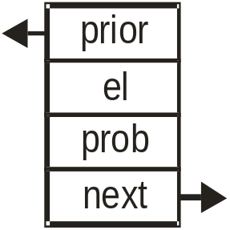
PĒC LIETOJUMA BIEŽUMA
SAKĀRTOTI SARAKSTI
(Frequency ordered lists)
Elementu kārtojuma kritērijs: to lietojuma biežums.
Visbiežāk lietotais elemets atrodas saraksta saraksta sākumā, bet visretāk lietotais elements – saraksta beigās.
Katram elementam sarakstā būtu jāpievieno tā lietojuma varbūtība (probability). Praktiski tā nav zināma. Reizēm lietojuma varbūtību cenšas iepriekš prognozēt vai noteikt citādi (piemēram, pēc 80-20 likuma).
Pēc lietojuma biežuma sakārtota saraksta elementa uzbūve:
Izmanto pēc lietojuma biežuma sakārtota saraksta paveidu: pašorganizētu sarakstu (self organizing list).
Ir 3 paņēmieni pašorganizēta saraksta veidošanai. Katram pašorganizēta saraksta veidošanas paņēmienam ir sava būtība un tās realizācijas metode.
1.paņēmiena būtība: ja ar kādu pašorganizēta saraksta elementu strādā, tad tas strauji pārvietojas virzienā uz saraksta sākumu, apejot visus elementus, kuriem ir mazāks lietojuma biežums.
2.paņēmiena būtība: ja ar kādu pašorganizēta saraksta elementu strādā, tad tas lēni (par vienu vietu) pārvietojas virzienā uz saraksta sākumu.
3.paņēmiena būtība: ja kāds pašorganizēta saraksta elements netiek lietots, tad tas pārvietojas virzienā uz saraksta beigām.
Lauka prob varbūtība grūti nosakāma
vai arī nav zināma,
Lauka prob varbūtība ar laiku mainās.

Slide 131
1. metode
1) katram elementam saistītā sarakstā pievieno papildus
lauku freq, kurā ieraksta elementa lietojuma biežumu:
Dažas atšķirības, definējot elementu divkāršsaistītā sarakstā:
...
type FreqType = integer; {parasti vesels pozitīvs skaitlis}
...
StdElement = record
data: DataType;
key: KeyType
end;
AugElement = record
el: StdElement;
freq: FreqType {papildus lietojuma biežuma lauks}
end;
Node = record
elem: AugElement; {ieraksts ar tipu AugElement}
next, prior: NodePointer
end;
NodePointer = ^Node;
prior
elementa un tā lauku piekļuve un norādes:
elem
current^.elem
next
current^.elem.el
current^.elem.el.data
current^.elem.el.key
current
current^.elem.freq
current^.next
current^.prior

Slide 132
Atšķirības, definējot vektoriālā formā
SelfOrgListInstance
attēlotu pašorganizētu sarakstu:
current
...
n
type AugElement = record
el: StdElement;
elem [1]
freq: FreqType
...
end;
elem [current]
...
...
SelfOrgListInstance = record
current, n: Count;
n
elem:array[Position] of AugElement
end;
...
SelfOrgList = ^SelfOrgListInstance;
elem [MaxSize]
Elementa un tā lauku piekļuve:
elem [current].el
elem [current].el.data
elem [current].el.key
elem [current].freq
SOL: SelfOrgList
2) izpildot operācijas FindKey, Findith, Retrieve, Update, izmainās elementa ietojuma biežums: inc(elem[current].freq) – vektorālā sarakstā un inc(current^.elem.freq) – saistītā sarakstā. Tekošais elements tiek pārvietots tuvāk saraksta sākumam, apejot visus elementus, kuriem mazāka freq vērtība, t.i., virzienā uz saraksta sākumu tiek sameklēts pirmais elements, kuram ir vienāda vai lielāka lietojuma biežuma freq vērtība. Tas elements, kurš atrodas aiz sameklētā elementa, tiek apmainīts vietām ar tekošo elementu, tādējādi tekošais elements tiek pārvietots tuvāk saraksta sākumam;
3) ar operāciju Insert jaunu elementu vienmēr pievieno saraksta beigās. Jaunam elementam freq = 1.
2. metodes realizācija
1) elementam sarakstā papildus lauku freq nepievieno;
2) izpildot operācijas FindKey, Findith, Retrieve, Update, elements sarakstā tiek apmainīts vietām ar iepriekšējo elementu;
3) jaunu elementu, izpildot operāciju Insert, pievieno saraksta
beigās.

Slide 133
2. METODE (saistīts saraksts)
procedure Swap(var SOL: SelfOrgList);
{Saistītā sarakstā SOL^ tekošo un iepriekšējo elementu
apmaina vietām}
var temp: StdElement;
begin
if (Size(SOL)>1) and (not First(SOL)) then with SOL^ do
begin
temp:= current^.el;
current^.el:= current^.prior^.el;
current^.prior^.el:= temp;
current:= current^.prior;
icurrent:= icurrent – 1
end
end;
2. METODE (vektoriālā formā attēlots saraksts)
procedure Swap (var SOL: SefOrgList);
{Vektoriālā formā attēlotā sarakstā SOL^ tekošo un iepriekšējo
elementu apmaina vietām}
var temp: StdElement;
begin
if (Size (SOL)>1) and (not First(SOL)) then with SOL^ do
begin
temp:= el[current];
el[current]:= el[current – 1];
el[current - 1]:= temp;
current:= curent – 1
end
end;

Slide 134
APMAIŅAS OPERĀCIJA 3. metodei
Vektoriālā formā attēlots saraksts
procedure Swap (var SOL: SelfOrgList);
{Tekošajā pozīcijā current esošo elementu dzēš un izvieto pirmajā
pozīcijā}
var k: Position;
temp: StdElement;
begin
if (Size(SOL)>1) and (not First(SOL)) then with SOL^ do
begin
temp:= el[current];
for k:= current-1 downto 1 do
el[k]:= el [k+1]; {elementu dzēš}
el[1]:= temp; {elementu izvieto 1.pozīcijā}
current:= 1
end
end;
Divkāršsaistīts cirkulārs pašorganizēts saraksts
procedure Swap(var SOL: SelfOrgList);
var p: NodePointer;
temp: StdElement;
begin
if (Size(SOL)>1) and (not First(SOL)) then with SOL^ do
begin
p:= current; temp:= current^.el; {elementu dzēš}
current^.prior^.next:= current^.next;
current^.next^.prior:= curent^.prior; dispose (p);
new(p); {un tad izvieto saraksta sākumā}
p^.el:= temp; p^.next:= head; p^.prior:= head^.prior;
head^.prior:= p; head^.prior^.next:= p;
head:= p; current:= p; icurrent:= 1
end
end;

Slide 135
APMAIŅAS OPERĀCIJA
1.metodei
Vektoriālā formā attēlots saraksts
procedure Swap(var SOL: SelfOrgList);
{Pašorganizētā sarakstā SOL^, sākot ar tekošo pozīciju
current, virzienā uz saraksta sākumu meklē elementu, kuram
ir mazāks lietojuma biežums freq, un apmaino to vietām ar
tekošo elementu}
var k: Position;
temp: AugElement;
begin
with SOL^ do
begin {palielina lietojuma biežumu par 1}
elem[current].freq:= elem[current].freq+1;
if (Size(SOL)>1) and (not First(SOL)) then
begin {meklē apmaināmo elementu – 3 gadījumi}
if elem[current].freq <= elem[current-1].freq then exit;
if elem[current].freq > elem[1].freq then k:= 1
else
begin
k:= current-1;
while elem[current].freq > elem[k].freq do k:= k-1;
k:= k+1
end;
temp:= elem[current]; {elementu mainīšana vietām}
elem[current]:= elem[k];
elem[k]:= temp;
current:= k
end
end
end;

Slide 136
1.METODE
Divkāršsaistīts cirkulārs pašorganizēts saraksts
procedure Swap(var SOL: SelfOrgList);
{Pašorganizētā sarakstā SOL^, sākot ar tekošo elementu
current, virzienā uz saraksta sākumu meklē elementu, kuram
ir mazāks lietojuma biežums freq, un apmaino to vietām ar
tekošo elementu}
var p: NodePointer;
k: Count;
temp: AugElement;
begin
with SOL^ do
begin {palielina lietojuma biežumu par 1}
current^.elem.freq:= current^.elem.freq+1;
if (Size(SOL)>1) and (not First(SOL)) then
begin
if current^.elem.freq <= current^.prior^.elem.freq
then exit; {nav jāvirza uz priekšu}
if current^.elem.freq > head^.elem.freq then
begin p:= head; k:= 1 end
else begin {meklē samaināmo elementu}
p:= current^.prior; k:= icurrent -1;
while (current^.elem.freq > p^.elem.freq) do begin p:= p^.prior; k:= k – 1 end;
p:= p^.next; k:= k+1
end;
temp:= current^.elem; current^.elem:= p^.elem;
p^.elem:= temp; current:= p; icurrent:= k
end
end
end;

Slide 137
Lineārās meklēšanas operācija divkāršsaistītā cirkulārā pašorganizētā sarakstā
procedure FindKey (var SOL: SelfOrgList; tkey: KeyType;
var found: boolean);
{Pašorganizētā sarakstā SOL^ meklē elementu, kura atslēgas
lauka vērtība ir tkey. Ja meklēšana ir sekmīga, sameklētais
elements pavirzās uz saraksta sākumu un kļūst par tekošo
elementu}
var p: NodePointer;
k: Count;
begin
found:= false
if not Empty(SOL) then with SOL^ do
begin
k:= 1; p:= head;
while (p^.next <> head) and
(p^.elem.el.key <> tkey) do
begin
p:= p^.next; k:= k+1
end;
if p^.elem.el.key = tkey then
begin
found:= true;
curent:= p; icurrent:= k;
Swap(SOL) {izsauc apmaiņas operāciju}
end
end
end;

Slide 138
DAUDZKĀRŠSAISTĪTS SARAKSTS (multilinked list)
Prasība, ka divkāršsaistītā sarakstā elementu otrā sasaiste ar rādītājiem prior ir loģiski pretēja elementu pirmajai sasaistei ar rādītājiem next, nav obligāta. Elementus sarakstā var sasaistīt ar rādītājiem, izmantojot jebkuru kārtošanas vai sasaistes principu. Pat tad, ja pēc būtības saraksts ir divkāršsaistīts, bet elementu divkāršā sasaiste nav loģiski pretēja, šādu sarakstu sauc par otrās kārtas daudzkāršsaistītu sarakstu (multilinked list of order two).
Apskatīsim sarakstu, kurā elementu datu laukā data izvietota kāda rakstzīme, bet atslēgas laukā key uzdoti veseli pozitīvi skaitļi. Katram elementam papildus pievienots rādītāja lauks dataptr, kas paredzēts, lai datu laukus sasaistītu alfabētiskā secībā, un rādītāja lauks keyptr, lai atslēgas laukus sasaistītu augošā secībā. Vienkāršibas labad rādītāju lauki next un prior netiek apskatīti, bet tie ir iespējami.
Daudzkāršsaistīta saraksta elementa uzbūve:
dataptr
: NodePointer
StdElement:
data
: DataType
key
: KeyType
NodePointer:
keyptr
Tātad katram elementam varētu pievienot vēl divus rādītāju laukus: next un prior.

Slide 139
Otrās kārtas divkāršsaistīta saraksta piemērs:
ListInstance
Node
headchar
dataptr
C(data)
4 (key)
keyptr
headint
current
A
7
icurrent
n
F
8
nil
L: List
nil
H
2
Piemērā 3. elements ir tekošais, tātad icurrent=3. Sarakstā ir tikai 4 elementi. Jebkurā brīdī sarakstam var pievienot jaunus elementus vai tekošo elementu dzēst, attiecīgi pārkārtojot elementu sasaisti abos rādītāju kontūros un precizējot norādes. Saraksts nodrošina plašas elementu meklēšanas iespējas.
Otrās kārtas daudzkāršsaistīta saraksta elementu un attiecīgo lauku piekļuves nodrošināšanai paredzēti divi sākumrādītāji: headint un headchar. Rādītājs headchar norāda uz 1.elementu datu lauku sasaistē, bet radītājs headint uz 1.elementu atslēgas lauku sasaistē. Abās sasaistēs pēdējā atslēgas lauka vērtība ir nil. Var paredzēt arī vēl attiecīgi divus beigu rādītājus tailint un tailchar. Tātad katram sasaistes kontūram obligāti jāparedz savs sākumrādītājs head un ieteicams arī attiecīga rādītāja tail lietojums. Var veidot arī cirkulāru sarakstu.
Strādājot ar daudzkāršsaistītu sarakstu, kāds no saraksta elementiem vienmēr ir tekošais elements un uz to norāda rādītājs current.

Slide 140
STEKS (stack)
Steks ir lineāra datu struktūra, kas darbojas pēc principa LIFO (Last-in / First-out – Pēdējais iekšā / Pirmais ārā).
Steka virsotnē top, izpildot operāciju Push, nepārtraukti var pievienot jaunus elementus.
No steka var nolasīt tikai to elementu, kas pēdējais pievienots stekam. Šim nolūkam paredzēta operācija Pop. Pēc nolasīšanas elements stekā tiek dzēsts un iepriekšējais elements nokļūst steka virsotnē top.
Pamatoperācijas: Push, Pop.
Servisa operācijas: Size, Empty, Full, Create, Terminate
Papildoperācijas: Retrieve, Top, u.c.
Steka elementu tips: StdElement.
Steka tips: Stack.
.
VEKTORIĀLĀ FORMĀ ATTĒLOTS STEKS
StackInstance
const MaxSize = 500; {uzdod liet.}
type Position = 1 .. MaxSize;
top
steka rādītājs
Count = 0 .. MaxSize;
el[1]
1. pozīcija
DataType = string; {uzd.liet.}
el[2]
2. pozīcija
KeyType = integer;
...
...
StdElement = record
data: DataType;
el[n]
virsotne
key: KeyType
...
}
br
īvās pozīcijas
end;
el[MaxSize]
StackInstance = record
top: Count;
S: Stack
el: array [Position] of StdElement
end;
Stack = ^StackInstance;

Slide 141
procedure Create (var S: Stack; var created: boolean);
{Izveido jaunu tukšu steku S^}
begin
new(S); S^.top:= 0;
created:= true;
end;
procedure Terminate (var S: Stack; var created: boolean);
{Likvidē steku S^}
begin
if created then
begin
dispose (S); created:= false
end
end;
function Size (var S: Stack): Count;
{Nosaka elementu skaitu stekā S^}
begin
Size:= S^.top
end;
function Empty (S: Stack): boolean;
{Pārbauda, vai steks S^ ir tukšs}
begin
Empty:= S^.top = 0;
end;
function Full (S: Stack): boolean;
{Pārbauda, vai steks S^ ir pilns}
begin
Full:= S^.top = MaxSize
end;

Slide 142
procedure Push (var S: Stack, e: StdElement);
{Stekam S^ pievieno elementu e}
begin
if not Full(S) then with S^ do
begin
top:= top + 1;
el[top]:= e
end
end;
procedure Pop (var S: Stack; var e: StdElement);
{No steka S^ nolasa elementu e}
begin
if not Empty (S) then with S^ do
begin
e:= el[top];
top:= top – 1
end
end;
Vektoriālā formā attēlotā steka liela priekšrocība ir tā, ka steka apstrādes operāciju algoritmi ir īsi un vienkārši
Vektoriālā formā attēlotā steka galvenais trūkums - visai neefektīva pamatatmiņas izmantošana. Maksimālais elementu skaits stekā iepriekš ir grūti prognozējams. Steka laukā ir jāparedz pietiekami liels brīvs atmiņas apgabals, lai nepieļautu steksa pārpildi. Šo trūkumu var novērst, steka brīvajā atmiņas apgabalā organizējot vēl vienu steku, t.i., parastā steka vietā izveidojot steka pāri. Vienlaicīgi var strādāt ar abiem stekiem vai arī tikai ar vienu no tiem.

Slide 143
STEKA PĀRIS (stack pair)
StackPairInstance
const MaxSize = 500;
1. steks
brīvā atmiņa
2. steks
MaxPlusOne = MaxSize +1;
type StackTop = 0.. MaxPlusOne;
StackNo = 1.. 2; {steka numurs}
Position = 1 .. MaxSize;
1
top[1]
top[2]
MaxSize
DataType = string;
SP: StackPair
KeyType = integer;
StdElement = record
data: DataType;
key: KeyType
end;
StackPairInstance = record
top: array[StackNo] of StackTop;
el: array[Position] of StdElement
end;
StackPair = ^StackPairInstance;
procedure Create (var SP: StackPair; var created: boolean);
{Izveido jaunu tukšu steka pāri SP^}
begin
new(SP);
SP^.top[1]:= 0;
SP^.top[2]:= MaxPlusOne;
created:= true
end;
procedure Terminate (var SP: StackPair; var created: boolean);
{Likvidē steka pāri SP^}
begin
if created then
begin
dispose (SP); created:= false
end
end;

Slide 144
function Size (SP: StackPair; SNo: StackNo): StackTop;
{Nosaka elementu skaitu steka pāra SP^ pirmajā vai otrajā
stekā SNo}
begin
case SNo of
1: Size:= SP^.top[1];
2: Size:= MaxSize - SP^.top[2] +1
end
end;
function Full (SP: StackPair): boolean;
{Pārbauda, vai steka pāris SP^ ir pilns}
begin
Full:= SP^.top[1] + 1 = SP^.top[2]
end;
function Empty(SP: StackPair; SNo: StackNo): boolean;
{Pārbauda, vai steka pārī SP^ steks SNo ir tukšs}
begin
case SNo of
1: Empty:= SP^.top[1] = 0;
2: Empty:= SP^.top[2] = MaxPlusOne
end
end;

Slide 145
procedure Push (var SP: StackPair; SNo: StackNo;
e: Stdelement);
{Steka pāra SP^ stekā SNo izvieto jaunu elementu e}
begin
if not Full(SP) then with SP^ do
begin
case SNo of
1: top[1]:= top[1] +1;
2: top[2]:= top[2] – 1
end;
el[top[SNo]]:= e
end
end;
procedure Pop (SP: StackPair; SNo: StackNo;
var e: StdElement);
{No steka pāra SP^ steka SNo nolasa elementu e}
begin
if not Empty (SP, SNo) then with SP^ do
begin
e:= el[top[SNo]];
case SNo of
1: top[1]:= top[1] -1
2: top[2]:= top[2] +1
end
end
end;

Slide 146
SAISTĪTĀ FORMĀ ATTĒLOTS
STEKS
StackInstance
Node
nil
top
el
next
el
next
...
el
next
n
n n-1 1
S: Stack
const MaxSize = 500;
type Count = 0 .. MaxSize;
Data Type = string;
KeyType = integer;
Stdelement = record
data: DataType;
key: KeyType
end;
Node = record
el: StdElement;
next: NodePointer
end;
NodePointer = ^Node;
StackInstance = record
top: NodePointer;
n: Count
end;
Stack = ^StackInstance;

Slide 147
procedure Create (var S: Stack; var created: boolean);
{Izveido jaunu tukšu steku S^}
begin
new(S);
S^.top:= nil; S^.n:= 0;
created:= true
end;
procedure Terminate (var S: Stack; var created: boolean);
{Likvidē steku S^}
var p: NodePointer;
begin
if created then with S^ do
begin
if not Empty(S) then
while top <> nil do
begin
p:= top; top:= top^.next;
dispose (p)
end;
dispose (S);
created:= false
end
end;
function Size (S: Stack): Count;
{Nosaka elementu skaitu stekā S^}
begin
Size:= S^.n
end;

Slide 148
function Empty (S: Stack): boolean;
{Pārbauda, vai steks S^ ir tukšs}
begin
Empty:= S^.top = nil {Empty:= S^.n = 0}
end;
function Full (S: Stack): boolean;
{Pārbauda, vai steks S^ ir pilns}
begin
Full:= S^.n = MaxSize
end;
procedure Push (var S: Stack; e: StdElement);
{Stekā S^ izvieto jaunu elementu e}
var p: NodePointer;
begin
if not Full(S) then with S^ do
begin
new(p); p^.el:= e;
if Empty(S) then {steks ir tukšs}
begin
top:= p; p^.next:= nil
end
else {steks nav tukšs}
begin {izkārto saites}
p^.next:= top; top:= p
end;
n:= n + 1
end
end;

Slide 149
RINDA (Queue)
procedure Pop (var S:Stack; var e: StdElement);
{No steka S^ nolasa elementu e}
var p: NodePointer;
begin
if not Empty(S) then with S^ do
begin
e:= top^.el; p:= top; top:= top^.next;
dispose (p); n:= n -1
end
end
Rinda ir lineāra datu struktūra, kas strādā pēc principa:
FIFO – First-In / First-Out (Pirmais iekšā / Pirmais ārā) vai
HPIFO – High Priority-In / First-Out.
Parastajā rindā elementu apstrāde atkarīga no pievienošanas laika, prioritātes rindā – no elementa prioritātes lieluma.
Rindu nepārtraukti var papildināt ar jauniem elementiem. Jaunu elementu pievieno rindas beigās (vai meklē elementam vietu prioritātes rindas gadījumā).
No rindas nolasa to elementu, kas atrodas rindas sākumā. Pēc nolasīšanas elements rindā tiek dzēsts.
Servisa operācijas: Create, Terminate, Size, Empty, Full.
Pamatoperācijas: Enqueue, Serve (Dequeue).
Rindas elementa tips: StdElement.
Rindas tips: Queue.
Rādītāji: head – norāda uz rindas sākumu (uz 1.elementu),
tail – norāda uz rindas beigām (uz pēdējo elementu).
Katram rindas elementam, izņemot pēdējo, ir pēctecis, kas kļūst par apkalpojamo rindā, ja tiek izpildīta operācija Serve.

Slide 150
VEKTORIĀLĀ FORMĀ ATTĒLOTA RINDA
QueueInstance
const MaxSize = 500; {uzdod lietotājs}
head
type Position = 1..MaxSize;
tail
Count = 0..MaxSize;
n
DataType = string; {uzdod lietotājs}
KeyType = integer;
el[1]
StdElement = record
el[2]
data: DataType;
...
key: KeyType
el[n]
end;
}
QueueInstance = record
...
brīvās
pozīcijas
head, tail, n: Count;
el[MaxSize]
el: array [Position] of StdElement
end;
Q: Queue
Queue = ^QueueInstance;
procedure Create (var Q: Queue; var created: boolean);
{Izveido jaunu tukšu rindu Q^}
begin
new (Q);
Q^.head:= 0; Q^.tail:= 0; Q^.n:= 0;
created:= true;
end;
procedure Terminate (var Q: Queue; var created:boolean);
{Likvidē rindu Q^}
begin
if created then
begin
dispose (Q); created:= false
end
end;

Slide 151
function Size (Q: Queue): Count;
{Nosaka elementu skaitu rindā Q^}
begin
Size:= Q^.n
end;
function Empty (Q: Queue): boolean;
{Pārbauda, vai rinda Q^ ir tukša}
begin
Empty:= Q^.n = 0 {Q^.head = 0}
end;
function Full (Q: Queue): boolean;
{Pārbauda, vai rinda Q^ ir pilna}
begin
Full:= Q^.n = MaxSize
end;
procedure Enqueue (var Q: Queue; e: StdElement);
{Rindā Q^ izvieto jaunu elementu e}
begin
if not Full(Q) then wih Q^ do
begin
tail:= tail+1; {jaunā elementa pozīcija tail}
el[tail]:= e; {elementu e izvieto rindā}
if Empty(Q) then head:= 1;
n:= n+1
end
end;

Slide 152
procedure Serve (var Q: Queue; var e: StdElement);
{No rindas Q^ nolasa elementu e}
if not Empty(Q) then with Q^ do
begin
e:= el[head]; n:= n-1; {nolasa elementu}
if n > 0 then head:= head -1 {nolasīto elementu dzēš}
else {rinda kļuvusi tukša}
begin head:= 0; tail:=0 end
end;
Operācijas Serve(Q,e) algoritma priekšrocība ir tā vienkāršība un efektivitāte. Būtisks trūkums ir tas, ka vektorā veidojas brīvas pozīcijas rindas sākumā. Ir divi paņēmieni šī trūkuma novēršanai:
1) nolasīto elementu rindā dzēst, visus elementus, sākot ar otro,
pārsūtot pa vienu pozīciju virzienā un rindas sākumu:
procedure Serve1 (var Q: Queue; var e: StdElement);
{No rindas Q^ nolasa elementu e}
var i: Position;
begin
if not Empty(Q) then with Q^ do
begin
e:= el[head]; {nolasa elementu}
for i:= 2 to n do {nolasīto elementu dzēš}
el[i-1]:= el[i];
‘ n:= n -1; tail:= n;
if tail = 0 then head:= 0 {rinda kļuvusi tukša}
end
end;
2) veidot cirkulāru rindu.

Slide 153
CIRKULĀRA RINDA
Rinda pēc tās izveidošanas:
Rinda
Brīvās pozīcijas
1. pozīcija
tail
MaxSize
head
šeit pievieno
šeit nolasa
Var atzīmēt, ka
1) ja strādā ar rindu, tā vektorā virzās no zemākas pozīcijas
uz augstāku pozīciju;
2) rindai virzoties uz priekšu, tās paplašināšanās vai
samazināšanās ir atkarīga no operāciju Enqueue un
Serve izpildes skaita un secības.
Rinda pēc kāda laika, kad operācija Serve izpildīta daudz biežāk nekā operācija Enqueue:
Brīvās pozīcijas
Rinda
Brīvās pozīcijas
1. pozīcija
head
tail
MaxSize
Situācija, kad rinda aizvirzījusies līdz vektora beigām – rinda ir pilna, bet faktiski brīvā atmiņa izveidojusies vektora sākumā:
Brīvās pozīcijas
Rinda
1. pozīcija
head
tail
MaxSize

Slide 154
Rindas pārpildes novēršana:
1) rindas pārbīde uz vektora sākumu. Tā ir 0(n) kārtas
operācija. Neefektīvs paņēmiens, pārbīde var būt bieži
nepieciešama;
2) veidot cirkulāru rindu, kurā rindas gals pārvietojas uz
vektora sākumu (tail atrodas zemāko pozīciju rajonā):
Rindas beigu daļa
Brīvās pozīcijas
Rindas sākumdaļa
1. pozīcija
tail
head
MaxSize
Šai gadījumā rindai iedalītais atmiņas apgabals kļūst cirkulārs – rinda pārvietojas pa noslēgtu cirkulāru atmiņas apgabalu:
MaxSize
1. pozīcija
R
i
n
d
a
head
tail
B
r
ī
v
ā
s
p
o
z
ī
c
i
j
a
s
Cirkulārai rindai ir tāds pats modelis un modeļa apraksts kā parastai vektoriālā formā attēlotai rindai.
Rindas cirkulārumu realizē nevis ar rindas aprakstu, bet gan ar operācijām Create, Enqueue, Serve.
Pārējās operācijas ir tādas pašas kā parastai vektoriālā formā attēlotai rindai.

Slide 155
procedure Create (var Q: Queue; var created: boolean);
{izveido jaunu tukšu cirkulāru rindu Q^}
begin
new (Q);
with Q^ do
begin
head:= 1; tail:= MaxSize; n:= 0
end;
created:= true
end;
procedure Enqueue (var Q: Queue; e: StdElement);
{Cirkulārā rindā Q^ izvieto jaunu elementu e}
begin
if not Full(Q) then with Q^ do
begin
tail:= (tail mod MaxSize) + 1; {pozīcija tail}
el[tail]:= e; {izvieto elementu pozīcijā tail}
if Empty(Q) then head:= 1;
n:= n +1
end
end;
procedure Serve (var Q: Queue; var e: StdElement);
{No cirkulāras rindas Q^ nolasa elementu e}
begin
if not Empty(Q) then with Q^ do
begin
e:= el[head]; {nolasa elementu}
head:= (head mod MaxSize) +1; {pozīcija head}
n:= n -1;
if Empty(Q) then tail:= MaxSize
end
end;

Slide 156
SAISTĪTĀ FORMĀ ATTĒLOTA RINDA
QueueInstance
Node
nil
head
el
next
...
tail
1
2
n
n
Q: Queue
const MaxSize = 500;
type Count = 0 .. MaxSize;
DataType = string;
KeyType = integer;
StdElement = record
data: DataType;
key: KeyType
end;
Node = record
el: StdElement;
next: NodePointer
end;
NodePointer = ^Node;
QueueInstance = record
head: NodePointer;
tail: NodePointer;
n: Count
end;
Queue = ^QueueInstance;

Slide 157
procedure Create (var Q: Queue; var created: boolean);
{Izveido jaunu tukšu rindu Q^}
begin
new(Q);
with Q^ do
begin
head:= nil; tail:= nil; n:=0
end;
created:= true
end;
procedure Terminate (var Q: Queue; var created: boolean);
{Likvidē rindu Q^}
var p: NodePointer;
begin
if created then
begin
if not Empty(Q) then with Q^ do
while head <> nil do
begin
p:= head; head:= head.^next;
dispose (p)
end;
dispose(Q); created:= false
end
end;
function Size (var Q: Queue): Count;
{Nosaka elementu skaitu rindā Q^}
begin
Size:= Q^.n
end;

Slide 158
function Empty (Q: Queue): boolean;
{Pārbauda, vai rinda Q^ ir tukša}
begin
Empty:= Q^.n = 0; {Q^.head = nil}
end;
function Full (Q: Queue): boolean;
{Pārbauda, vai rinda Q^ ir pilna}
begin
Full:= Q^.n = MaxSize
end;
procedure Enqueue (var Q: Queue; e: StdElement);
{Rindā Q^ izvieto jaunu elementu e}
var p: NodePointer;
begin
if not Full(Q) then with Q^ do
begin
new(p); p^.el:= e;
if Empty(Q) then {rinda ir tukša}
begin
head:= p; tail:= p; p^.next:= nil
end
else {rinda nav tukša}
begin {izkārto 2 saites}
p^.next:= tail^.next;
tail^.next:= p; tail:=p
end;
n:= n +1
end
end;

Slide 159
procedure Serve (var Q: Queue; var e: StdElement);
{No rindas Q^ nolasa elementu e}
var p: NodePointer;
begin
if not Empty(Q) then with Q^ do
begin
p:= head;
e:= head^.el; {nolasa elementu}
head:= head^.next; {pārstata radītāju head}
if n = 1 then tail:= nil;
dispose (p); {dzēš nolasīto elementu}
n:= n -1
end
end;

Slide 160
PRIORITĀTES RINDA
Darbības princips: HPIFO - High Priority In / First Out (ar Augstu prioritāti iekšā / Pirmais ārā).
Prioritātes rindas galvenokārt izmanto notikumu reģistrēšanas un apkalpošanas sistēmās.
VEKTORIĀLĀ FORMĀ ATTĒLOTA PRIORITĀTES RINDA
Elementa uzbūve:
StdElement
data
: DataType
el[i] =>
key
: KeyType
i = 1, 2, ..., n
prty
: Priority
PriorityQueueInstance
const MaxSize = 500; {uzdod liet.}
head
type Position = 1 .. MaxSize;
tail
Count = 0 .. MaxSize;
n
DataType = string;
KeyType = integer;
el [1]
Priority: integer;
el [2]
StdElement = record
...
data: DataType;
el [n]
key: KeyType
...
prty: Priority
el [MaxSize]
end;
PQ: PriorityQueue
PriorityQueue = record
head, tail, n: Count;
el: array [Position] of StdElement
end;
PriorityQueue = ^PriorityQueueInstance;

Slide 161
procedure Enqueue (var PQ: PriorityQueue; e: StdElement);
{Prioritātes rindā PQ^ izvieto jaunu elementu e}
var i, k: Position;
begin
if not Full(PQ) then with PQ^ do
begin
if Empty(PQ) then {prioritātes rinda ir tukša}
begin
head:= 1; el[head]:= e; tail:= head
end
else {elementam meklē vietu}
for i:= n downto 1 do
if el[i].prty > e.prty then
begin {izvieto aiz i-tā elementa}
for k:= n downto i + 1 do
el[k+1]:= el[k];
el[i+1]:= e; break
end;
if i = n then tail:= tail +1;
n:= n +1
end
end;

Slide 162
SAISTĪTĀ FORMĀ ATTĒLOTA PRIORITĀTES RINDA
procedure Serve (var PQ: PriorityQueue; var e: StdElement);
{No prioritātes rindas PQ^ nolasa elementu e}
var i: Position;
begin
if not Empty(PQ) then with PQ^ do
begin
e:= el[head]; {nolasa elementu}
for i:= 2 to n do el[i-1]:= el[i]; {nolasīto elementu dzēš}
n:= n -1; tail:= n;
if tail = 0 then head:= 0
end
end;
PriorityQueueInstance
Node
nil
prior
head
el
tail
prty
...
n
next
nil
1
2
n
PQ: PriorityQueue
const MaxSize = 500;
prty: Priority;
type Count = 0 ..MaxSize;
next: NodePointer;
DataType = string;
prior: NodePointer
KeyType = integer;
end;
Priority = integer;
NodePointer = ^Node;
StdElement = record
PriorityQueueInstance = record
data: DataType;
head: NodePointer
key: KeyType
tail: NodePointer;
end;
n: Count
Node = record
end;
el: StdElement;
PriorityQueue = ^PriorityQueueInstance;

Slide 163
procedure Enqueue(var PQ: PriorityQueue; pr: Priority;
e: StdElement);
{Prioritātes rindā PQ^ izvieto jaunu elementu e}
var p, q: NodePointer;
begin
if not Full(PQ) then with PQ^ do
begin
new(p); p^.el:= e; p^.prty:= pr;
if Empty(PQ) then {prioritātes rinda ir tukša}
begin
head:= p; tail:=p;
p^.next:= nil; p^.prior:= nil
end
else {elementam meklē vietu}
if head^.prty < pr then {izvieto pirms 1.elementa}
begin
p^.next:= head; p^.prior:= nil;
head^.prior:= p; head:= p
end
else
begin {izvieto vidusposmā aiz pirmā elementa}
q:= tail;
while (q^.prty < pr) and (q^.prior <> nil) do
q:= q^.prior;
p^.next:= q^.next;
p^.prior:= q;
if q <> tail then q^.next^.prior:= p
else tail:= p;
q^.next:= p
end;
n:= n +1
end
end;

Slide 164
procedure Serve (var PQ: PriorityQueue; var pr: Priority;
var e: StdElement);
{No prioritātes rindas PQ^ nolasa elementu e}
var p: NodePointer;
begin
if not Empty(PQ) then with PQ^ do
begin
p:= head;
e:= head^.el; pr:= head^.prty; {nolasa elementu}
if n = 1 then {prioritātes rinda kļūs tukša}
begin
head:= nil; tail:= nil
end
else {prioritātes rindā ir vairāki elementi}
begin {nolasīto elementu dzēš}
head^.next^.prior:= nil;
head:= head^.next
end;
dispose (p);
n:= n -1
end
end;

Slide 165
DEKS – RINDA AR DIVIEM GALIEM
Push
Steks:
...
Serve
Pop
Enqueue
Rinda:
...
Enqueue
Enqueue
Deks:
...
Serve
Serve
Svarīgs parametrs - rindas gala numurs
VEKTORIĀLĀ FORMĀ ATTĒLOTS DEKS
DequeInstance
const MaxSize = 500;
head
type
DataType = string;
tail
KeyType = integer;
n
Position = 1 .. MaxSize;
Count = 0 .. MaxSize;
el [1]
No
= 1 .. 2;
el [2]
StdElement = record
...
data: DataType;
key: KeyType
;
el [n]
end;
...
DequeInstance = record
el [MaxSize]
head, tail, n: Count;
el: array [Position] of StdElement
D: Deque
end;
Deque = ^DequeInstance;

Slide 166
procedure Enqueue (var D: Deque; e: StdElement; DNo: No);
{Dekā D^ izvieto jaunu elementu e}
var i: Position;
begin
if not Full(D) then with D^ do
if Empty(D) then {vienalga, kurā galā izvietot}
begin
head:= 1; tail:= 1;
el[head]:= e; n:= n+1
end
else case DNo of
1: begin {elementu izvieto deka sākumā}
for i:= tail downto head do el[i+1]:= el[i];
el[head]:= e;
n:= n +1;
tail:= n;
end;
2: begin {elementu izvieto deka galā}
n:= n +1;
tail:= n;
el[tail]:= e
end
end
end;

Slide 167
procedure Serve (var D: Deque; var e: StdElement; DNo: No);
{No deka D^ nolasa elementu e)
var i: Position;
begin
if not Empty(D) then with D^ do
if n = 1 then
begin
e:= el[head]; {nolasa elementu}
head:= 0; tail:= 0; {deks kļūs tukšs}
n:= 0
end
else case DNo of
1: begin {elementu nolasa deka sākumā}
e:= el[head];
for i:= 2 to n do {nolasīto elementu dzēš}
el[i-1]:= el[i];
n:= n -1;
tail:= n
end;
2: begin {elementu nolasa deka galā}
e:= el[tail];
n:= n -1;
tail:= n {nolasīto elementu dzēš}
end
end
end;

Slide 168
SAISTĪTĀ FORMĀ ATTĒLOTS DEKS
DequeInstance
nil
Node
head
prior
el
...
nil
tail
next
n
1
2
n
D: Deque
const MaxSize = 500;
type Count = 0 .. MaxSize;
DataType = string;
KeyType = integer;
No = 1 ..2;
StdElement = record
data: DataType;
key: KeyType;
end;
Node = record
el: StdElement;
next: NodePointer;
prior: NodePointer
end;
NodePointer = ^Node;
DequeInstance = record
head: NodePointer;
tail: NodePointer;
n: Count
end;
Deque = ^DequeInstance;

Slide 169
procedure Enqueue (var D: Deque; e: StdElement; DNo: No);
{Dekā D^ izvieto jaunu elementu e}
var p: NodePointer;
begin
if not Full(D) then with D^ do
begin
new (p); p^.el:= e;
if Empty(D) then {vienalga, kurā galā izvietot}
begin
p^.next:= nil; p^.prior:= nil;
head:= p; tail:= p
end
else
begin
case DNo of
1: begin {elementu izvieto deka sākumā}
p^.prior:= nil; p^.next:= head;
head^.prior:= p; head:=p
end;
2: begin {elementu izvieto deka galā}
p^.next:= nil; p^.prior:= tail;
tail^.next:= p; tail:= p
end
end;
n:= n +1
end
end
end;

Slide 170
procedure Serve (var D: Deque; var e: StdElement; DNo: No);
{No deka D^ nolasa elementu e}
var p: NodePointer;
begin
if not Empty(D) then with D^ do
begin
if n = 1 then {deks kļūs tukšs}
begin
p:= head;
head:= nil; tail:= nil
end
else case DNo of
1: begin {elements tiks nolasīts deka sākumā}
p:= head; {izkārto saites}
head^.next^.prior:= nil;
head:= head^.next
end;
2: begin {elements tiks nolasīts deka galā}
p:= tail; {izkārto saites}
tail^.prior^.next:= nil;
tail:= tail^.prior
end;
e:= p^.el; {nolasa elementu}
dispose (p); {nolasīto elementu dzēš}
n:= n – 1
end
end;

Slide 171
KOKS (tree) JEB HIERARHISKA DATU STRUKTŪRA
saknes virsotne
A
(root node)
šķautne
(edge)
B
C
D
E
F
lapas
(leaves)
G
lapa
(leaf)
Koks ir nelineāra struktūra, kurā elementu sasaistes raksturs ir viens-ar-vairākiem (one-to-many).
Elementu tips: StdElement
Termini:
kreisais bērns – left child
labais bērns – right child
vecāks – parient
brāļi – siblings
sencis – ancestor
pēcnācējs – descendant
vienkāršais ceļš – simple path

Slide 172
Ja virsotņu skaits ir n, tad šķautņu skaits q = n – 1.
Ceļa garums (path length) katram vienkāršajam ceļam ir vienāds ar virsotņu skaitu šai ceļā.
A
vienkāršais ceļš: A-B-C-E, tā garums ir 4;
vienkāršais ceļš: A-B-D-G-I, tā garums ir 5;
vienkāršais ceļš: G-I, tā garums ir 2.
B
C
D
E
F
G
H
I
Kāda virsotne kopā ar visiem tās pēcnācējiem veido apakškoku (subtree):
D
C
G
G
H
H
E
F
I
I
Viena virsotne kokā vienmēr ir tekošā (current).
Koku klasifikācija:
1) binārie koki:
a) binārās meklēšanas koki;
b) sabalansētie koki (AVL koki, sarkanmelnie koki u.c.);
c) kaudzes (heap).
2) B - koki.

Slide 173
Koka raksturlielumi:
1) virsotņu skaits (size);
2) virsotnes pakāpe (height) ir tās pēcteču skaits;
3) virsotnes līmenis jeb dziļums (level). Saknes līmenis ir 1,
katra bērna līmenis ir par 1 lielāks kā vecāka līmenis;
4) vidējā ceļa garums (avePath).
A
Virsotnes A pakāpe => 3+1=4
B
C
Virsotnes B pakāpe => 0
D
E
Virsotnes C pakāpe => 2
līmeņi
A
līmenis - 1
1
B
C
līmenis - 2
2
3
D
līmenis - 3
4
5
6
A
A - tekošā virsotne
B
C
avePath =
(3+3+3+3+2+2+1)
=
7
D
E
F
G
= 17 / 7 = 2,429

Slide 174
Operācijas:
1) apkalpošanas operācijas: Create,
Terminate, TreeDispose,
Characteristics,
Empty, Full;
2) meklēšanas operācijas: Find, FindParient,
FindKey;
3) pamatoperācijas: Traverse,
Insert,
Delete, DeleteSub,
Retrieve, Update.
Binārais koks:
1) katrai virsotnei nevar būt vairāk kā 2 apakškoki un
tādējādi – ne vairāk kā 2 pēcnācēji;
2) katrs apakškoks ir identificējams kā vecāka virsotnes
kreisais apakškoks vai kā labais apakškoks;
3) koks var būt tukšs.
Rekursīvā binārā koka definīcija:
Binārais koks ir vai nu tukšs, vai arī to veido saknes virsotne un divi neatkarīgi binārie koki. Tie ir savā savā nesaistīti, un tos sauc par kreiso un labo apakškoku.
Operācijā Characteristics tiek noteikti 3 binārā koka raksturlielumi, izmantojot inorderālo apgaitu:
1) virsotņu skaits binārajā kokā (size);
2) binārā koka pakāpe (height);
3) vidējā ceļa garums (avePath) – visu ceļu summa no
saknes virsotnes līdz citai virsotnei, dalīta ar šādu ceļu
kopskaitu binārajā kokā.

Slide 175
Binārā KOKA ATTĒLOJUMS SAISTĪTĀ FORMĀ
BinaryTreeInstance
Node
treeRoot
left
el
right
current
St: Status
nil
nil
BT: BinaryTree
nil
nil
nil
nil
const MaxSize = 500;
type Count = 0 .. MaxSize;
DataType = string;
KeyType = integer;
StdElement = record
data: DataType;
key: KeyType
end;
Status = record
size: Count;
height: Count;
avePath: real
end;
Edit = 1 .. 3;
Order = (preOrder, inOrder,
postOrder);
Relative = (leftCild, rightChild, root,
parient);
Node = record
el: StdElement;
left, right: NodePointer
end;
NodePointer = ^Node;
BinaryTreeInstance = record
treeRoot: NodePointer;
current: NodePointer;
St: Status
end;
BinaryTree = ^BinaryTreeInstance;

Slide 176
Binārie koki ar 3 virsotnēm: 5 dažādas konfigurācijas
Virsotņu skaits | 1 | 2 | 3 | 4
Bināro koku skaits | 1 | 2 | 5 | 14
Virsotņu skaits | 5 | 6 | 15 | 16
Bināro koku skaits | 42 | 132 | 9 694 845 | 35 357 670
Binārā koka apgaita
Binārā koka apgaita (traverse – apgaita, traverss) ir tāda binārā koka virsotņu secība, kurā katra virsotne sastopama tikai vienu reizi. Ja binārajā kokā ir n virsotnes, tad iespējamo apgaitu skaits ir n! Visbiežāk lieto tikai 3 dabiskāko apgaitu algoritmus: preorderālo, postorderālo un inorderālo binārā koka virsotņu apgaitu.

Slide 177

A
B
C
D
E
F
Preorderālā apgaita: A, B, D, C, E, F.
Inorderālā apgaita: B, D, A, E, C, F.
Postorderālā apgaita: D, B, E, F, C, A.
Apskatīsim, kāds būtu izteiksmes (a+b) * (c-d) attēlojums binārā koka veidā un kāda virsotņu apgaita būtu jāizvēlas, izteiksmi izskaitļojot.
*
+
-
a
b
c
d
Preorderālā apgaita: *, +, a, b, -, c, d.
Inorderālā apgaita: a, +, b, *, c, -, d.
Postorderālā apgaita: a, b, +, c, d, -, *.
Šāda veida bināros kokus sauc par izteiksmju kokiem. Kompilatori ģenerē sintaktiskās analīzes kokus izteiksmju vērtību aprēķināšanai, izmantojot postorderālo apgaitu un stekus.

Slide 178
Binārā koka virsotņu apgaitas operāciju Traverse visērtāk realizēt rekursīvi, izmantojot iekšējās procedūras PreOrd, InOrd un PostOrd un ārējas procedūras Proc izsaukumu. Procedūra Proc paredzēta viena virsotnes elementa apstrādei, piemēram, lauku data un key izvadei ekrānā koka apgaitas procesā.
procedure Traverse ( BT: BinaryTree; ord:Order);
{Binārā koka virsotņu apgaita, izvēloties apgaitas paņēmienu}
procedure PreOrd (p: NodePointer; level: Count);
begin
if p <> nil then begin
Proc(p^.el, level);
PreOrd(p^.left, level+1);
PreOrd(p^.right, level+1) end
end;
procedure InOrd (p: NodePointer; level: Count);
begin
if p <> nil then begin
InOrd(p^.left, level+1);
Proc(p^.el, level);
InOrd(p^.right, level+1) end
end;
procedure PostOrd (p: NodePointer; level: Count);
begin
if p <> nil then begin
PostOrd(p^.left, level+1);
PostOrd(p^.right, level+1
Proc(p^.el, level) end
end;
begin {darbības sfēra}
case ord of:
preOrd: PreOrd(BT^.treeRoot, 1);
inOrd: InOrd(BT^.treeRoot, 1);
postOrd: PostOrd(BT^.treeRoot, 1)
end {case}
end;

Slide 179
procedure Create (var BT: BinaryTree; var created: boolean);
{Izveido jaunu un tukšu bināro koku BT^}
begin
new(BT);
with BT^ do
begin
treeRoot:= nil; current:=nil;
St.size:= 0; St.height:= 0; St.avePath:= 0
end;
created:= true
end;
procedure Terminate (var BT: BinaryTree; var created: boolean);
{Likvidē bināro koku BT^}
begin
if created then
begin
TreeDispose(BT, BT^.treeRoot);
dispose(BT);
created:= false
end
end;
function Empty (BT: BinaryTree): boolean;
{Pārbauda, vai binārais koks BT^ ir tukšs}
begin
Empty:= BT^.treeRoot=nil
end;
functionFull (BT: BinaryTree): boolean;
{Pārbauda, vai binārais koks BT^ ir pilns}
begin
Full:= BT^.ST.size=MaxSize
end;

Slide 180
procedure Characteristics (BT: BinaryTree);
{Nosaka binārā koka BT^ raksturlielumus}
var ht, sz: Count;
ap, tpl: real:
procedure InOrder (p: NodePointer; level: Count);
begin
if p <> nil then
begin
InOrder(p^.left, level+1);
sz:= sz+1; tpl:= tpl+level;
if ht < level then ht:= level;
InOrder(p^.right, level+1)
end
end;
begin
sz:= 0; ht:=0; tpl:= 0;
with BT^ do
begin
if not Empty(BT) then
begin
InOrd(treeRoot, 1);
ap:= tpl / sz
end
else ap:= 0;
St.size:= sz; St.height:= ht;
St.avePath := ap
end
end;

Slide 181
procedure FindParent (BT: BinaryTree);
{Binārajā kokā BT^ sameklē tekošās virsotnes vecāku, kas
kļūst par tekošo virsotni}
var p: NodePointer;
S: Stack;
ok: boolean;
begin
if (not Empty(BT)) and (BT^. current <> BT^.treeRoot) then
begin
StackCreate(S, ok); {izveido steku nerekursīvai apgaitai}
with BT^ do {nerekursīva apgaita}
begin
p:= treeRoot;
while (p^.left <. current) and (p^.right <. current) do
begin
if p^.right <> nil then Push(S, p^.right);
if p^.left <> nil then p:= p^.left
else Pop(S, p)
end;
current:= p
end;
StackTerminate(S, ok)
end
end;

Slide 182
procedure FindKey (var BT: BinaryTree; tkey: KeyType; {
var found: boolean);
{Binārajā kokā BT^ meklē virsotni, kuras atslēgas lauka
vērtība ir tkey. Ja meklēšana ir sekmīga, sameklētā virsotne
kļūst par tekošo}
var p: NodePointer;
procedure PreOrd (p: NodePointer; level: Count);
begin
if (p <> nil) and (not found) then
begin
if p^.el.key = tkey then
begin
current:= p;
found:= true
end
PreOrd(p^.left, level+1);
PreOrd(p^.right, level+1) end
end
end;
begin {darbības sfēra}
found:=false;
if not Empty(BT) then with BT^ do
begin
p := treeRoot;
PreOrd(p,1)
end;

Slide 183
procedure Find (var BT: BinaryTree; rel: Relative;
var found: boolean);
{Binārajā kokā BT^ meklē tekošās virsotnes radinieku rel. Ja
meklēšana ir sekmīga, sameklētā virsotne kļūst par tekošo}
begin
found:= true;
IF NOT Empty(BT^) then with BT^ do
begin
case rel of
root: current:= treeRoot;
leftChild: if current^.left <> nil then
current:= current^.left else found:= false;
rightChild: if current^.right <> nil then
current:= current^.right else found:= false;
parent: if current <> treeRoot then FindParent(BT)
else found:= false
end {case}
end
end;
procedure TreeDispose(var BT: BinaryTree; p: NodePointer);
{Apakškokā ar sakni p^ dzēš visas virsotnes, izmantojot
postorderālo apgaitu}
begin
if p <> nil then {ja p norāda uz kādu virsotni}
begin
TreeDispose(BT, p^.left); {dzēš kreiso apakškoku}
TreeDispose(BT, p^.right); {dzēš labo apakškoku}
dispose(p) {dzēš pašu virsotni p^}
end
end;

Slide 184
procedure Insert (var BT: BinaryTree; e: StdElement;
rel: Relative; var inserted: boolean);
{Binārajā kokā BT^ aiz tekošās virsotnes radinieka izvieto
jaunu virsotni e, kas kļūst par tekošo virsotni}
var p: NodePointer;
begin
if not Full(BT) then with BT^ do
begin
if (rel = leftChild) and current^.left <> nil) then
inserted:= false
else
begin
new(p); inserted:= true; p^.el:= e;
p^.left:= nil; p^.right:= nil;
case rel of
root: if Empty(BT) then treeRoot:= p
else inserted:= false;
leftChild: current^.left:= p;
rightChild: current^.right:= p
end {case};
current:= p; Characteristics(BT)
end
end;
procedure Retrieve (BT: BinaryTree; var e: Stdelement);
{Binārajā kokā BT^ nolasa tekošās virsotnes saturu}
begin
if not Empty(BT) then e:= BT^.current^.el
end;

Slide 185
procedure DeleteSub (var BT: BinaryTree);
{Bināraja kokā BT^ dzēš tekošās virsotnes apakškoku un
saknes virsotne kļūst par tekošo virsotni}
var p: NodePointer;
ok: boolean;
begin
if not Empty(BT) then with BT^ do
begin
if current = treeRoot then {koks kļūs tukšs}
begin
TreeDispose(BT, current);
treeRoot:= nil; current:= nil;
St.size:=0; St.height:=0; St.avePath:=0
end
else { saknes virsotne nav tekošā}
begin
p:= current;
Find(BT, parent, ok); {sameklē vecāku}
if current^.left = p then current^.left:= nil
else current^right:= nil
end;
TreeDispose(BT, p); {dzēš apakškoku p^}
current:= treeRoot; Characteristics(BT)
end
end

Slide 186
procedure Update (var BT: BinaryTree; e: Stdelement; k:Edit);
{Binārajā kokā BT^ labo tekošās virsotnes elementa saturu
saskaņā ar labošanas variantu k}
begin
if not Empty(BT) then with BT^ do
case k of
1: current^.el.data:= e.data;
2: urrent^.el.key:= e.key;
3: current^.el:= e
end {case}
end;
BINĀRĀ KOKA ATTĒLOJUMS
VEKTORIĀLĀ FORMĀ
Attēlojums vektoriālā formā ir saistīts ar vairākiem trūkumiem, kas piemīt šim attēlojuma paņēmienam;:
1) tā ka iepriekš grūti paredzēt virsotņu skaitu binārajā kokā,
strādājot ar to, tad jārezervē pietiekami liels brīvās atmiņas
apgabals vektora beigās jaunu virsotņu pievienošanai,
tādējādi pamatatmiņas izmantošana nav ekonomiska un
efektīva;
2) operāciju Insert un Delete izpilde saistīta ar elementu
pārvietošanu vektorā, kas operācijas izpildes laiku
paildzina un mazina veiktspēju.
Šo iemeslu dēļ parasti bināros kokus attēlo saistītā formā.
Attēlojot bināros kokus vektoriālā formā, sķautnes attēlo ar indeksu vērtībām nevis ar rādītājiem.
Ir 3 pamatpaņēmieni, kā bināro koku attēlot vektoriālā formā.

Slide 187
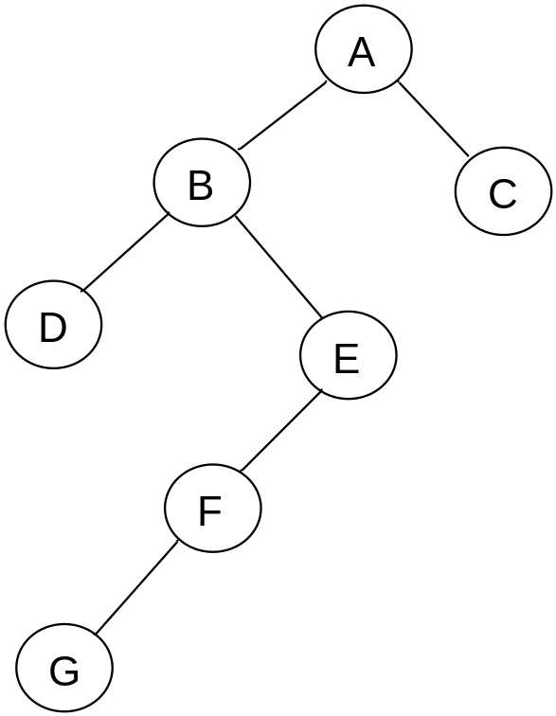
Piemēram:
const MaxSize = 500;
type Position = 1 .. MaxSize;
Count = 0 .. MaxSize;
Edge = Count;
DataType = string;
KeyType = integer;
StdElement = record
data: DataType;
key: KeyType
end;
Status = record
size: Count;
height: Count;
avePath: real
end;
Edit = 1 .. 3;
Order = (preOrder, inOrder,
postOrder);
Relative = (leftCild, rightChild, root,
parient);
Node = record
el: StdElement;
left, right: Edge
end;
NodePointer = ^Node;
BinaryTreeInstance = record
el: array [Position] of Node;
current: Edge;
St: Status
end;
BinaryTree = ^BinaryTreeInstance;

Slide 188
Binārā koka vektors BinaryTree^.el:
Indekss | Virsotne | Kreisā | Labā
1 | A | 2 | 3
2 | B | 4 | 5
3 | C | 0 | 0
4 | D | 0 | 0
5 | E | 6 | 0
6 | F | 7 | 0
7 | G | 0 | 0
Otrā metode paredz, ka binārā koka virsotnes vektorā tiek izvietas atbilstoši kādai virsotņu apgaitas secībai. Lai to ilustrētu, visvienkāršāk izvēlēties preorderālo apgaitu, kura sākas ar saknes virsotni. Katram virsotnes elementam papildis tiek pievienoti tikai 2 baiti loģiskās informācijas: vērtība true uzdod, ka kārtējā virsotne ir kāda vecāka kreisais bērns, bet vērtība false, ka tā ir labais bērns.
Binārā koka attēlojuma modeļa apraksts tāds pats kā pirmajā paņēmienā, izņemot virsotnes aprakstu:
...
Node = record
el: StdElement;
left, right: boolean
end;
NodePointer = ^Node;
...

Slide 189
Binārā koka vektors BinaryTree^.el:
Indekss | Virsotne | Kreisā | Labā
1 | A | true | true
2 | B | true | true
3 | D | false | false
4 | E | true | false
5 | F | true | false
6 | G | false | false
7 | C | false | false
Trešā metode paredz, ka binārā kokā šķautnes tiek attēlotas netieši. Katrai virsotnei tiek piešķirta pozīcija pēc tā paša paņēmiena, kā veidojot kaudzi. Binārā koka i-tās virsotnes kreisā bērna pozīcijas numurs ir 2i, bet labā bērna pozīcijas numurs ir 2i+1. Ja kāds no šiem bērniem attiecīgajā līmenī kokā nav, vieta vektorā paliek tukša.

Slide 190
BINĀRĀS MEKLĒŠANAS KOKS
(binary search tree)
Par binārās meklēšanas koku sauc tādu bināro koku, kurā katrai virsotnei V ir spēkā šādi nosacījumi:
1) ja virsotne L ir virsotnes V kreisā apakškoka virsotne, tad
L < V;
2) ja virsotne R ir virsotnes V labā apakškoka virsotne, tad
R > V.
50
20
70
10
30
60
45
55
65
35
Ja V ir binārās meklēšanas koka virsotne, tad visas virsotnes tā kreisajā apakškokā ir mazākas par V, bet visas virsotnes tā labajā apakškokā ir lielākas par V.

Slide 191
Virsotnes binārajā meklēšanas kokā ir sakārtotas pēc virsotnes atslēgas lauka key vērtībām. Viena no virsotnēm binārajā meklēšanas kokā, ja tas nav tukšs, vienmēr ir tekošā virsotne. Tekošo virsotni iestata meklēšanas operācijas FindKey, Find un FindParent, kā arī pamatoperācijas Insert un Delete.
Bināro meklēšanas koku parati attēlo saistītā formā. Binārās meklēšanas koka modeļa apraksts ir tāds pats kā parastajā binārajā kokā, mainīts tiek tikai binārā meklēšanas koka tipa nosaukums Binary SearchTree:
...
BinarySearchTreeInstance = record
treeRoot: NodePointer;
current: NodePointer;
St: Status
end;
BinarySearchTree = ^BinarySearchTreeInstance;
Salīdzinājumā ar parasto bināro koku, atšķirīgi būs tikai operāciju FindKey, Insert, Delete un Update algoritmi.
Binārā meklēšanas koka konfigurācija ir atkarīga no tā, kādā secībā un ar kādām jaunās virsotnes atslēgas lauka vērtībām tiek izpildīta operācija Insert.

Slide 192
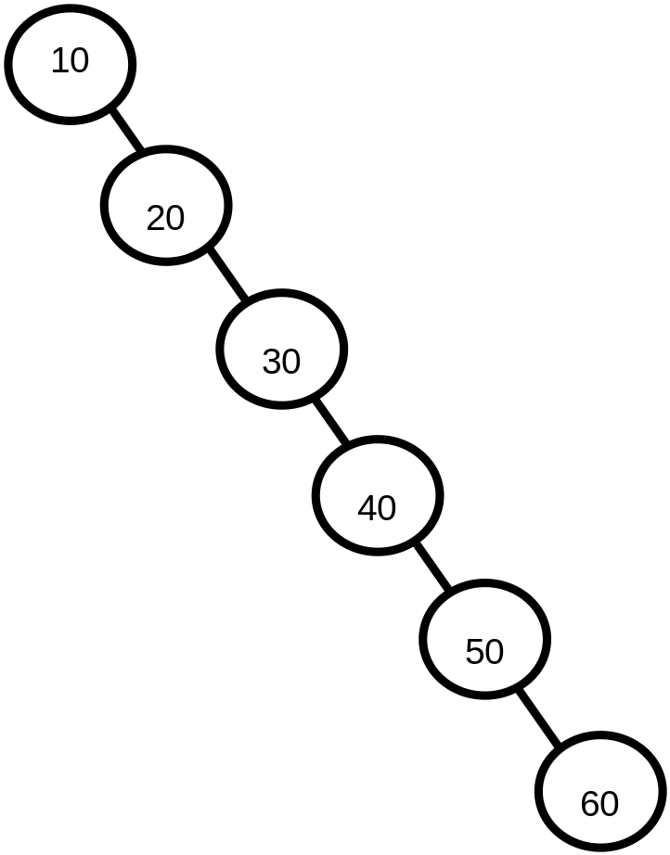
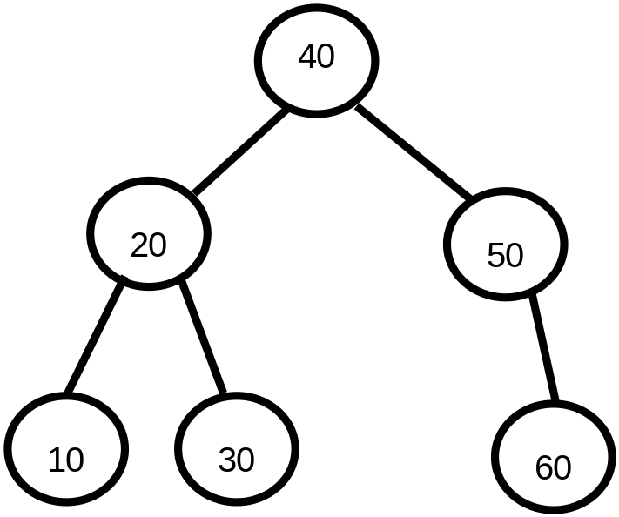
Piemēram:
Create(BST, created);
Insert(BST, 10, inserted);
Insert(BST, 20, inserted);
Insert(BST, 30, inserted);
Insert(BST, 40, inserted);
Insert(BST, 50, inserted);
Insert(BST, 60, inserted);
Create(BST, created);
Insert(BST, 40, inserted);
Insert(BST, 20, inserted);
Insert(BST, 50, inserted);
Insert(BST, 10, inserted);
Insert(BST, 30, inserted);
Insert(BST, 60, inserted);

Slide 193
procedure FindKey (var BST: Binary SearchTree; tkey:KeyType;
var found: boolean);
{Binārās meklēšanas algoritms. Binārajā kokā BST^ meklē
virsotni, kuras atslēgas lauka vērtība ir tkey. Ja meklēšana ir
sekmīga, sameklētā virsotne kļūst par tekošo. Ja meklēšana ir
nesekmīga, par tekošo virsotni kļūst tā vecāka virsotne, aiz
kuras būtu bijis jāatrodas virsotnei ar atslēgas lauka vērtību
tkey}
var p, prior: NodePointer;
begin
found:= false;
if not Empty(BST) then with BST^ do
begin
p:= treeRoot; {meklēšanu sāk no saknes}
repeat {virsotnes meklēšana}
prior:= p; {saglabā vecāku}
if p^.el.key = tkey then {sekmīga meklēšana}
begin
current = p;
found:= true
end
else if tkey < p^.el.key > then {virzās pa kreisi}
p:= p^.left
else p:= p^.right {virzās pa labi}
until found or (p = nil);
if not found then {nesekmīga meklēšana}
current:= prior
end
end;

Slide 194
Operācijas FindKey izpildes efektivitāte ir O(log₂(n), kur n – virsotņu skaits binārās meklēšanas kokā. Virsotnes vienkāršajā ceļā veido lineāru datu struktūru, kuras elementu skaits ir vienāds ar binārās meklēšanas koka pakāpi, bet koka pakāpe vienmēr ir mazāka par virsotņu skaitu kokā.
procedure Insert (var BST: BinarySearchTree; e: Stdelement;
var inserted: boolean);
{Binārajā meklēšanas kokā BST^ vecāka virsotnei, ja tā ir
tekošā, pievieno jaunu virsotni e, kas kļūst par tekošo visotni}
var p, psave: NodePointer;
found: boolean;
begin
inserted:= false;
if not Full(BST) then with BST^ do
begin
psave:=current; {saglabā iepriekšējo stāvokli}
FindKey(BST, e.key, found); {pārbaude kokā}
if found then current:=psave
else {kokā nav virsotnes ar atslēgu e.key}
begin
new(p); p^.el:=e; {veido lapas virsotni}
p^.left:= nil; p^.right:= nil;
if Empty(BST) then treeRoot:= p
else if e.key < current^.el.key then
current^.left:= p {kreisā lapa}
else current^.right:= p; {labā lapa}
current:= p; inserted:= true
end
end;

Slide 195
Operācija Delete ir paredzēta, lai binārās meklēšanas kokā dzēstu tekošo virsotni. Ir svarīgi noskaidrot atšķirību starp jēdzieniem dzēst (delete) un aizvākt (remove). Aizvākt nozīmē likvidēt virsotni binārās meklēšanas kokā. Dzēst nozīmē likvidēt virsotnes elementu el. Aizvākšana ir dzēšanas sastāvdaļa. Rezultātā vai nu virsotne, vai virsotnes elements el binārās meklēšanas kokā vairs nav, tiek izmainīta arī binārās meklēšanas koka uzbūve. Atkarībā no tā, kāda virsotne binārās meklēšanas kokā ir jādzēš, reizēm dzēšana ir tekošās virsotnes aizvākšana, citos gadījumos dzēšamās virsotnes elements tiek aizstāts ar citas virsotnes elementu un tad šī cita virsotne ir jāaizvāc.
procedure Delete (var BST: BinarySearchTree; tkey: KeyType;
var deleted: boolean);
{Binārās meklēšanas kokā BST^ dzēš virsotni, kuras atslēgas
lauka vērtība ir tkey. Saknes virsotne kļūst par tekošo virsotni}
var remove: NodePointer;
procedure SubDel ( var q: NodePointer);
{Virsotnes dzēšana vai aizvākšana}
begin
if q^.right <> nil then {labā vistālākā elementa rekursīva}
SubDel(q^.right); {meklēšana kreisajā apakškokā}
else {dzēšamā elementa aizstāšana ar citu}
begin
remove^.el:= q^.el;
remove:= q;
q:= q^.left {dzēš vienu virsotni}
end
end;

Slide 196
procedure Del (tkey: KeyType; var p: NodePointer;
var found: boolean);
begin
if Empty(BST) then found:= false
else with BST^ do
if tkey < el.key then
Del(tkey, left, found) {rekursīva meklēšana pa kreisi}
else if tkey > el.key then
Del(tkey, right, found) {rekursīva meklēšana pa labi}
else {atslēga tkey ir atrasta kokā}
begin
remove:= p;
if p^.left = nil then
p:= right {virsotnei p^ nav kreisā bērna}
else if p^.right = nil then
p:= left {virsotnei p^ nav labā bērna}
else SubDel(left); {virsotnei p^ ir abi bērni}
dispose(remove);
found:= true
end
end;
begin {procedūras Delete darbības sfēra}
Del(tkey, BST^treeRoot, deleted);
if not Empty(BST) then current:= treeRoot
end;

Slide 197
Ja operācijā Update tiek labota tekošās virsotnes atslēgas lauka key vērtība, tad jaunās atslēgas vērtībai e.key jābūt lielākai par atslēgas vērtību tekošās virsotnes kreisajā apakškokā un mazākai par atslēgas vērtību tekošās virsotnes labajā apakškokā. Ja šādu prasību nevar nodrošināt, tad jāatsakās no labošanas operācijas vai arī pēc tās izpildes binārās meklēšanas koks jārestrukturē. Viens no paņēmieniem, kā to izdarīt, ir vispirms labojamo virsotni binārās meklēšanas kokā dzēst un pēc tam ar izlabotās atslēgas vērtību to pievienot atkal.
procedure Update (var BST: Binary SearchTree;
e: Stdelement; k: Edit);
{Binārās meklēšanas kokā BST^ labo tekošās virsotnes
elementu atbilstoši labošanas variantam k}
var ok: boolean;
begin
if not Empty(BST) then with BST^ do
if k = 1 then current^.el.data:= e.data
else {jālabo atslēgas laiks}
begin
Delete(BST, current^.key, ok);
Insert(BST, e, ok)
end
end;

Slide 198
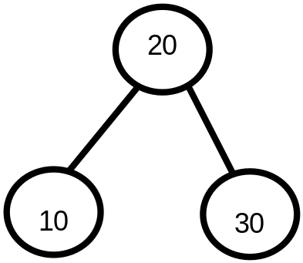
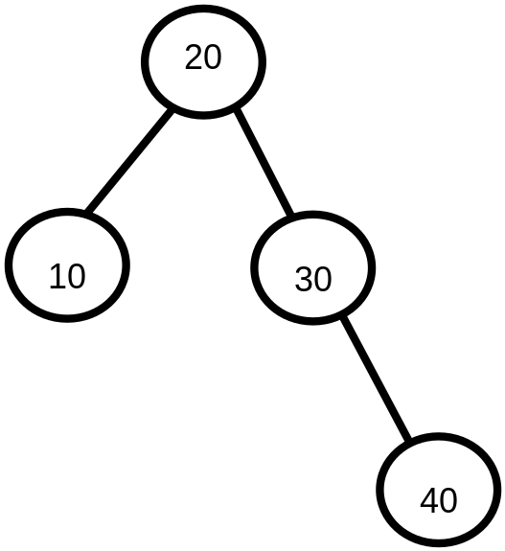
AVL KOKI
AVL (Adelson – Velsky - Landis) koki ir speciāli pēc pakāpes sabalansētu bināro koku paveids, kurā jebkuras virsotnes kreisā apakškoka pakāpe atsķiras no labā apakškoka pakāpes ne vairāk kā par vienu. Piemēram:
Vispārējā gadījumā katrai virsotnei divu apakškoku pakāpju starpība ir p (p>0). Virsotni pievienojot vai dzēšot, AVL koks kļūst nesabalansēts, un, lai to novērstu, AVL koks tiek restukturēts, lai iegūtu sabalansētību. Sādu restrukturizāciju AVL kokā sauc par rotāciju. Izpildot operācijas Insert vai Delete, iespējamas trīs dažādas rotācijas atkarībā no AVL koka konfigurācijas.
Katram AVL kokam ir minimāla pakāpe, un, kā pierādīja Knuts, AVL koka pakāpe nekad nepārsniedz 1,45log₂(n), aptuveni vētējot log₂(n), kur n – virsotņu skaits.
AVL koki tiek attēloti saistītā formā, lietojot modeli, kas līdzīgs tam, kādu lieto, attēlojot parastos bināros kokus. Atšķirība ir tai ziņā, ka katrai virsotnei pievieno papildus lauku bal, kurā attēlo attiecīgās virsotnes divu apakškoku sabalansētību.

Slide 199
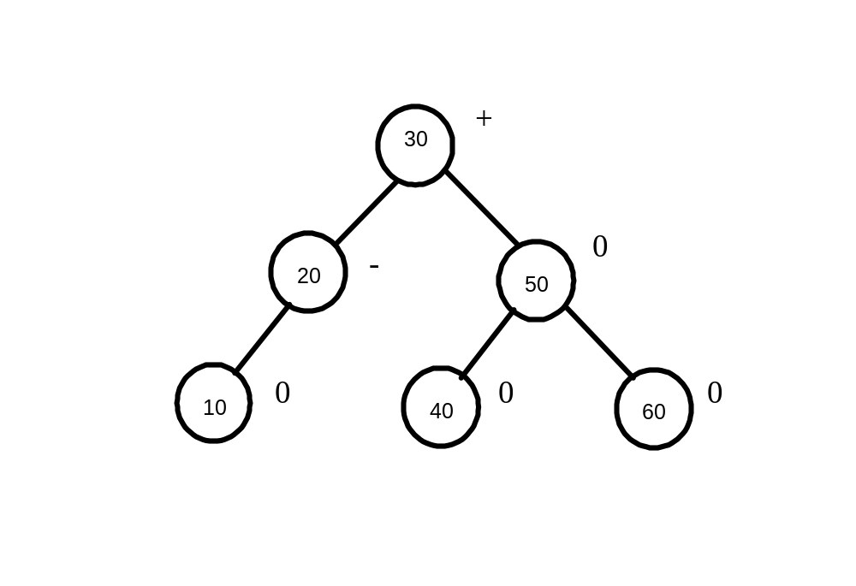
Ja kādas virsotnes kreisā apakškoka pakāpe ir par vienu lielāka nekā labā apakškoka pakāpe, tad lauka bal vērtība ir tall.left. Ja kādas virsotnes labā apakškoka pakāpe ir par vienu lielāka nekā kreisā apakškoka pakāpe, tad lauka bal vērtība ir tall.right. Ja abu apakškoku pakāpes ir vienādas, tad virsotne ir sabalansēta un lauka bal vērtība ir equalHt. AVL koku attēlos šīs vērtības tiks parādītas ar rakstzīmēm -, 0 un +.
Piemēram:
AVL koka modeļa apraksts visumā ir tāds pats, ka parastam binārajam kokam, ar to atšķirību, ka papildus tiek definēts salalansētības tips Balance un lauks bal koka virsotnē:
const MaxSize = 500;
type Count = 0 .. MaxSize;
Balance = (tallLeft, equalHt, tallRight); ...
Node = record
el: StdElement;
left, right: NodePointer;
bal: Balance
end; ....

Slide 200
Kaudze (heap)
Kaudze ir speciālā veidā organizēts binārais koks ar secīgu virsotņu izvietojumu, to parasti attēlo vektoriālā formā. Kaudze ir efektīvi izmantojama prioritātes rindas veidošanai.
Ja r[1], r[2], ..., r[n] ir elementu secība, tad tā būs kaudze, ja r[i] < r[2i] un r[i] < r[2i+1] visām i vērtībām. Šīs abas nevienādības sauc par kaudzes nosacījumiem.
Piemērā dotas trīs kaudzes, ievērojot kaudzes nosacījumus:
[1] 10 10 10
[2] 20 30 40
[3] 25 20 20
[4] 30 40 50
[5] 40 50 42
[6] 42 25 30
[7] 50 55 25
[8] 52 52 52
[9] 55 42 55
Sašķirotu elementu secība vienmēr ir kaudze.
Kaudzi var definēt arī kā pabeigto bināro koku, kurā katra vecāka virsotnes prioritāte ir lielāka, lielāka vai vienāda, mazāka, mazāka vai vienāda par katra bērna prioritāti. Ja vecāka virsotne ir mazāka kā tās bērni, tad tas nozīmē, ka vecāka virsotnes prioritāte ir mazāka par katra bērna virsotnes prioritāti.
Virsotnes kaudzes binārajā kokā tiek pievienotas saskaņā ar kaudzes elementu secību, sākot ar sakni un aizpildot līmeni pēc līmeņa. Katrā līmenī virsotnes tiek izvietotas no kreisās uz labo pusi. Kaudzes binārā koka konfigurācija ir pabeigtais (complete) binārais koks.

Slide 201
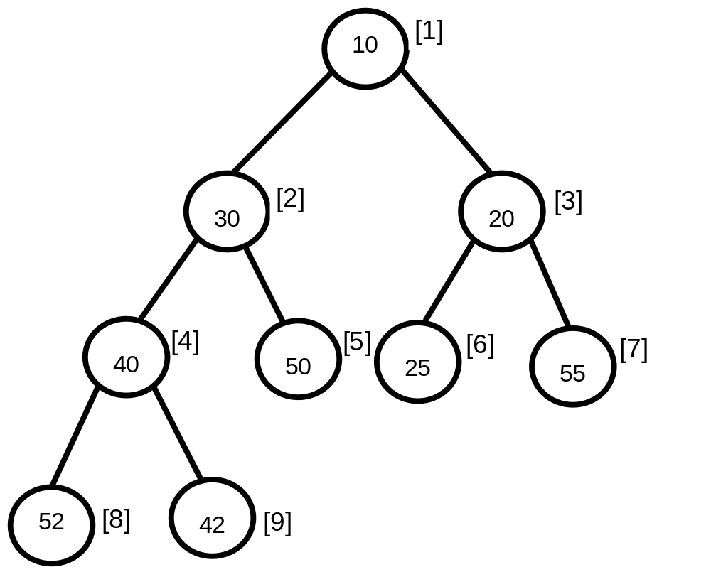
Attēlā katrai kaudzes virsotnei pievienoti arī virsotņu secības numuri. Šajā kaudzes binārajā kokā katra vecāka virsotne ir mazāka par tās bērnu virsotnēm. Katrā vienkāršajā ceļā no saknes līdz kādai no lapām visas virsotnes veido augošu virsotnes elementu secību. Saknes elements ir vismazākais.
Ja kaudzei grib pievienot jaunu virsotni vai kāda virsotne jādzēš vai jālabo, tad kaudze tiek rekonfigurēta tā, lai atkal visas virsotnes atbilstu kaudzes nosacījumiem. Šim nolūkam paredzētas speciālas operācijas SiftUp un SiftDown, ar kurām virsotņu elementus izvieto modeļa vektora vajadzīgajās pozīcijās.

Slide 202
const MaxSize = 500;
type Count = 0 .. MaxSize;
Edge = Cont;
DataType = string;
KeyType = integer;
Priority = integer;
StdElement = record
data: DataType;
key: KeyType;
end;
Edit = 1 .. 3;
Relative = (leftCild, rightChild,
root, parient);
Node = record
el: StdElement;
pty: Priority
end;
NodePointer = ^Node;
HeapInstance = record
el: array [Count] of Node;
n: count
end;
Heap = ^HeapInstance;
procedure SiftUp (var H: Heap);
{Kaudzē H^ n-to elementu pārvieto virzienā uz sākumu,
nodrošinot kaudzes nosacījumu izpildi}
var child, parent: Count;
begin
if not Empty(H) then with H^ do
begin
el[0]:= el[n];
child:= n; parent:= n div 2;
while el[parent].pty > el[0].pty do
begin
el[child]:= parent;
parent:= parent div 2
end;
el[chil]:= el[0]
end
end;

Slide 203
procedure SiftDown (var H:Heap; k: Count);
{Kaudzē H^ k-to elementu izsijā lejupvirzienā, nodrošinot
kaudzes nosacījumu izpildi}
var child, parent: Count;
begin
if not Empty(H) then with H^ do
begin
el[0]:= el[k]; {izsijāmo elementu saglabā}
parent:= k; child:= k+k;
while child <= n do {kamēr ir vismaz viens bērns}
begin
if child < n then {ja ir divi bērni}
if el[child].pty > el[child+1].pty {izvēlas vienu}
then child:= child+1; {ar mazāko prioritāti}
if el[0].pty > el[child].pty then {meklē vietu}
begin
el[parent]:= el[child];
parent:= child; child:= parent+parent
end
else {ja vieta ir atrasta}
begin el[parent]:= el[0]; leave end
end
end;
procedure HeapCreate (H: Heap);
{Rekonfigurē kaudzi H^}
var k: Count;
begin
k:= (n div 2) +1;
while k > 1 do begin k:= k -1; SiftDown(H, k) end
end;

Slide 204
B-KOKI
B-koks ir speciāls koka veids apjomīgas informācijas glābāšanai un efektīvai sameklēšanai. Koka nosaukuma rašanās hipotēze – firmā Boeing izstrādātā datu struktūra.
Katra B-koka virsotne satur vairākus elementus un tai var būt daudz bērnu. Šo īpašību dēļ un arī tāpēc, ka B-koki ir labi sabalansēti (līdzīgi kā AVL-koki), tie nodrošina īsu vienkāršo ceļu, kurā pieeejams visai liels virsotņu sakopojums. Operācijās Insert un Delete ir garantēts, ka garākais ceļš no saknes uz lapu ir O(log₂n).
Par n-tās kārtas B-koku sauc tādu stipri sazarotu koku ar pakāpi 2n+1, kuram piemīt šādas īpašības:
1) katra virsotne, izņemot sakni, satur ne mazāk kā n un ne
vairāk kā 2n atslēgas (n ir B-koka kārta);
2) sakne satur vismaz 1 un ne vairāk kā 2n atslēgas;
3) visas lapas izvietotas vienā līmenī;
4) katrā virsotnē rādītāju skaits ir par 1 lielāks nekā atslēgu
skaits;
5) katra virsotne satur 2 sarakstus: augošā secībā pēc
atslēgām sakārtotu elementu el sarakstu un atslēgas lauku
vērtībām key atbilstošu rādītāju ptr sarakstu. Lapām
rādītāju saraksta nav.
Stipri sazarota koka pakāpe ir vismaz 3.
No virsotnes izejošo šķautņu skaits ir mazāks vai vienāds ar n, kur n ir B-koka kārta.
Jebkurā momentā, strādājot ar B-koku, attālums no saknes līdz jebkurai lapai ir vienāds ar fiksētu lielumu d.

Slide 205
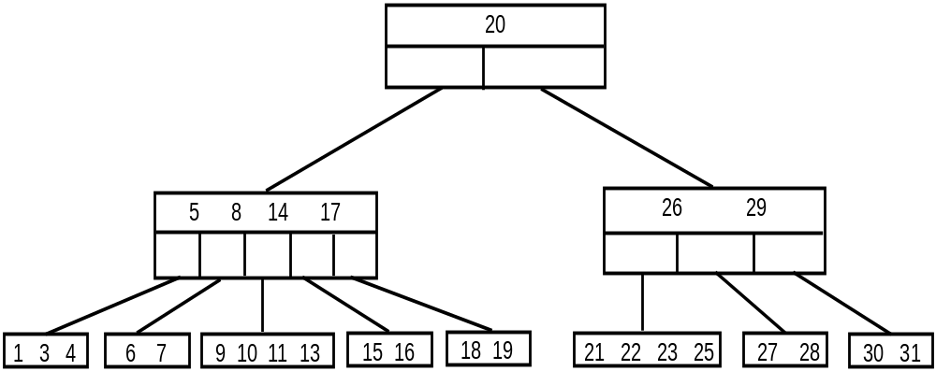
Kādas virsotnes bērnu skaits ir ir 0 vai par vienu lielāks kā elementu skaits šai virsotnē.
Apskatīsim B-koku ar kārtu n=2. To sauc arī par otrās kārtas B-koku. Praksē visai parasti ir B-koki ar kārtu n=100 vai lielāku.
Ja n=2, tad
1) atslēgu skaits saknē: 1 – 4;
2) atslēgu skaits pārējās virsotnēs: 2 – 4;
3) iespējamo bērnu skaits: 0 – 5;
4) pieņemsim, ka atslēgu vērtību diapazons: 1 – 31.
Kreisajā apakškokā atrodas visas virsotnes ar atslēgām, kuras mazākas par saknes atslēgas vērtību 20, bet labajā apkškokā – visas virsotnes ar atslēgām, kuras lielākas par saknes atslēgas vērtību 20.
Operāciju Insert un Delete algortmi ir sarežģīti ar vairākiem alternatīviem risinājumiem.

Slide 206
const MaxSize = 500; {uzdod B-koka lietotājs}
Order = 2; {B-koka kārta}
NodeSize = 4; {maksimālais elementu skaits B-kokā}
...
type Nodepointer= ^ Node;
Node = record
parent: NodePointer;
el: array [1 .. NodeSize] of StdElement;
ptr: array [ 1 .. NodeSize] of NodePointer
end;
...
Tabulā sniegta informācija par sakarībām starp virsotņu līmeni un virsotņu un elementa skaitu B-kokā.
Līmenis | Minimālais virsotņu skaits | Minimālais elementu skaits | Maksimālais virsotņu skaits | Maksimālais elementu skaits
1 | 1 | 1 | 1 | 2n
2 | 2 | 2n | 2n+1 | 2n(2n+1)
3 | 2(n+1) | 2n(2n+1) | (2n+1)² | 2n(2n+1)²
4 | 2(n+1)² | 2n(2n+1)² | (2n+1)³ | 2n(2n+1)³
... |  | ...
k | 2(n+1)^{k-2} | 2n(2n+1)^{k-2} | (2n+1)^{k-1} | 2n(2n+1)^{k-1}

